Slide 1
1. Архитектура SDN и промышленная экосистема
1.1 Ограничения традиционной сети
1.2 Обзор и история SDN
1.3 Сетевая архитектура SDN
1.4 Ценностное предложение SDN
1.5 Проблемы и решения SDN
1.6 Понятия и организации, связанные с SDN
1.7 Влияние SDN на текущую телекоммуникационную сеть

Slide 3
2 Решения и продукты HUAWEI SDN
2.1 Продукты SDN-маршрутизаторы
2.2 Коммутаторы SDN CloudEngine

Slide 4
3. Сетевые принципы SDN Layer 2 (DC)
3.1 Обзор канала управления
3.2 Принципы организации сети Ethernet

Slide 5
4. Сетевые принципы SDN Layer 3 (DC)
4.1 Введение и применение протоколов IGP в SDN
4.2 Введение и применение протоколов BGP в SDN

Slide 6
5. Протоколы и принципы интерфейса SDN (DC)
5.1 Введение в протокол SDN OpenFlow и приложение
5.2 Введение в протокол и приложение SDN Netconf
5.3 Введение в протокол SDN RestFul и приложение
5.4 Введение в протокол и приложение SNMP
5.5 Введение в протокол и приложение NetStream

Slide 7
6. Введение в оверлей SDN VxLAN
6.1 Обзор наложения VxLAN
6.2 Основные понятия VxLAN
6.3 Приложения VxLAN в сети SDN AC-DCN Cloud Fabric
6.4 Примеры конфигурации VxLAN в сети SDN AC-DCN Cloud Fabric

Slide 8
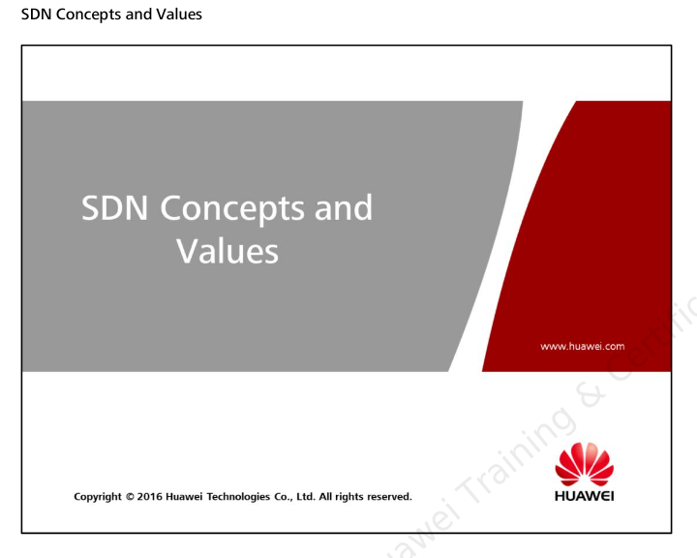

Slide 9
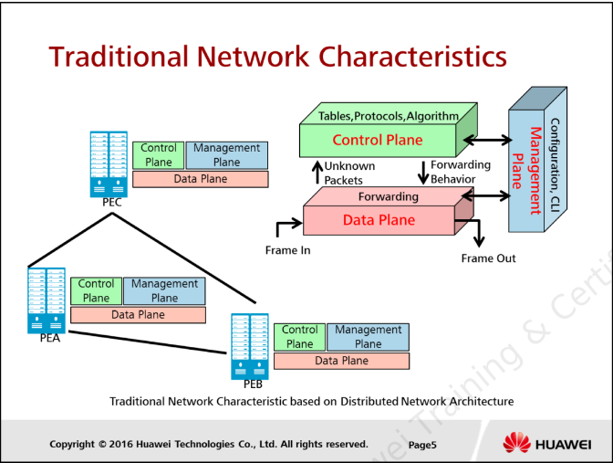
Notes:
Для надежности и HA текущая сеть основана на распределенном сетевом подходе, при котором каждое устройство настраивается независимо;
Каждое устройство производит расчет самостоятельно и администрируется вручную.
Например, представьте, что трафик входит из PEA и выходит из PEB. Когда PEA получит трафик, PEA проверит его в соответствии с таблицей маршрутизации.
Основываясь на таблице маршрутизации, он решает, что для достижения PEB он должен пройти через PEC в качестве следующего перехода.
Затем PEA перенаправляет трафик на PEC. PEC делает то же самое, что и PEA; проверить таблицу маршрутизации, найти следующий переход и перенаправить на PEB.
Этот способ переадресации называется пересылкой на переход.
Информация внутри таблицы маршрутизации собирается и строится посредством статической маршрутизации или динамической маршрутизации.
В крупномасштабной сети маршрутизаторы обычно используют протоколы динамической маршрутизации, такие как OSPF и ISIS.
Каждый маршрутизатор в домене маршрутизации собирает информацию о состоянии канала, а затем действует независимо, используя один и тот же алгоритм маршрутизации, например алгоритм поиска кратчайшего пути для поиска кратчайшего маршрута. Эта сеть называется распределенной сетью.
Традиционно плоскость управления и плоскость данных находятся на одном и том же физическом оборудовании.
Внутренняя архитектура сетевых устройств имеет три плоскости работы:
Management Layer (Plane) обрабатывает взаимодействие с внешним пользователем и административные задачи, такие как проверка подлинности, ведение журнала и настройка через веб-интерфейс или интерфейс командной строки.
Control Layer (Plane) выполняет внутренние операции устройства, предоставляет инструкции, используемые кремниевыми ядрами для направления пакетов; он также запускает протоколы маршрутизации и коммутации и возвращает рабочие данные на уровень управления.
Data Layer (Plane) — это машинное отделение, которое перемещает пакеты через устройство, используя таблицу пересылки, предоставленную плоскостью управления, для определения выходного порта.

Slide 10
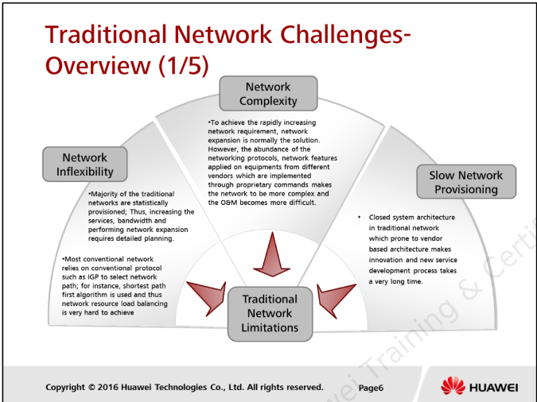
Notes:
Прежде чем мы углубимся в детали подхода SDN, нам нужно сначала понять, как сеть существует в настоящее время до развертывания SDN.
Как показано на предыдущем слайде, традиционная сеть работает на основе распределенной сети с 3 различными уровнями, включая уровень администрирования (Management), уровень данных (Data) и уровень управления (Control).
Каждое устройство содержит свою собственную плоскость управления (Control)и плоскость пересылки (Data) , а управление сетевыми службами может быть унифицировано в NMS (Network Management System) в плоскости администрирования (Management);
например, если в сети происходят какие-либо изменения, изменения или обновления состояния будут автоматически доставлены и переданы по сети, и каждый маршрутизатор выполнит перерасчет на основе новой информации о состоянии, обновит таблицу маршрутизации и таблицу переадресации в конце.
Этот тип сетевого метода используется в существующей сети уже более 30 лет. Однако доказано, что этот сетевой метод имеет значительные ограничения, которые необходимо преодолеть, чтобы соответствовать требованиям ИТ и быстро растущим требованиям к сети в настоящее время.
На приведенной выше диаграмме в целом показаны 3 основные проблемы и ограничения, с которыми в настоящее время сталкивается обычная сеть, перечисленные как:
Негибкость сети;
Сложность сети ;
Медленная разворачивание сети;
Модернизация Сети (Инновации).

Slide 11
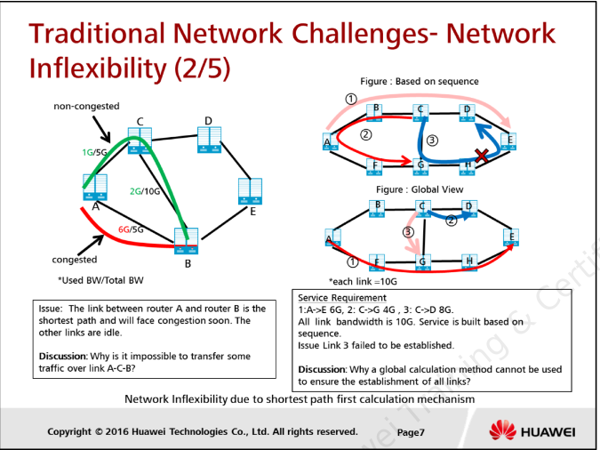
Notes:
В первой части рисунка, основанном на алгоритме поиска кратчайшего пути, трафик от маршрутизатора A к маршрутизатору B будет передаваться по каналу между AB.
На данный момент использование пропускной способности канала было занято примерно на 6G по каналам 5G, в которых использование пропускной способности канала используется чрезмерно, тогда как канал A-C-B используется недостаточно.
Несмотря на то, что MPLS TE был введен для решения проблемы недостаточного использования канала, большая часть планирования MPLS TE предварительно настроена и не решает проблему трафика в реальном времени,
что при внезапных всплесках трафика приводит к перегрузкам в сети.
Для второй части рисунка есть определенные требования.
Например, необходимо последовательно установить 3 туннеля.
Для первого требования к туннелю требуется 6G от A до E, поэтому после расчета или явной настройки может быть выбран путь A-B-C-D-E.
Затем следует второй туннель с требованием 4G от C до G,
в конечном итоге выберите путь C-B-A-F-G для третьего туннеля с требованием 8G от C до D.
В итоге из-за недостаточной пропускной способности его установить не удается.

Slide 12
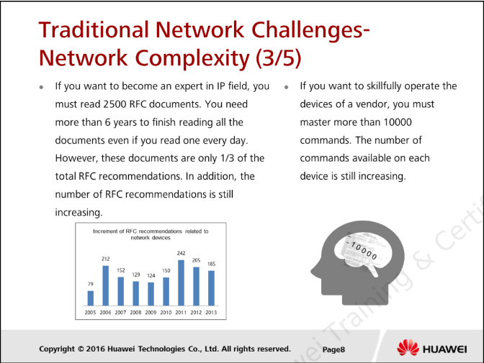
Notes:
Традиционный подход к распределенной сети требует развертывания и настройки на устройствах многих протоколов плоскости управления, включая протокол IGP, протокол BGP, протокол MPLS, протокол ipv6 и т. д.
Стандартизация все еще увеличивается время от времени, когда разрабатываются и внедряются новые функции и сетевые функции. Это заставляет сетевого инженера изучать сложные технологии и овладевать определенными знаниямидля выполнения операций по эксплуатации и обслуживанию сети.
С другой стороны, некоторые поставщики могут использовать частный протокол в сети оператора, что еще больше усложняет эксплуатацию и техническое обслуживание.
Сетевые устройства различных поставщиков, такие как Huawei, CISCO, Juniper, предоставляют различные типы графического интерфейса пользователя, в результате чего сетевому инженеру приходится изучать работу сетевых устройств с несколькими поставщиками.

Slide 13
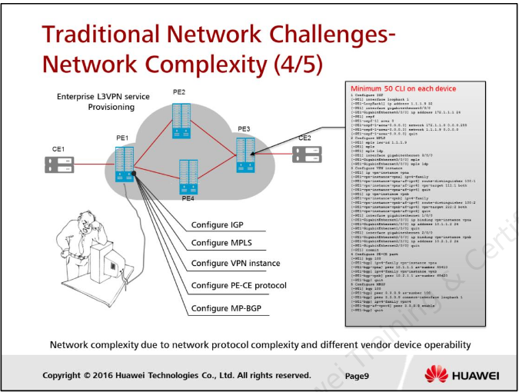
Notes:
Чтобы справиться с агрессивно растущими требованиями к сети, расширением сети, количество протоколов и функций развернутых в сети определенно будут увеличиваться;
Различные типы сетевых протоколов и функций должны быть развернуты для удовлетворения различных сетевых требований.
Пример, показанный на слайде выше, ясно показывает сложность сетевых O&M и конфигураций в традиционной сети;
например, для настройки службы L3VPN в сети, необходимы настройки протокола IGP, настройки MPLS, настройки экземпляра L3VPN, настройки протокола маршрутизации между PE и CE и настройки однорангового узла MP-BGP;
Все эти серии конфигураций необходимо выполнить на всех маршрутизаторах на границе поставщика (PE), которые подключены к маршрутизаторам на границе клиента (CE).
Сценарии конфигурации, показанные справа, показывают полную команду конфигурации, развернутую на PE3, только для настройки службы L3VPN задействовано много команд.
Приведенный выше пример основан на предположении, что все подключенные устройства PE являются устройствами Huawei.
Работа по настройке еще более усложнится, если применить ее к сценарию, когда в сети используются устройства разных производителей;
например, некоторые устройства PE принадлежат Cisco, а некоторые — Huawei.
Сетевой инженер должен быть знаком с конфигурационной платформой Cisco, а также с конфигурационной платформой Huawei, чтобы в этом случае выполнить сквозную настройку.

Slide 14
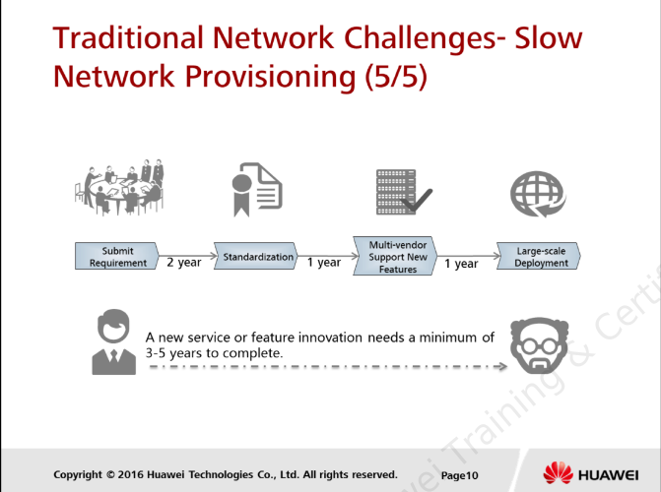
Notes:
Еще одна серьезная проблема, связанная с распределенной сетевой архитектурой, долгое время модернизации сети и и медленное разворачивание сети.
Это можно доказать, увидев, что за последние 30 лет было реализовано очень мало новых инноваций в сфере услуг.
Сервисные функции, такие как L3VPN и L2VPN, являются традиционными функциями, которые были разработаны давно. Почему происходит этот сценарий?
В процессе определения новой функции службы или типа службы эти функции службы должны быть сначала стандартизированы, прежде чем приступить к дальнейшей разработке.
Таким образом, требование к услуге сначала необходимо отправить в IETF для стандартизации стандарта функций. Этот процесс обычно занимает от 1 до 2 лет для обсуждения определения,
прежде чем стандарты для этой функции будут официально выпущены;
Стандартизация очень важна на этапе обеспечения функциональной совместимости различных поставщиков; поскольку все поставщики будут проводить исследования и опросы по этим функциям на основе выпущенного стандарта.
Затем каждому поставщику потребуется не менее одного года для внедрения этих функций в устройства поставщиков после того, как отдел исследований и разработок успешно разработает функции на основе стандартов IETF;
Затем устройства можно обновить для поддержки этих конкретных функций;
После этого необходимо также спланировать и выполнить разворачивание и настройку, чтобы эта конкретная служба была включена в сети.
Весь процесс потребует от 3 до 5 лет, и этот длительный период определенно не может удовлетворить требования оператора сети; это должно быть решено как можно скорее, чтобы гарантировать удовлетворение оператора

Slide 15
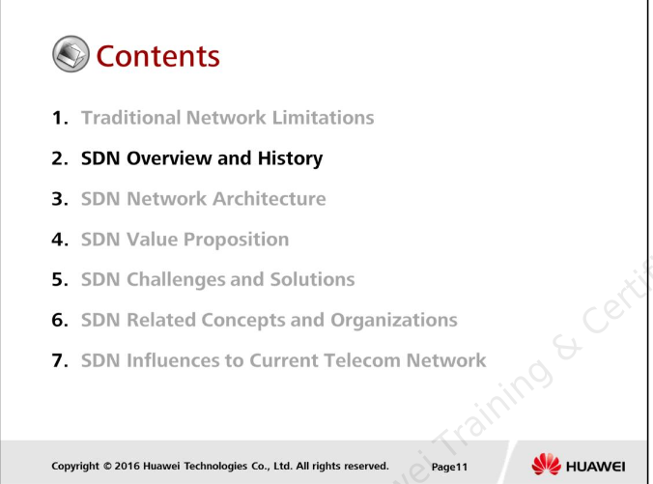

Slide 16
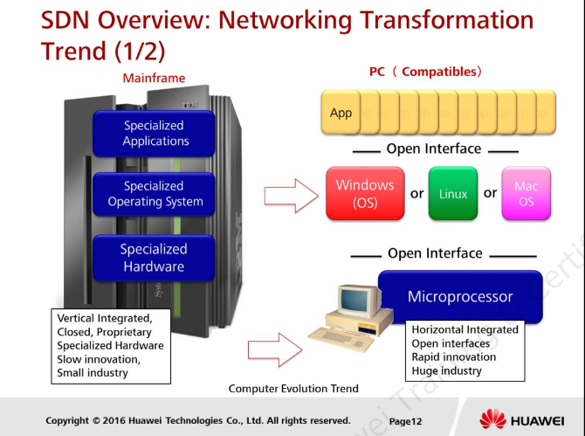
Notes:
Чтобы лучше объяснить SDN для облегчения понимания, в качестве примера обсуждения обычно используется аналогия между эволюцией компьютеров и эволюцией сети.
Выше показано сравнение компьютера со специализированным оборудованием, специализированной операционной системой и специализированными приложениями, упаковка «все в одном», которая производится поставщиком,
и компьютера с микропроцессором с открытой архитектурой с которой может работать множеству операционных систем, которые могут работать поверх он также оснащен открытыми интерфейсами,
что приводит ко многим приложениям, которые можно установить поверх операционной системы.
Первая часть, называемая вертикально интегрированной, в основном закрытая и частная, ведет к медленной модернизации и составляет небольшую долю промышленности.
Вторая часть называется горизонтально интегрированной, с очень быстрым внедрением инновацией и составляет в огромную долю в промышленности.
Пример взят из слайдов Ника МакКеоуна на Open Networking Summit 2011.

Slide 17
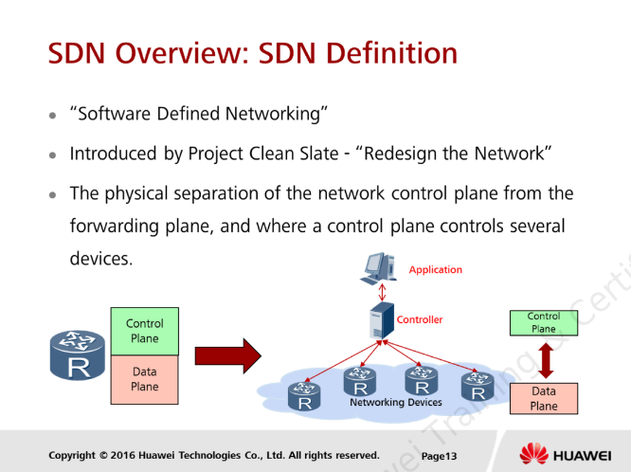
Notes:
Программно-конфигурированные сети (SDN) - это новый сетевой подход, в котором плоскость управления (Control) физически отделена от плоскости пересылки (Data).
SDN представляет новый компонент, называемый контроллером, который позволяет централизованно управлять несколькими устройствами.
В будущем новые услуги будут развернуты путем программирования контроллера SDN и добавления или обновления программного обеспечения в SDN.
Требования клиентов могут быть удовлетворены быстро.

Slide 18
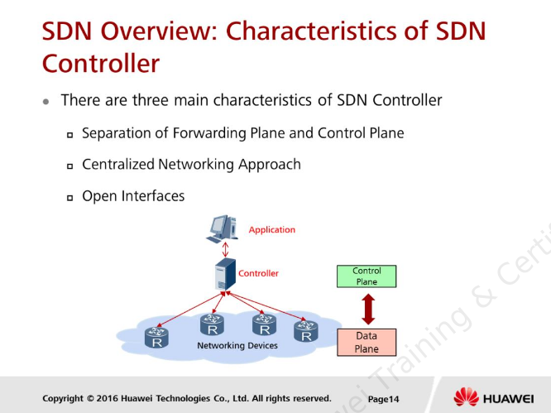
Notes:
Разделение плоскостей пересылки (Data) и плоскости управления (Control) является одним из основных принципов SDN.
Плоскость управления (Control) формирует локальный набор данных, используемый для создания записей таблицы пересылки ( forwardinfg table), которые, в свою очередь, используются плоскостями данных для пересылки трафика между входными и выходными портами на устройстве.
Набор данных, используемый для хранения топологии сети, называется базой информации о маршрутизации (RIB).
RIB поддерживается согласованным (без петель) за счет обмена информацией с другими инстансами плоскости управления ( Control) в сети.
Записи таблицы пересылки обычно называются информационной базой пересылки (FIB), которые записываются и в плоскость управления (Control) типичных устройств.
FIB программируется после того, как RIB считается непротиворечивым и стабильным.
В типичном SDN сетевой интеллект логически централизован в контроллерах (на уровне ПО), что позволяет разрабатывать и использовать логику управления в глобальном сетевом представлении как централизованная система, а не как распределенная.

Slide 19
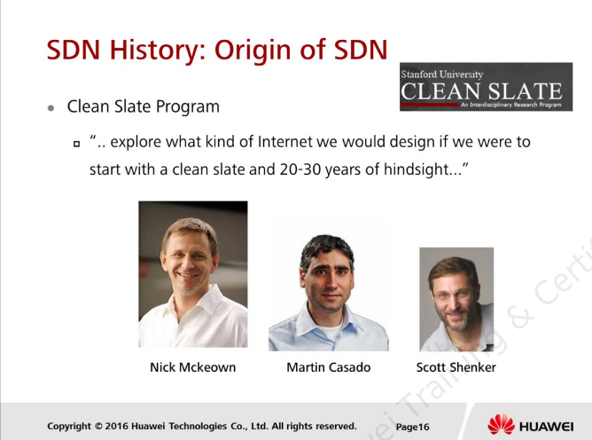
Notes:
В 2006 году SDN возникла в рамках программы «с чистого листа» в Стэндфордском университете, которая финансировалась GENI в США под руководством Ника МакКауна, профессора исследовательской группы Стэнфордского университета.
МакКаун активно участвует в движении программно-конфигурируемых сетей (SDN), которое он инициировал вместе со Скоттом Шенкером и Мартином Касадо.
SDN и OpenFlow возникли из докторской работы Касадо в Стэнфордском университете, где он был студентом МакКауна.
OpenFlow — это новый программный интерфейс для управления сетевыми коммутаторами, маршрутизаторами, точками доступа Wi-Fi, базовыми станциями сотовой связи и оборудованием WDM/TDM. OpenFlow бросил вызов вертикально интегрированному подходу к проектированию коммутаторов и маршрутизаторов за последние двадцать лет.
МакКаун тесно сотрудничает с Гуру Парулкаром, исполнительным директором Стэнфордского исследовательского центра открытых сетей (ONRC) и Лаборатории открытых сетей (ON.Lab).
В 2007 году Касадо, МакКаун и Шенкер совместно основали NiciraNetworks, компанию в ПалоАльто, штат Калифорния, занимающуюся виртуализацией сетей, которая была приобретена VMWare за 1,26 миллиарда долларов, а в июле 2012 года создана некоммерческая организация.

Slide 20
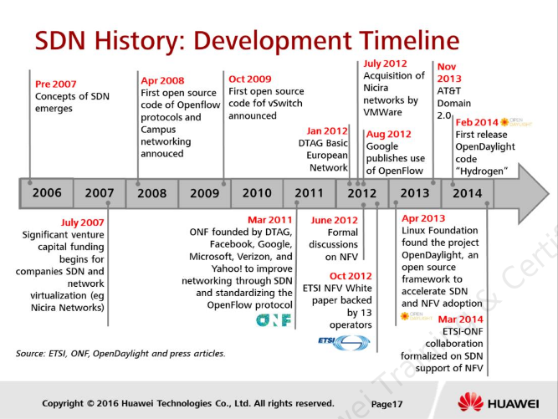

Slide 21
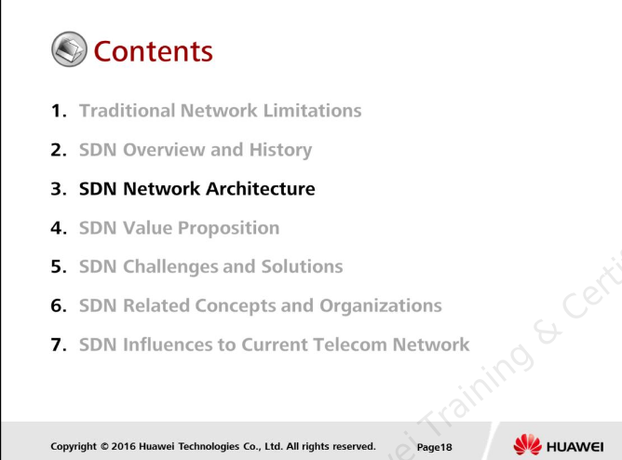

Slide 22
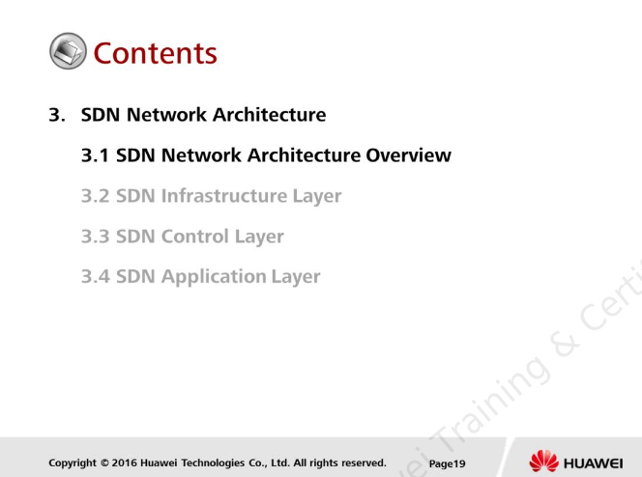

Slide 23
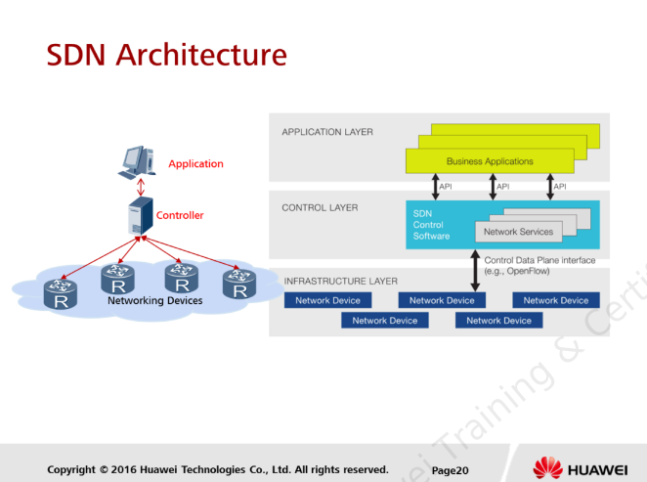
Notes:
Как показано на рисунке, существует три разных слоя:
Уровень приложений (Application): включает в себя решения, ориентированные на расширение сетевых услуг. Эти решения в основном представляют собой программные приложения, взаимодействующие с контроллером.
Уровень плоскости управления (Control) : включает логически централизованный контроллер SDN, который обеспечивает глобальное представление сети. Он также принимает запросы через четко определенные
API-интерфейсы с прикладного уровня и выполняет консолидированное управление и мониторинг сетевых устройств с помощью стандартных протоколов.
Инфраструктура или уровень плоскости данных (Data) : включает физическое сетевое оборудование, включая коммутаторы и маршрутизаторы Ethernet. Предоставляет программируемое и высокоскоростное аппаратное и программное обеспечение, соответствующее отраслевым стандартам.
В SDN плоскость управления (Control) и плоскость данных (Data) разделены.
Протокол OpenFlow — это основополагающий элемент для создания решений SDN. (?)
Архитектура SDN:
Непосредственно программируемое: сетевое управление программируется напрямую, поскольку оно отделено от функций пересылки.
Гибкость: абстрагирование управления от передачи данных позволяет администраторам динамически регулировать поток трафика в масштабе всей сети в соответствии с меняющимися потребностями.
Централизованное управление: сетевая аналитика (логически) централизована в программных контроллерах SDN, поддерживающих глобальное представление о сети,
которое представляется приложениям и механизмам политик как единый логический коммутатор.
Программная настройка: SDN позволяет сетевым администраторам очень быстро настраивать, управлять, защищать и оптимизировать сетевые ресурсы с помощью динамических автоматизированных программ SDN,
которые они могут написать сами, поскольку эти программы не зависят от проприетарного программного обеспечения и основанны на открытых стандартах и независимые от поставщика.
При реализации на основе открытых стандартов SDN упрощает проектирование и эксплуатацию сети, поскольку инструкции предоставляются контроллерами SDN, а не несколькими устройствами и протоколами,
зависящими от поставщика.

Slide 24
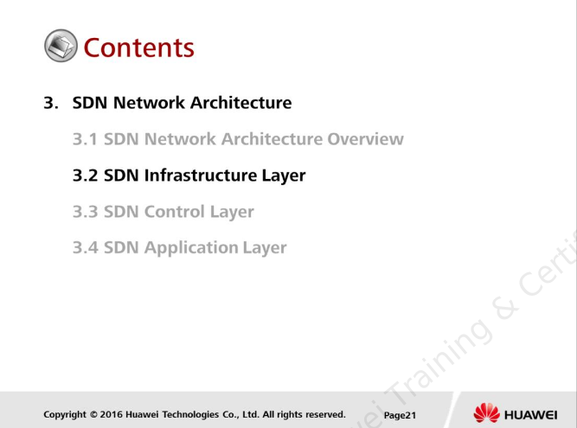

Slide 25
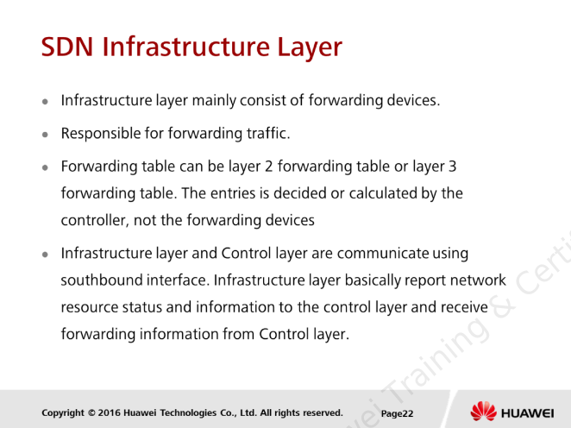
Notes:
На нижнем уровне физическая сеть состоит из аппаратных устройств, которые хранят информацию о состоянии информационной базы FIB (например, записи TCAM и сконфигурированные скорости портов), а также связанные метаданные, включая пакеты, счетчики потоков и портов.
Устройства физической сети могут быть сгруппированы в один или несколько отдельных доменов контроллеров, где каждый домен имеет как минимум один физический контроллер.
Интерфейс плоскости OpenFlow или основанные на стандартах протоколы, обычно называемые «южными протоколами», определяют управляющую связь между платформой контроллера и устройствами плоскости данных,
такими как физические и виртуальные коммутаторы и маршрутизаторы.
Существуют различные южные протоколы, такие как OpenFlow, PCEP, SNMP, OVSDB и т. д.

Slide 26
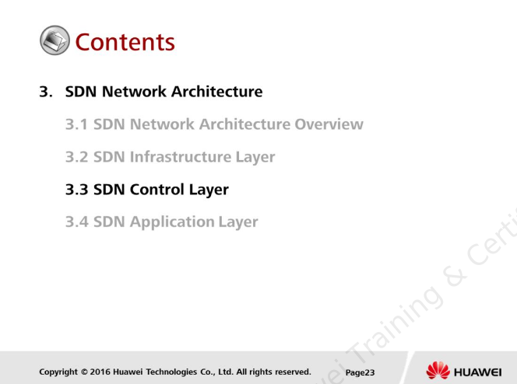

Slide 27
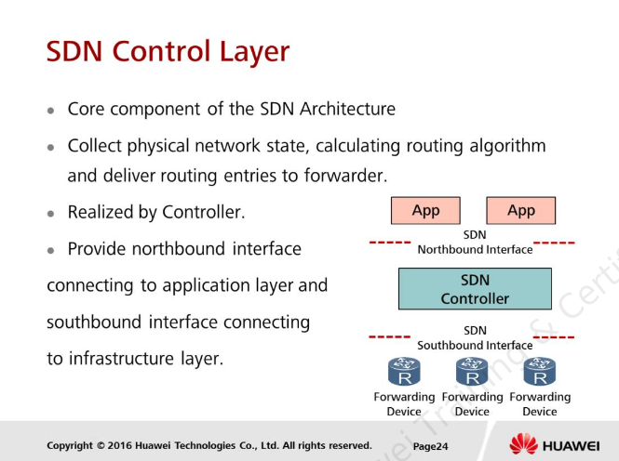
Notes:
Уровень плоскости управления является ядром SDN и реализуется контроллерами каждого домена, которые собирают физическое состояние сети, распределенное по каждому управляющему домену.
Этот компонент иногда называют «сетевой операционной системой» (NOS), так как он позволяет SDN представлять абстракцию состояния физической сети экземпляру управляющего приложения (работающего на прикладном уровне) в том же виде как и глобальнае сети.

Slide 28
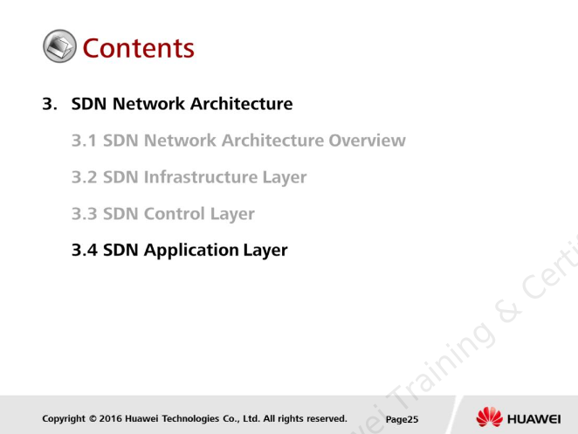

Slide 29
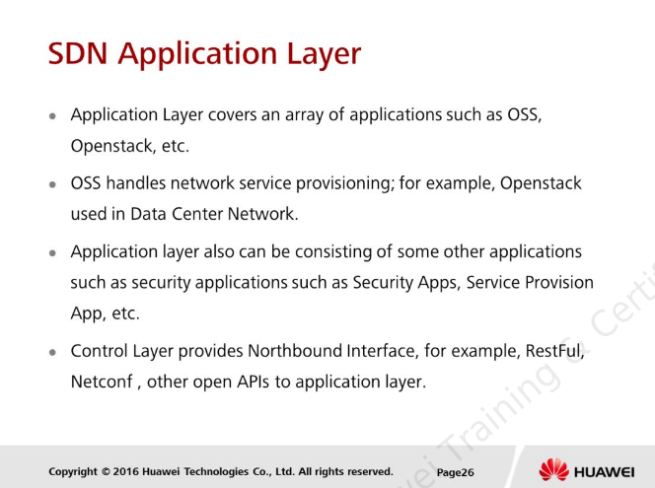
Notes:
Открытые API северного направления относятся к программным интерфейсам между программными модулями контроллера и приложениями SDN.
Эти интерфейсы - Open Source. Приложения и инструменты оркестровки (разворачивания) могут использовать эти API для взаимодействия с контроллером SDN.
Уровень приложений охватывает множество приложений для удовлетворения различных требований клиентов, таких как автоматизация сети, гибкость и программируемость и т. д.
Некоторые из приложений SDN включают управление трафиком, виртуализацию сети, мониторинг и анализ сети, обнаружение сетевых служб, контроль доступа и т. д.
Логика управления для каждого экземпляра приложения может выполняться как отдельный процесс непосредственно на оборудовании контроллера в каждом домене.

Slide 30
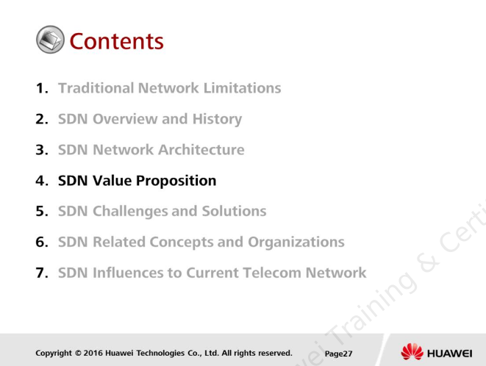

Slide 31
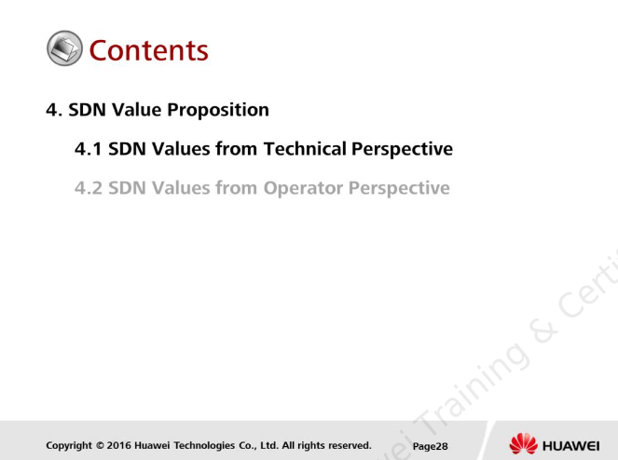

Slide 32
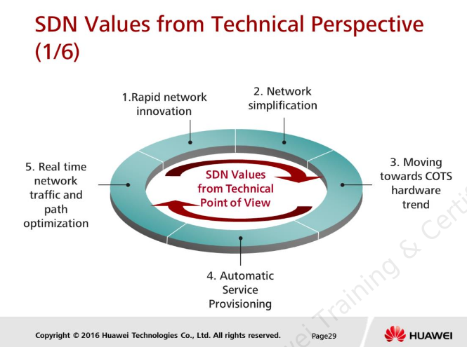
Notes:
Сеть SDN может принести операторам и клиентам различные преимущества, включая оптимизацию трафика в реальном времени, упрощение сети, автоматизацию услуг и быстрые инновации в сфере услуг.
Эти преимущества несет архитектура SDN, а именно - разделение уровней управления (Control) и пересылки (Data), централизованным управление и программируемость.
После разделения плоскости управления (Control) и пересылки (Data) и реализации централизованного управления контроллер SDN на основе программного расчета вычисляет внутренние сетевые маршруты,
создает таблицу переадресации и пересылает запись переадресации на серверы пересылки.
Таким образом, использованиt протоколов маршрутизации заменяется программным расчетом, что косвенно упрощает сетевые протоколы.
Другими словами, характерное для SDN разделение плоскостей управления и пересылки упрощает сеть!
Контроллер SDN можно рассматривать как программный логический маршрутизатор.
Контроллер SDN может напрямую предоставлять соответствующие сервисные интерфейсы конечным пользователям независимо от используемых технологий.
Через южный интерфейс (SBI) пользователи могут автоматизировать службы для непосредственного развертывания.
В отличие от традиционной сети, пользователям необязательно знать детали технологий.
Например, в традиционной сети для реализации услуги PW (Pallada Web Service) пользователям необходимо знать концепции технологии туннелирования MPLS, протоколы LDP, параметры PW и т. д.;
Северный интерфейс (NBI) контроллера SDN имеет дело с приложениями, которые могут быть непосредственно развернуты для автоматизации услуг, и эта централизованная характеристика управления контроллера SDN помогает реализовать автоматизацию услуг и быстрое предоставление услуг.

Slide 33
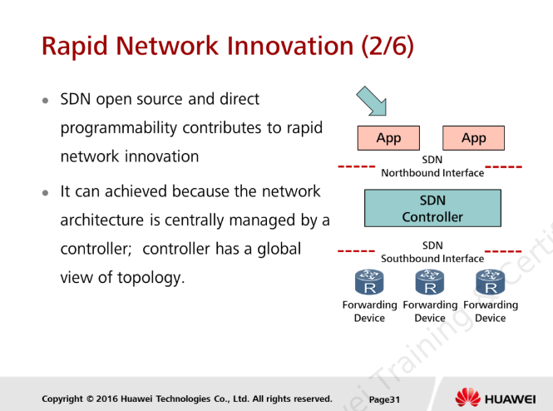
Notes:
Одной из характеристик сетевой архитектуры SDN является открытый интерфейс и возможность прямого программирования, что для сетевой отрасли способствует ускорению предоставления услуг и модернизации.
Для развертывания новых сервисов достаточно просто модифицировать программное обеспечение для SDN, тем самым обеспечивая более быстрый способ онлайн-обслуживания.
В отличие от традиционного процесса предоставления сетевых услуг, описанного в предыдущем разделе, для запуска новой разработки необходимо пройти такие процессы, как заявка в виде требований к сетевым сервисам в IETF, стандартизация , исследование , публикация этих требований к сервисам и весь процесс. займет от 3 до 5 лет!
Подход SDN должен способствовать более быстрой инновациии и модернизации сетевых сервисов.
Если новый сервис достаточно важен для сетевого сообщества он будет поддерживаться в сети.
Если нет процесс можно перевести в автономный режим с помощью программного обеспечения.
Решения SDN должны сокращает время разработки новых сетевых сервисов с нескольких лет до нескольких месяцев.

Slide 34
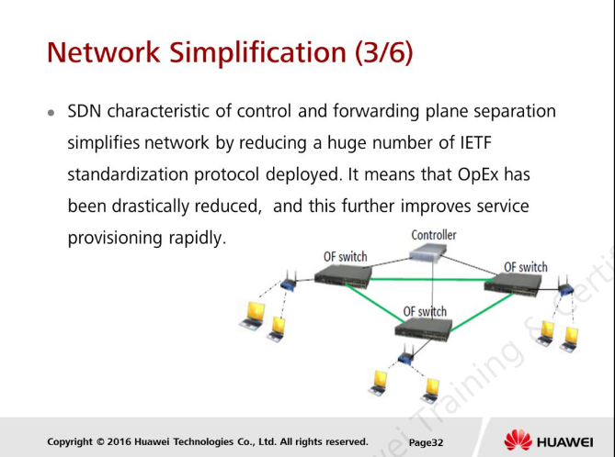
Notes:
Контроллер SDN на основе программного расчета вычисляет внутренние сетевые маршруты, создает таблицу переадресации и пересылает запись переадресации на серверы пересылки.
Использования протоколов маршрутизации на устройствах заменяется программным расчетом, что косвенно упрощает сетевые протоколы.
Другими словами, характерное для SDN разделение плоскостей управления и пересылки упрощает сеть!
Из-за физического разделения плоскости управления и плана данных все операции управления выполняются контроллером, что означает, что такие протоколы, как LDP, RSVP, MBPG, PIM и т. д., больше не требуются.
Это связано с тем, что весь вычислительный алгоритм маршрутизации обрабатывается контроллером и передает результат устройствам пересылки.
В будущем все эти традиционные протоколы больше не потребуются и будут заменены южным интерфейсом и северным интерфейсом.

Slide 35
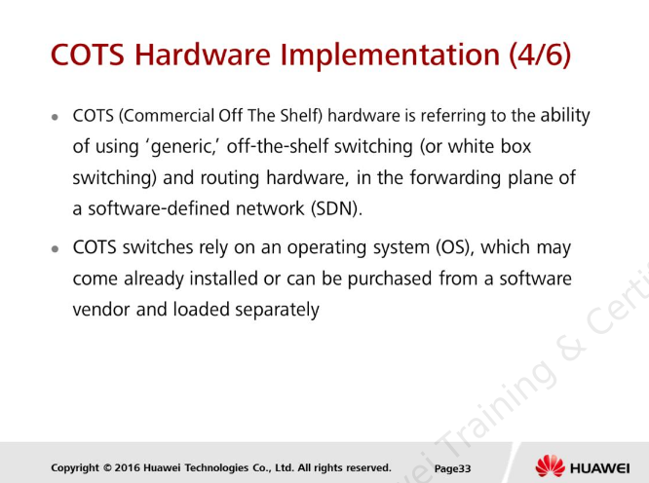
Notes:
Аппаратное обеспечение COTS (Commercial Off The Shelf) создает возможность использования «generic» коммутационного оборудования (white box) и аппаратного обеспечения маршрутизации в плоскости пересылки (Data) SDN.
Коммутаторы COTS на самом деле это просто «пустое» стандартное оборудование. Они представляют собой базовый элемент стандартной сетевой экосистемы, необходимой для того, чтобы организации могли выбирать элементы, необходимые им для реализации своих целей SDN.
Коммутаторы COTS полагаются на сетевую операционную систему (ОС), которая может быть уже установлена или может быть приобретена у поставщика программного обеспечения и загружена отдельно,
чтобы быть интегрированной с топологией уровня 2/уровня 3 развертывающей организации и поддерживать набор основных сетевых функций.
Операционная система для коммутаторов типа «white box» - Linux. Разработано огромное множество доступных открытых и бесплатных инструментов Linux, которые помогают администраторам настраивать устройства в соответствии со своими потребностями.
Традиционные коммутаторы и маршрутизаторы генерируют и поддерживают свои собственные таблицы переадресации и маршрутизации, которые, вообще говоря, могут выполнять широковещательную рассылку
на соседние коммутаторы и маршрутизаторы.
Коммутатор COTS может поставляться с предустановленным минимальным программным обеспечением или может продаваться как чистое устройство.
Преимущество этого подхода заключается в том, что коммутаторы можно настроить в соответствии с конкретными бизнес-требованиями организации и сетевыми потребностями.

Slide 36
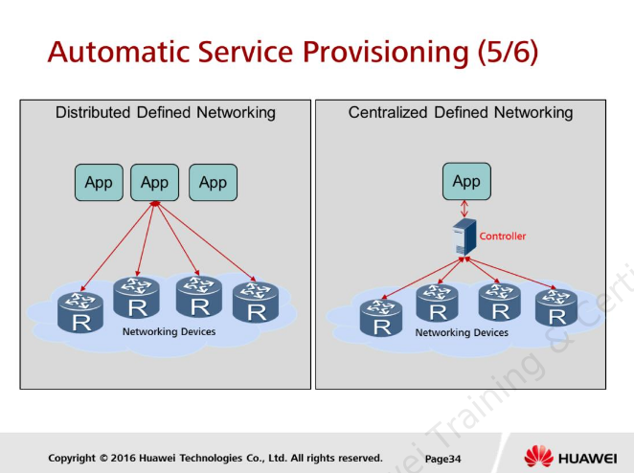
Notes:
SDN контроллер формирует глобальное представление топологии сети.
Приложение, работающее поверх контроллера, может легко реализовать предоставление автоматических сетевых сервисов.
Контроллер SDN можно рассматривать как программный логический маршрутизатор.
Контроллер SDN может напрямую предоставлять соответствующие сервисные интерфейсы конечным пользователям независимо от используемых технологий.
Через южный интерфейс (SBI) пользователи могут автоматизировать службы для непосредственного развертывания.
В отличие от традиционной сети, пользователям необязательно знать детали технологий.
Например, в традиционной сети для реализации услуги PW (Pallada Web Service) пользователям необходимо знать концепции технологии туннелирования MPLS, протоколы LDP, параметры PW и т. д.;
Северный интерфейс (NBI) контроллера SDN имеет дело с приложениями, которые могут быть непосредственно развернуты для автоматизации услуг, и эта централизованная характеристика управления контроллера SDN помогает реализовать автоматизацию услуг и быстрое предоставление услуг.

Slide 37
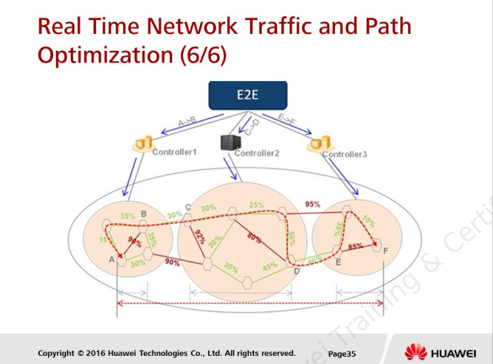
Notes:
Существуют некоторые традиционные методы управления сетевым трафиком для решения таких проблем с пересчетом кратчайшего пути, например, управление трафиком MPLS TE является одним из примеров технологии,
но эта технология аналогично другим традиционным протоколам — полностью распределена.
Это может привести к проблемам зависимости от бизнеса;
Поскольку контроллер SDN может получать информацию о состоянии сети в режиме реального времени, такую как коэффициент использования полосы пропускания интерфейса, скорость служебного трафика и т. д., контроллер SDN может выполнять оптимизацию и корректировку трафика при перегрузке трафика в сети благодаря способности SDN выполнять централизованное управление.

Slide 38
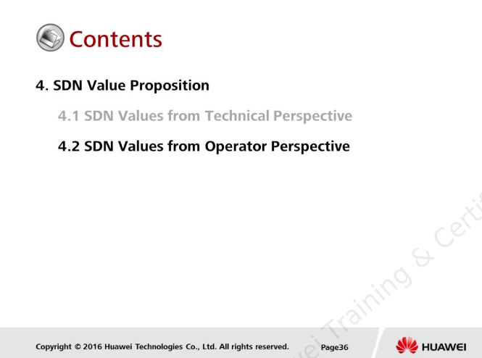

Slide 39
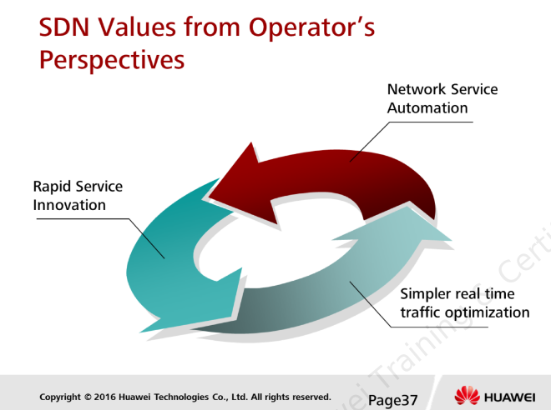
Notes:
Одним из трех возможных преимуществ SDN является автоматизация сетевых служб.
В традиционных распределенных сетях автоматизация сетевых служб может быть реализована только через OSS или NMS. Операторы выполняют настройку сервисов в NMS и распространяют специальный сценарий настройки для каждого сетевого элемента;
как только конфигурация на всех сетевых элементах будет завершена, предоставление сервисов будет завершено и их можно будет запустить в режиме онлайн.
Однако потенциальный риск и проблема связаны с отказом в одной точке;
например, если в конфигурации одного NE есть ошибки, это может вызвать петлю в сети или прерывание обслуживания.
При традиционном методе автоматизация сети через NMS с минимальными ошибками потребует огромных усилий, поскольку в сети существует огромное количество различных устройств от разных поставщиков!
Кроме того, эта ценность SDN для автоматизации сетевых служб была бы еще более оценена в индустрии центров обработки данных.
Арендаторы ЦОД надеются арендовать вычислительные ресурсы, ресурсы хранения и т. д. в течение нескольких минут или секунд, и в то же время эти арендованные ресурсы должны быть изолированы от других арендаторов.
Поскольку виртуальные сети широко развернуты в центрах обработки данных, а некоторые поставщики услуг центров обработки данных уже начали предоставлять услуги по предоставлению IAAS (инфраструктура как услуга),
автоматизация сетевых служб является наиболее необходимой характеристикой в ЦОД едва ли достигается традиционными сетевыми решениями.

Slide 40
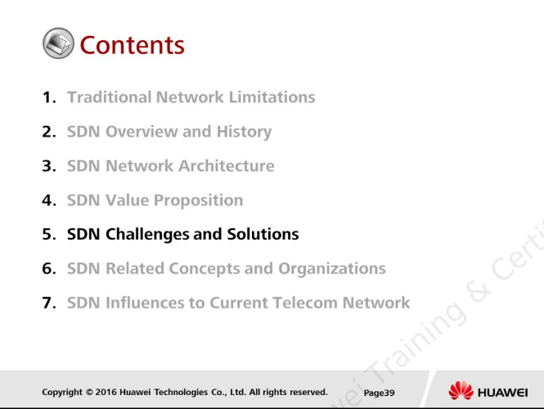

Slide 41
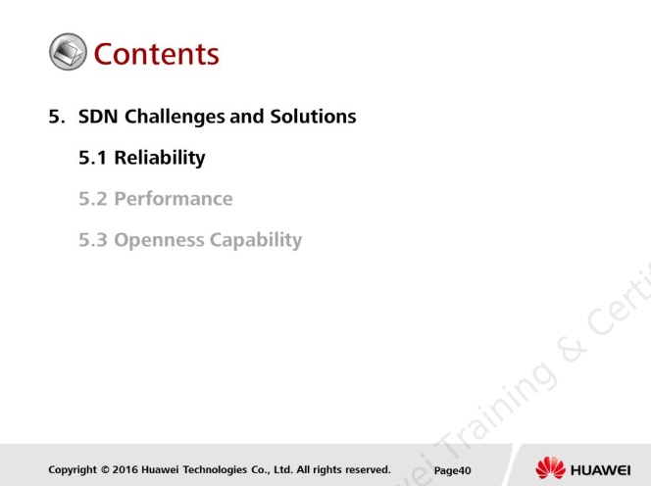

Slide 42
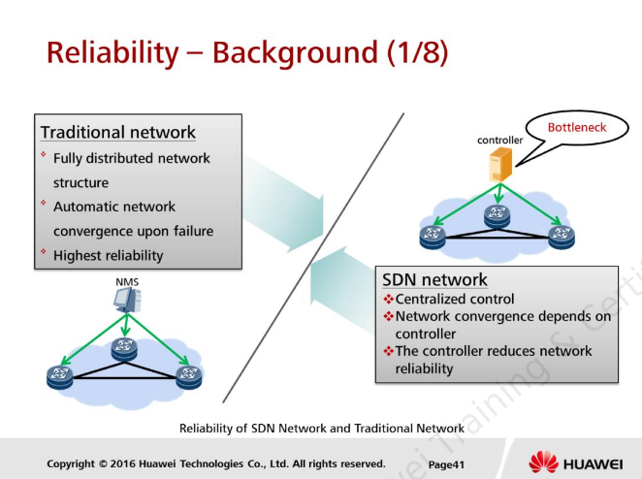
Notes:
Разница между распределенной сетью в традиционной сети и централизованной сетью с контроллером SDN в качестве ядра сети заключается в следующем:
Традиционная сеть, полностью распределенная сетевая структура, в которой каждый маршрутизатор вычисляет записи маршрутизации независимо.
Каждый маршрутизатор в сети собирает информацию о состоянии канала в качестве материала для алгоритма маршрутизации для расчета кратчайшего пути к определенному месту назначения.
Любые изменения топологии сети заставят маршрутизаторы рассылать новую информацию о состоянии канала и независимо пересчитывать новый маршрут.
Следовательно, традиционная сеть имеет автоматическую сетевую конвергенцию в случае сбоя. Надежность сети остается высокой.
В сети SDN конвергенция сети зависит от контроллера SDN, поскольку контроллер SDN является основным компонентом и централизованно управляет сетевыми устройствами, в результате может возникнуть единая точка отказа.

Slide 43
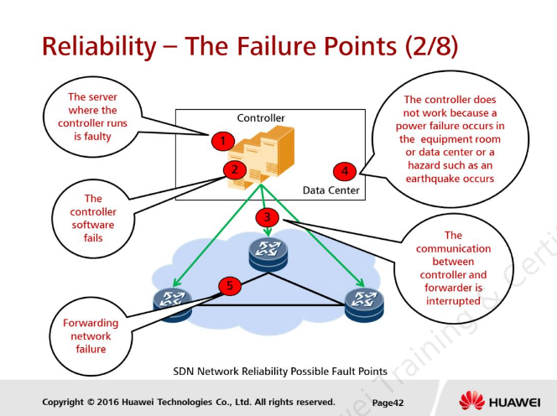
Notes:
В основном в сети SDN есть 5 точек отказа, которые влияют на факторы надежности, как указано ниже:
1. Сервер, на котором работает контроллер, может работать со сбоями, например, сервер выключается из-за отключения питания.
2. Программное обеспечение контроллера выходит из строя
3. Сбой связи между SDN и сервером пересылки.
4. Некоторые аварии происходят в центре обработки данных, состоящем из серверов.
5. Сбой сети пересылки, например обрыв связи между серверами пересылки.
Первые 4 точки отказа из 5 перечисленных выше не повлияют сразу на сервисы в сети пересылки; другими словами, сеть пересылки по-прежнему работает должным образом, и серверы пересылки могут выполнять обычную пересылку, используя записи пересылки, которые распределяются до того, как произойдет сбой.
Тем не менее, сервисы могут быть прерваны, если в сети пересылки есть какие-либо изменения, например, связь между серверами пересылки отключена,
потому что контроллер не может отправить новую запись пересылки вычислений, если произойдет какая-либо точка отказа от 1 до 4.
Таким образом, эти сбои также должны быть устранены как можно скорее.
Что касается сбоя номер 5, он включает в себя пересылку изменений топологии сети, и контроллер должен инициировать пересчет, чтобы установить новую запись переадресации для затронутого пути.

Slide 44
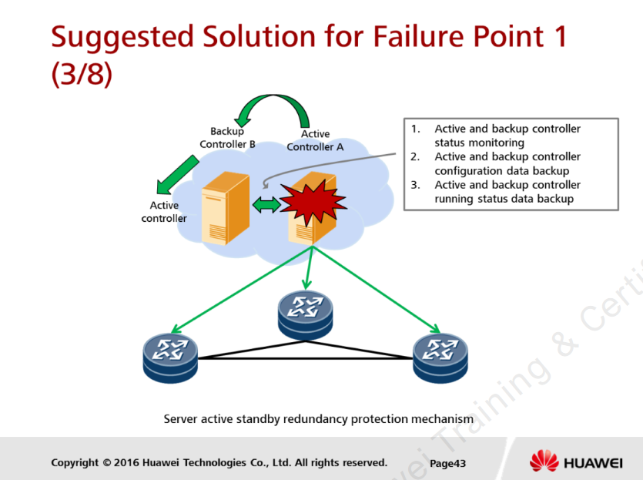
Notes:
Предлагается использовать резервирование сервера в качестве меры защиты для точки отказа 1, то есть аппаратного сбоя сервера. Горячее резервное копирование на два устройства реализовано на основе следующих механизмов:
Активный/Резервный контроллер:
Два контроллера указаны для сервера пересылки. Когда приоритеты настроены для двух контроллеров или используется механизм выбора, сервер пересылки выбирает контроллер в качестве активного контроллера для переадресации услуги. Другой контроллер находится в режиме ожидания.
Управление службами: данные управления службами на активном и резервном контроллерах должны быть одинаковыми в сценариях горячего резервного копирования с двумя устройствами. После переключения активного/резервного контроллера новый активный контроллер вступает во владение без необходимости реконфигурации данных управления услугами.
Между активным и резервным контроллером должно быть установлено heartbeat соединение. Резервный контроллер должен соответствовать нескольким требованиям, как показано ниже, чтобы резервный контроллер мог взять на себя задачу активного контроллера, когда будет обнаружено, что активный / резервный статус происходит:
Программное обеспечение резервного контроллера должно быть таким же или совместимым с активным контроллером.
Все необходимые данные конфигурации должны быть загружены на резервный маршрутизатор; обычно синхронизация конфигурации выполняется между главным и резервным контроллером
Резервный контроллер должен быть подключен к сети пересылки

Slide 45
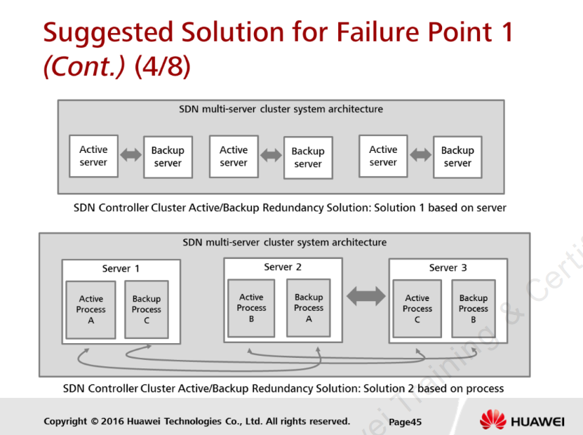
Notes:
Как мы знаем, аппаратное обеспечение контроллера SDN может быть автономным сервером или может состоять из кластера серверов.
Обычно разворачивается кластер серверов, когда строятся SDN решения для управления большим количеством серверов пересылки.
Кластер контроллеров рассматривается как программное обеспечение контроллера SDN, работающее на нескольких физических серверах в кластере серверов.
OSS или серверы пересылки будут рассматривать этот кластер контроллеров как один контроллер, независимо от его физической реализации.
В решении с кластером контроллеров SDN, как происходит резервирование серверов?
Есть два возможных решения, как указано ниже:
Решение 1. Все серверы в кластере разделены на две группы: активную и резервную.
Каждый активный сервер сопоставляется с резервным сервером; если активный сервер не работает, резервный сервер переключается на активный. Это решение простое и легко развертываемое.
Решение 2. Серверы обеспечивают переключение активной/резервной защиты на уровне процесса. Каждый сервер будет одновременно запускать активный процесс и процесс резервного копирования.
Весь процесс отвечает за различные функции;
например, процессы A, B и C имеют разные функции. Каждый сервер служит активным процессом для определенных процессов и в то же время служит резервным для другого процесса, как показано на диаграмме выше.
Например, сервер 1 служит активным сервером для процесса A и резервным сервером для процесса B;
Процесс A защищен резервным сервером 2, а процесс B защищен резервным сервером 3.

Slide 46
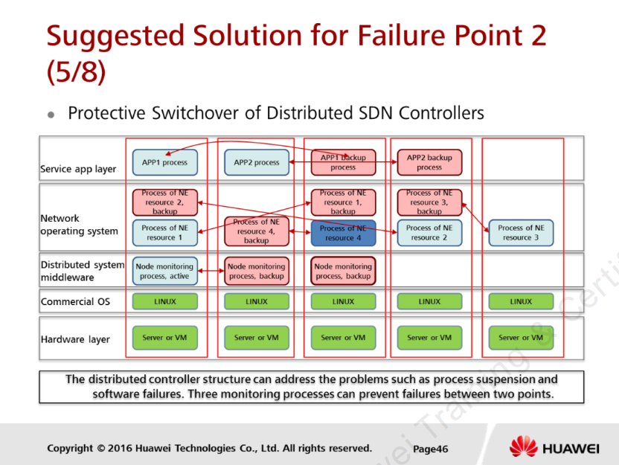
Notes:
В кластерной архитектуре SDN система состоит из множества компонентов, таких как netconf, openflow, pce, restful, snmp, telnet и т. д.
Некоторые другие компоненты, такие как BGP, ARP, также вносят свой вклад в распределенную архитектуру.
Сбои программных компонентов имеют множество факторов, таких как взаимоблокировка программы или определенные непредсказуемые события.
Эти проблемы могут повлиять на нормальную работу системы. Как избежать возникновения этих проблем?
Ниже объясняется, как контроллер Huawei реализует эту надежность.
Как показано на рисунке выше:
Каждый процесс должен иметь какой-либо мониторинг неисправностей и сбоев. Без механизма обнаружения на компоненте мы не сможем обнаружить неисправность. Например, есть дополнительный уровень, называемый промежуточным программным обеспечением распределенной системы, для целей мониторинга или обнаружения, задача которого контролировать состояние программного обеспечения, состояние процесса и состояние других узлов кластерной системы.
Работает более одной системы мониторинга; кроме основной системы мониторинга, работающей на основном сервере, она может иметь другую систему мониторинга, работающую на резервном сервере (обычно контроллер установлен на другом физическом сервере).
Можно реализовать горячее резервное копирование на два устройства. Благодаря интеграции технологий NSR (Non-Stop Routing) и NSF (Non-Stop Forwarding), как только какой-либо компонент обнаружит неисправность, NSR и NSF могут вступить в игру, чтобы решить проблему отказа распределенного контроллера SDN.

Slide 47
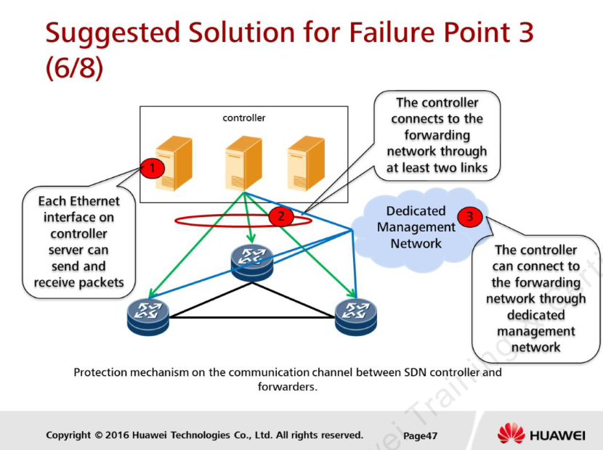
Notes:
Когда канал связи между контроллером и передающей плоскостью нарушен, это похоже на состояние, когда мозг не может посылать сигнал и контролировать руки и ноги нашей системы тела. Чтобы решить эту проблему, можно ввести механизм резервирования. Канал управления обычно может быть установлен либо через внешнюю сеть, которая является выделенным каналом управления, либо через внутреннюю сеть, которая является общим каналом между каналом управления и каналом пересылки.
Обычно используется внутренняя сеть из-за ее практичности и фактора экономии.
Контроллер как правило подключается не к каждому серверу пересылки, а только к нескольким ближайшим к контроллеру.
Коммутаторы с прямым соединением помогут пересылать управляющие пакеты от контроллера к получателю;
Однако кто будет генерировать эти контрольные пакеты, передаваемые между серверами пересылки? Контроллер?
Здесь возникает проблема: если контроллер генерирует этот маршрут, это может привести к тому, что если произойдут изменения в сети, контроллеру потребуется создать таблицы потоков, записи для пересылки перед созданием каналов управленияю. Это невозможно, поскольку сначала необходимо установить канал управления.
Это объясняет, почему канал управления, установленный между серверами пересылки, не может зависеть от контроллера (например, с использованием OpenFlow), а серверы пересылки должны также самостоятельно выполнять расчет таблицы, используя традиционные методы маршрутизации, такие как OSPF или ISIS.

Slide 48
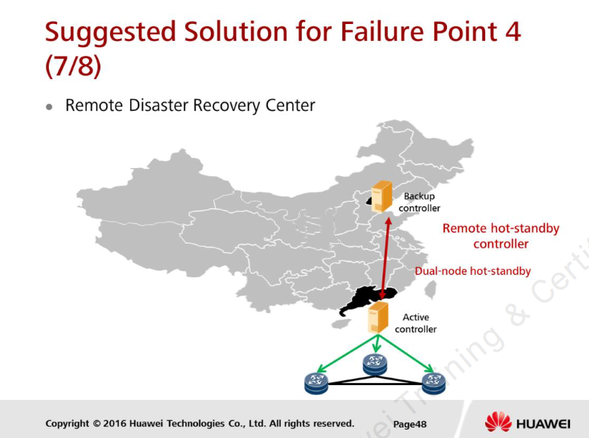
Notes:
Чтобы предотвратить повреждение центра обработки данных из-за стихийных бедствий, таких как землетрясения, рекомендуется выполнять удаленное резервное копирование серверов в разных местах или даже в разных странах.
Здесь может возникнуть вопрос: как мы собираемся реализовать резервное копирование данных между активным и резервным серверами?
Для этого есть 2 решения:
1. Напрямую установить соединение между активным и резервным сервером и выполнить резервное копирование данных непосредственно на резервный сервер. Однако этот метод не так хорош;
если в сети существует несколько серверов резервного копирования, активный сервер должен установить соединение с каждым сервером резервного копирования, и может потребоваться изменение конфигурации.
2. Скопировать данные резервного копирования на сервер базы данных, и несколько серверов резервного копирования получат данные резервного копирования с сервера базы данных. Это лучшее решение с точки зрения масштабируемости и расширяемости.

Slide 49
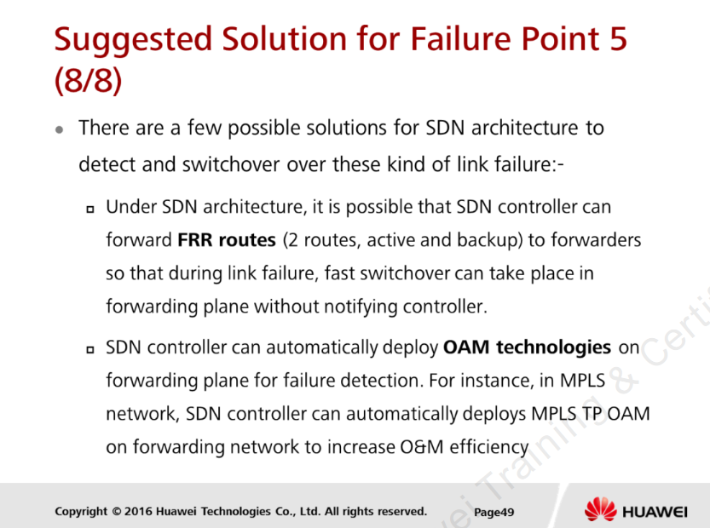
Notes:
В традиционной сети, если есть какие-либо сбои связи между серверами пересылки, распределенная плоскость управления на каждом устройстве автоматически инициирует перерасчет маршрута и инициирует конвергенцию сети для восстановления сетевых услуг. Однако в сценарии SDN, в котором развертывается централизованное управление, при сбое канала между серверами пересылки контроллеры должны запускаться для выполнения пересчета. Проблема здесь в том, кто выполняет обнаружение сбоя канала и кто выполняет перерасчет маршрута.
Существует несколько возможных решений для архитектуры SDN для обнаружения и переключения на такие сбои канала:
В архитектуре SDN возможно, что контроллер SDN может перенаправлять маршруты FRR (2 маршрута, активный и резервный) на серверы пересылки, чтобы при отказе канала быстрое переключение могло происходить в плоскости пересылки без уведомления контроллера.
Контроллер SDN может автоматически развертывать технологии OAM на плоскости пересылки для обнаружения сбоев. Например, в сети MPLS контроллер SDN может автоматически развертывать MPLS TP OAM в сети пересылки для повышения эффективности эксплуатации и обслуживания.

Slide 50
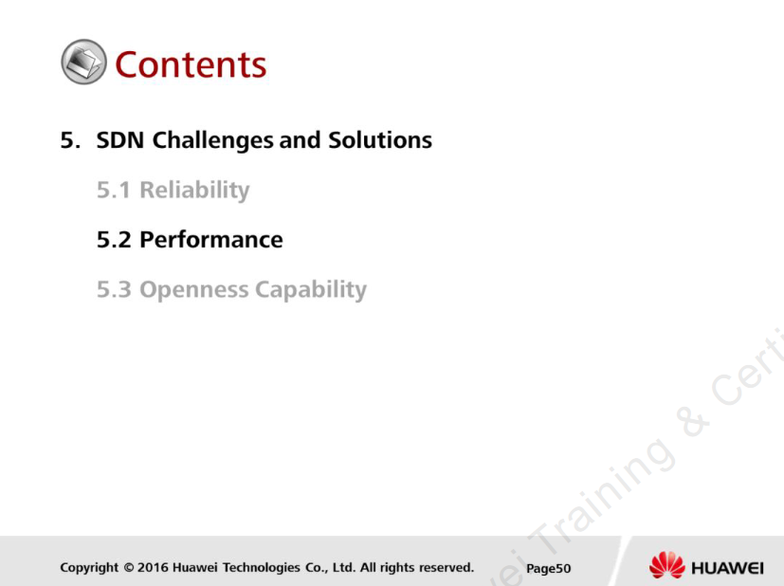

Slide 51
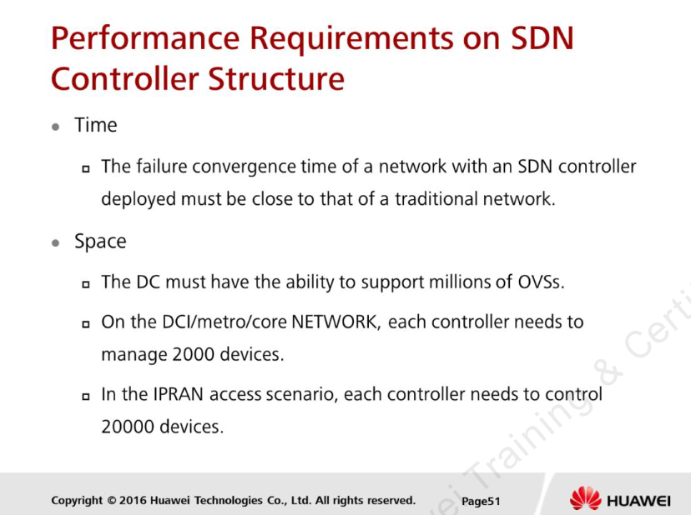

Slide 52
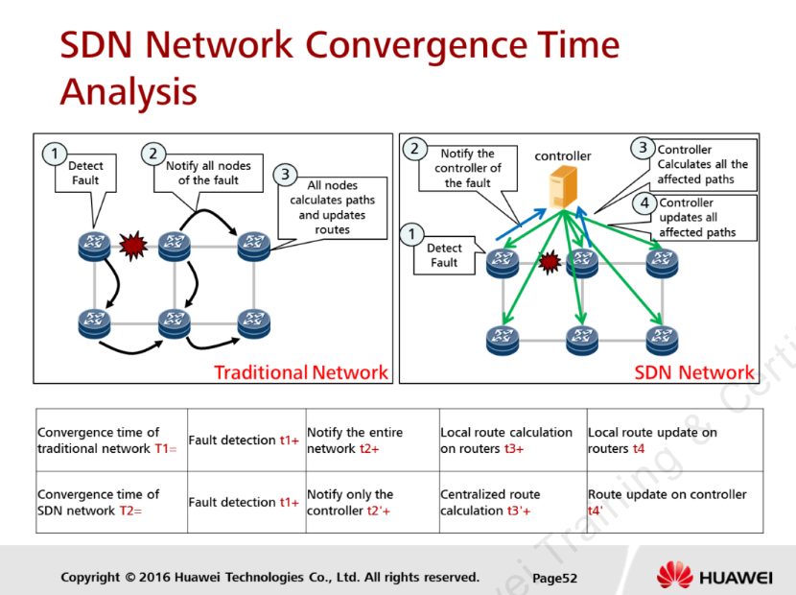
Notes:
Существует некоторая разница во времени конвергенции между традиционной сетью и сетью SDN.
Возьмите пример традиционной сети, как показано на рисунке выше, когда в сети возникает неисправность. Общее время конвергенции будет суммой времени обнаружения неисправности, времени уведомления для всей сети, времени для расчета локального маршрута на маршрутизаторах и времени для обновления локальных маршрутов на маршрутизаторах.
С другой стороны, в сети SDN все серверы пересылки регистрируются и обмениваются данными через южный интерфейс, такой как OpenFlow, с контроллером, поэтому контроллер имеет глобальное представление о топологии. После возникновения сбоя общее время сходимости представляет собой сумму времени обнаружения сбоя, времени, в течение которого сервер пересылки уведомляет контроллер об ошибке, расчета нового маршрута и времени обновления маршрутов для сервера пересылки.
Чтобы сократить время конвергенции сети SDN, необходимо сократить время расчета централизованного маршрута t3' и время обновления маршрута на контроллере t4'. Время уведомления о сбое t2' короче, чем t2, поэтому ключом к сокращению времени конвергенции сети SDN является алгоритм, производительность оборудования и возможности распределенных вычислений контроллера.

Slide 53
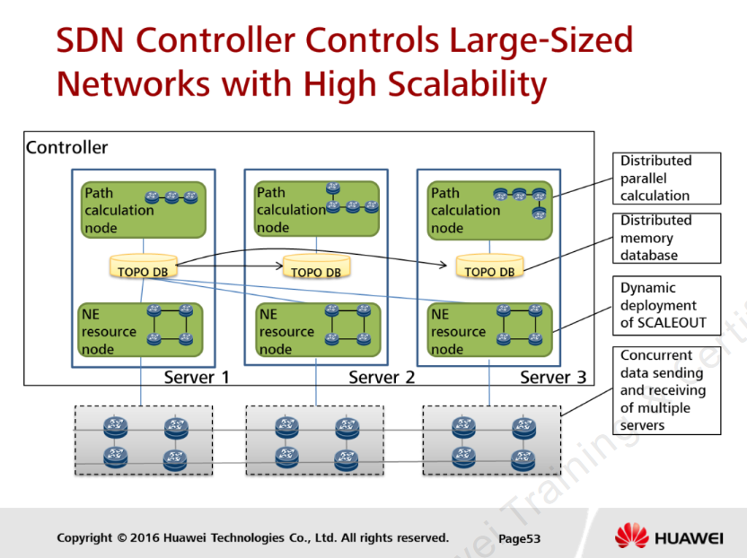
Notes:
SDN controller is able to control large size network by scaling the server clusters to handle
different parts of forwarding devices.

Slide 54
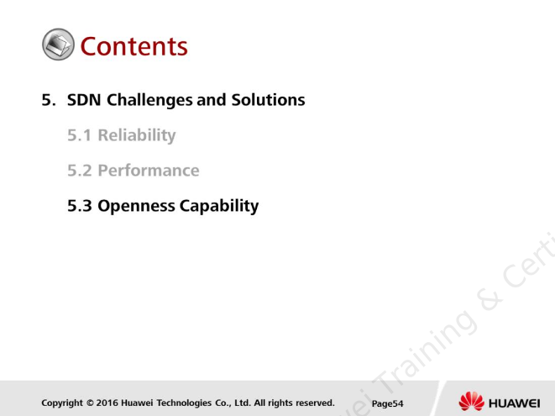

Slide 55
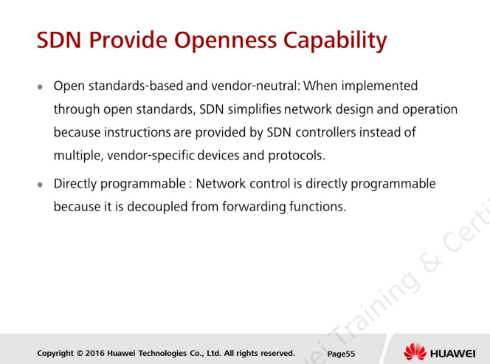
Notes:
Характерной чертой SDN являются открытые стандарты, хорошо документированные и не проприетарные.
API- интерфейсы должны предоставлять программному обеспечению достаточный контроль, чтобы экспериментировать с различными параметрами плоскости управления.
Предпосылка заключается в том, что сохранение открытыми как северного, так и южного интерфейсов для контроллера SDN позволит исследовать новые и инновационные
методы работы в сети.
Исследовательские институты, а также предприниматели могут воспользоваться этой возможностью, чтобы легко экспериментировать и тестировать новые идеи.
Следовательно, скорость, с которой разрабатываются и внедряются сетевые технологии, значительно возрастает, поскольку гораздо большее число людей и организаций могут заняться решением современных сетевых проблем, что приводит к лучшему и более быстрому технологическому прогрессу в структуре и функционировании сетей.
Наличие этих открытых интерфейсов также стимулирует проекты с открытым исходным кодом, связанные с SDN.
Открытые интерфейсы не только облегчают исследования и эксперименты, но и позволяют взаимодействовать оборудованию разных производителей.
Обычно это создает конкурентную среду, которая снижает затраты потребителей сетевого оборудования.
Это сокращение затрат на сетевое оборудование было частью программы SDN с момента ее создания.

Slide 56
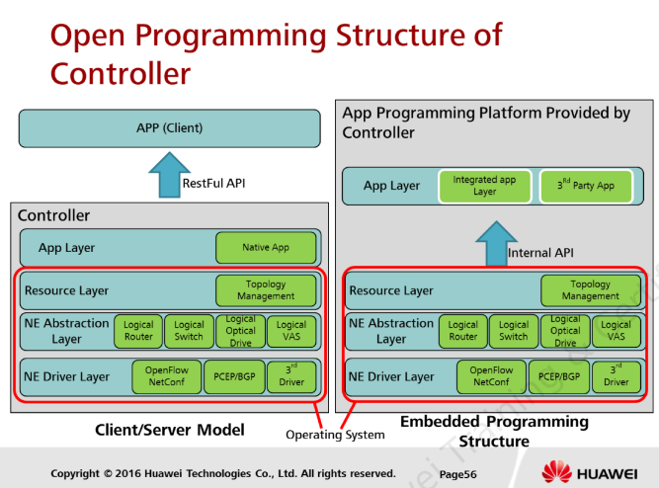
Notes:
В среде SDN приложения, работающие поверх контроллера SDN, обеспечивают более высокий уровень координации и программируемости сети.
Режим клиент/сервер: рекомендуется использовать эту модель C/S для обеспечения открытого исходного кода и программируемого API.
- Слабосвязанные приложения и контроллеры обеспечивают возможность независимого развертывания без каких-либо ограничений в отношении языка программирования/платформы/места развертывания. Короче говоря, APP и контроллер не зависят друг от друга.
- Большинство контроллеров поддерживают этот режим.
- Производительность ниже, чем у встроенной структуры программирования
Встроенная структура программирования:
- Ограничение по языку программирования, например JAVA/C, зависит от платформы, места развертывания и выполняется вместе с контроллером.
- Примеры приложений, которые работают в ОС MS WIN/MAC и т. д., основаны на этой структуре.
- Производительность намного лучше, чем C/S.

Slide 57
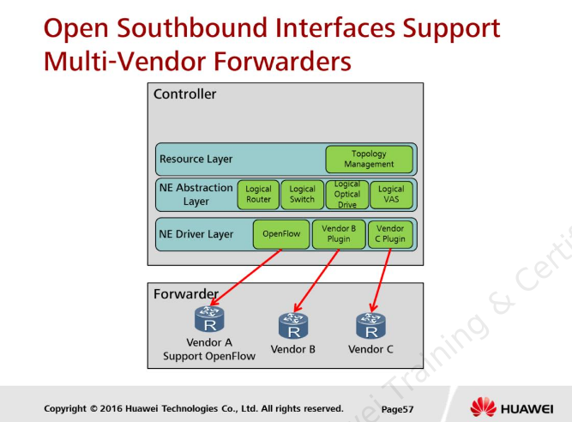
Notes:
SDN не только предоставляет открытый северный интерфейс, поддерживающий различные приложения, но также предоставляет открытые южные интерфейсы для поддержки серверов пересылки от разных поставщиков.
- Для решения проблем совместимости оборудования разных поставщиков:
- Поставщик может принять стандартный протокол Openflow, чтобы контроллер мог связываться с сервером пересылки и рекламировать таблицу потоков непосредственно на устройствах.
- Или контроллер поддерживает функцию подключаемого модуля конкретного поставщика.

Slide 58


Slide 59


Slide 60

Notes:
Виртуализация сетевых функций (NFV) предлагает новую концепцию сетевой архитектуры, которая отделяет сетевые функции, такие как преобразование сетевых адресов (NAT), брандмауэр, обнаружение вторжений, службы доменных имен (DNS), SGSN/GGSN/IMS и многие другие, от проприетарного оборудования. устройства, чтобы они работали в программном обеспечении.
NFV использует стандартные технологии виртуализации ИТ, которые работают на оборудовании для обслуживания, коммутатора и хранения больших объемов, чтобы виртуализировать целые классы функций сетевых узлов в строительные блоки, которые могут быть соединены или объединены в цепочку для создания коммуникационных услуг.
Концепция NFV возникла для SDN
В первом официальном документе ETSI была показана перекрывающаяся диаграмма Венна, но она была удалена во второй версии официального документа.
В невиртуализированной сети NF реализуются как комбинация программного и аппаратного обеспечения конкретного поставщика, часто называемого сетевыми узлами или сетевыми элементами. Виртуализация сетевых функций представляет собой шаг вперед для различных заинтересованных сторон в среде телекоммуникационных сетей.
Таким образом, NFV вносит ряд отличий в способ реализации предоставления сетевых услуг по сравнению с текущей практикой.

Slide 61


Slide 62

Notes:
NFV предусматривает реализацию сетевых функций в виде программных объектов, работающих в инфраструктуре NFV. На приведенной выше диаграмме показана высокоуровневая структура NFV. Таким образом, в NFV определены три основных рабочих домена.
Виртуализированная сетевая функция (VNF): программная реализация сетевой функции, способная работать через NFVI.
Инфраструктура NFV (NFVI): включая разнообразие физических ресурсов и способы их виртуализации. NFVI поддерживает выполнение VNF.
Управление и оркестрация NFV: охватывает оркестрацию и управление жизненным циклом физических и/или программных ресурсов, поддерживающих виртуализацию инфраструктуры, а также управление жизненным циклом VNF. Управление и оркестрация NFV сосредоточены на всех конкретных задачах управления виртуализацией, необходимых в среде NFV.
Платформа NFV обеспечивает динамическое построение и управление экземплярами VNF и отношениями между ними в отношении данных, контроля, управления, зависимостей и других атрибутов. С этой целью существует по крайней мере три архитектурных представления VNF, которые сосредоточены вокруг различных перспектив и контекстов VNF. Эти перспективы включают в себя:
Перспектива развертывания/включения виртуализации, где контекстом может быть виртуальная машина.
Перспектива программного пакета, разработанного поставщиком, где контекстом может быть несколько взаимосвязанных виртуальных машин и шаблон развертывания, описывающий их атрибуты.
Перспектива оператора, где контекстом может быть работа и управление VNF, полученной в виде пакета программного обеспечения поставщика.
p/s: приведенная выше информация взята из ETSI GS NFV002 v1.1.1 (2013-10)

Slide 63

Notes:
NFV и SDN хорошо дополняют друг друга, они взаимовыгодны, но не зависят друг от друга (NFV можно развернуть без SDN и наоборот).
SDN может повысить производительность NFV, упростить совместимость и упростить операции
NFV тесно согласуется с целями SDN по использованию программного обеспечения, виртуализации и методов оркестровки и управления ИТ.
Виртуализация сетевых функций (NFV) — это концепция сетевой архитектуры, которая предлагает использовать технологии, связанные с виртуализацией ИТ, для виртуализации целых классов функций сетевых узлов в блоки, которые могут быть соединены или объединены в цепочку для создания коммуникационных услуг.
SDN позволяет определять уровень пересылки с помощью программного обеспечения.
NFV позволяет определять роль и количество сетевых устройств с помощью программного обеспечения.
И SDN, и NFV используют облачные технологии и технологии, связанные с Интернетом, для реконструкции сетей операторов связи.
Заключение. В мобильной сети NFV является основной архитектурой для развития сети. В некоторых определенных сценариях необходимо ввести SDN.

Slide 64

Notes:
Чтобы лучше понять взаимодополняющие концепции между SDN и NFV, мы можем использовать пример, чтобы увидеть разницу между текущим сетевым развертыванием, сетевым развертыванием только с NFV и сетевым развертыванием с использованием как NFV, так и SDN.
На рисунке выше показан пример того, как услуга управляемого маршрутизатора реализуется сегодня в существующей обычной сети
с использованием маршрутизатора на стороне клиента.
Вы можете обнаружить, что трафик плоскости управления и плоскости данных идет по одному и тому же пути.

Slide 65

Notes:
NFV применяется в примере на иллюстрации выше, где она используется в ситуации с виртуализацией функции маршрутизатора.
На стороне клиента устройство NID, известное как устройство сетевого интерфейса, используется для обеспечения точки разграничения, а также для измерения производительности сети в сети.
По сравнению с предыдущим примером приложение маршрутизатора теперь применяется к виртуальным машинам, которые можно приобрести у поставщиков облачных услуг. Управление трафиком теперь контролируется приложением маршрутизатора на виртуальных машинах.
Тем не менее, вы можете видеть здесь, что для плоскости данных трафик по-прежнему направляется приложениями маршрутизатора на виртуальных машинах,
прежде чем он попадет к месту назначения конечного пользователя.

Slide 66

Notes:
Наконец, SDN вводится вместе с NFV, чтобы полностью отделить плоскость данных от плоскости управления. На приведенной выше диаграмме видно, что пакеты данных пересылаются оптимизированной плоскостью данных, а функция маршрутизации, работающая на плоскости управления, выполняется на виртуальной машине, работающей на серверах.
Сочетание решения SDN и NFV предлагает оптимальные решения с перечисленными ниже преимуществами: Дорогостоящее специализированное устройство теперь заменяется универсальным оборудованием или оборудованием COT с передовым программным обеспечением.
Плоскость управления программным обеспечением перемещается с выделенной платформы в более выгодное и экономичное место, то есть в центр обработки данных или точку присутствия.
Управление плоскостью данных было унифицировано и стандартизировано, что позволяет развивать сеть и приложения без необходимости обновления всех существующих сетевых устройств.

Slide 67


Slide 68


Slide 69

Notes:
ONF — это управляемая пользователями организация, занимающаяся продвижением и внедрением программно-определяемых сетей (SDN) посредством разработки открытых стандартов. ONF делает упор на открытый, совместный процесс разработки, управляемый с точки зрения конечного пользователя. На сегодняшний день нашим главным достижением является внедрение стандарта OpenFlow®, который позволяет дистанционно программировать плоскость пересылки.
OpenFlow® Standard — это первый стандарт SDN и жизненно важный элемент открытой программно-определяемой сетевой архитектуры.
IETF (Целевая инженерная группа по Интернету)
Более крупное и открытое международное сообщество сетевых проектировщиков, операторов, поставщиков и исследователей,
занимающихся эволюцией архитектуры Интернета и бесперебойной работой Интернета. Она открыта для любого заинтересованного лица.
По сравнению с ONF, это намного больше подходит для поставщиков сетевых услуг.
В среде SDN все поставщики сетевых услуг в IETF обсуждают, как внедрить SDN на существующем оборудовании.
На ранних этапах в рамках IETF сформировались две группы:
ForCES, разделение элементов пересылки и управления и
ALTO, оптимизация трафика на уровне приложений.
ForCES: участие в стандартизации требований к SDN, структуры, протокола, элемента пересылки, MIB и т. д.
ALTO в основном обсуждает внедрение оптимизации трафика путем
предоставления большего количества сетевой информации
на прикладной уровень.

Slide 70


Slide 71


Slide 72


Slide 73


Slide 74


Slide 75

Notes:
На ранних этапах в рамках IETF сформировались две группы:
ForCES, разделение элементов пересылки и управления и
ALTO, оптимизация трафика на уровне приложений.
ForCES: участие в стандартизации требований к SDN, структуры, протокола, элемента пересылки, MIB и т. д.
ALTO в основном обсуждает внедрение оптимизации трафика путем
предоставления большего количества сетевой информации
на прикладной уровень.

Slide 76

Notes:
Программно-конфигурирумые сети (SDN) — это отраслевое движение за создание программируемых сетей, гибких и реагирующих на потребности организаций и пользователей.
OpenDaylight, крупнейший контроллер SDN с открытым исходным кодом, помогает осуществить этот переход. Объединив отрасль вокруг общей платформы SDN, сообщество Open Day light
- поставщики решений, отдельные разработчики и пользователи, работающие вместе
- предоставляет интероперабельные программируемые сети поставщикам услуг, предприятиям, университетам и различным организациям по всему миру.
(Цитата с www.opendaylight.org)

Slide 77

Notes:
Преимущества OpenDaylight позволяют ускорить предоставление услуг и развернуть SDN в сети оператора с низкими эксплуатационными расходами.
Клиенты могут быстрее участвовать и получать доступ к новым технологиям без изменения существующей структуры сетей.
Помимо этого, это также позволяет поставщикам быстрее внедрять инновации.

Slide 78


Slide 79

Notes:
Контроллер Open Daylight — это чистое программное обеспечение, и как JVM его можно запускать на любой ОС и Metal, если он поддерживает Java.
Платформа OpenDaylightcontroller разработана как высокомодульное промежуточное программное обеспечение на основе подключаемых модулей, которое обслуживает различные сетевые приложения в различных вариантах использования. Модульность достигается за счет фреймворка Java OSGi.
Контроллер состоит из множества пакетов Java OSGi, которые совместно обеспечивают необходимые функции контроллера.

Slide 80

Notes:
Первым выпуском программного кода для контроллера OpenDaylight является Hydrogen. Это был первый одновременный выпуск OpenDaylight, который включает в себя три различных выпуска, помогающих пользователям начать работу: базовый выпуск, выпуск для виртуализации и выпуск поставщика услуг. Три типа программного обеспечения обеспечивают возможность использования Hydrogen широким кругом пользователей.
Второй выпуск кода для контроллеров OpenDaylight — Helium. Он имеет новый пользовательский интерфейс и более упрощенный и настраиваемый процесс установки благодаря использованию контейнера Apache_Karaf. Этот выпуск кода также имеет более глубокую интеграцию с OpenStack, включая улучшения в проекте Open_vSwitchDatabase Integration, а также другие функции, такие как группы безопасности, распределенный виртуальный маршрутизатор и балансировка нагрузки как услуга.
В настоящее время проект OpenDaylight работает над третьим выпуском программного обеспечения, Lithium

Slide 81


Slide 82

Notes:
Open Networking Lab (ON.Lab), некоммерческая организация,
основанная разработчиками SDN и лидерами из Стэнфордского университета и Калифорнийского университета в Беркли
с целью создания сообщества OpenSource для разработки инструментов и платформ реализующих потенциал SDN (5 декабря 2014 г.)
Была представлена открытая сетевая операционная система SDN (ONOS) с открытым исходным кодом.

Slide 83

Notes:
Сообщество ONOS Community, в него входят ведущие операторы, поставщики оборудования, большая группа сотрудничающих организаций и сообщество разработчиков .
Huawei является одним из девяти членов-основателей ONOS и играет решающую роль в развитии архитектуры и экосистемы.

Slide 84

Notes:
Высокая доступность, горизонтальное масштабирование и производительность являются фундаментальными факторами, равно как и мощные абстракции в северном и южном интерфейсах.
Destributed Core развертывается как служба на кластере серверов, и на каждом сервере работает одно и то же программное обеспечение ONOS.
Обеспечивает масштабируемость, высокую доступность и производительность
Добавление функций операторского класса в Control Plane SDN.
Возможность ONOS работать в качестве кластера — это один из способов, с помощью которого ONOS обеспечивает гибкость Control Plane SDN.

Slide 85

Notes:
Существует множество функций или ресурсов, поддерживаемых сетью оператора.
Многоуровневое управление SDN пакетно-оптическим ядром
■ Оптическая топология
■ Топология уровня 2
■ Топология уровня 3
■ Оверлейный туннель как ссылка
Стандартизированный интерфейс Southbound и гибкие плагины
■ Совместимость и поддержка многих протоколов, таких как BGP-LS/PCEP/Openflow
■ Поддерживаемые протоколы моделирования данных, такие как OpenFlow и Netconf
Унифицированное управление многоуровневыми сетевыми ресурсами
■ Управление ресурсами интерфейса
■ Управление длиной волны Lamda
■ Узлы MPLS/Глобальное управление метками
■ Управление ресурсами VLAN
■ Управление IP-адресами
Статистика производительности сети и управление неисправностями
■ Статистика
■ Развертывание монитора SLA
Поддержка взаимодействия между сетью без SDN и сетью SDN во время миграции SDN с традиционной
сеть
Примечания: ссылка из onos

Slide 86


Slide 87


Slide 88


Slide 89


Slide 90

Notes:
SDN может принести волну преобразования сети в нынешнюю традиционную сеть благодаря трем ее основным характеристикам:
открытая программируемость,
разделение уровня управления и данных
и централизованное управление.
Традиционная сеть существует и развивается уже более 30 лет;
почти все требования были выполнены и достигнуты за счет распределенной сети в традиционной сети. Таким образом, нельзя сказать, что SDN решает нерешенные проблемы традиционной сети;
однако SDN может решить эти проблемы гораздо проще и проще, что делает SDN более гостеприимной по сравнению с традиционной выделенной сетью.
Все эти преимущества, предоставляемые SDN, на самом деле реализованы благодаря мощной открытой программируемости, доступной в SDN;
это позволяет SDN модифицировать и изменять сеть точно так же, как ИТ-специалисты могут добиться быстрого предоставления и модификации сетевых услуг.
Точнее говоря, SDN не вводит никаких новых функций или функций, а реструктурирует всю сетевую архитектуру, чтобы упростить ее.

Slide 91

Notes:
Появление эволюционной сети SDN трансформирует вертикальную сетевую архитектуру в горизонтальную сетевую архитектуру. Это вызывает тенденцию аппаратное обеспечение COTS становится все более и более популярным в связи с развитием SDN. В таком случае страдают поставщики традиционного сетевого оборудования. Определенно, что традиционные крупные поставщики, такие как Cisco или Huawei, будут инвестировать в развитие инфраструктуры SDN на основе тенденции COTS.
Помимо того, что Huawei вкладывает много усилий в исследования и разработки SDN, Cisco также разрабатывает решения SDN, таких как ONEPK, WAE, ACI, XNC и т. д.; HP и IBM устанавливают ODL и получают интересы от разных поставщиков тоже. Все традиционные поставщики оборудования и недавно созданные стартапы находятся в процессе поиска своих позиций в этой новой цепочке услуг; например, некоторые производители чипов прилагают усилия для разработки компонентов Openflow, чтобы занять лидирующие позиции на рынке; Huawei, Cisco и другие разрабатывают контроллеры; кроме того, поскольку архитектура SDN также повлияет на компании, предоставляющие OSS, такие компании, как HP и IBM, также активно участвуют в развитии SDN.
Новая цепочка услуг, переходящая от вертикальной интеграции к горизонтальной, может быть состоящий из нескольких слоев, как показано на схеме выше.
Для слоя чипов будет много компаний-производителей чипов, конкурирующих за разработку чипы, работающие по протоколам Openflow.
Уровень пересылки относится к серверам пересылки, которые теперь относятся к устройствам COTS.
Уровень операционной системы устройства пересылки относится к программному ядру, работающему на экспедиторы; например, Linux разработал Cumulus; У обычных продавцов есть свои традиционные сетевые ОС, например, Huawei VRP, Cisco IOS, Juniper Junos и др.
Прикладной уровень относится к реализации сетевых услуг, таких как Openstack и т. д.

Slide 92


Slide 93


Slide 94


Slide 95


Slide 96


Slide 97

Notes:
Протокол OpenFlow — это первый стандартный протокол южного интерфейса, используемый в стандартной
архитектуре SDN, который считается жизненно важным элементом SDN.
Протокол OpenFlow был впервые разработан в Стэнфордском университете "с чистого листа".
Исследовательский проект под руководством Ника МакКауна, профессора Стэнфордского университета, с целью
«заново изобрести Интернет», чтобы преодолеть текущие интернет-ограничения и улучшить инновации в сетевых услугах.
Протокол OpenFlow был впервые предложен Ником Маккеоном в апреле 2008 г.
диссертацию «OpenFlow: внедрение инноваций в кампусной сети».
Протокол OpenFlow претерпевает быстрый рост и развитие после появления Open Network.
Фонд (ONF) был основан Маккеоном и Скоттом Шенкером в марте 2011 года для реализации преимущества SDN подхода - высокой программируемости и способности к инновациям.
В последние годы были выпущены различные версии протоколов OpenFlow с
разные особенности и функции

Slide 98

Notes:
С момента первого появления OpenFlow были представлены различные версии OpenFlow.
с различными функциями и улучшениями, добавленными с версии 1.0 в 2010 году до
версия 1.5 в 2014 году.
Первая версия OpenFlow — единственная версия, которая поддерживает только одну таблицу потоков.
Впоследствии версия может поддерживать несколько таблиц потоков.
Другие дополнительные функции были добавлены в различных версиях.

Slide 99


Slide 100

Notes:
Одной из важных характеристик архитектуры SDN является разделение Control Plane, Data Plane.
В сочетании с этими характеристиками были представлены два прототипа OpenFlow controller и OpenFlow switch.
Контроллер OpenFlow выполняет роль блока управления для расчета маршрутов и распределения записей OpenFlow, которые отвечают за пересылку пакетов на основе полученных записей потока.
Контроллер Huawei называется SNC, Smart Network Controller.
Коммутатор OpenFlow — это устройство, которое получает информацию о команде или таблице потоков от центрального контроллер для возврата информации о состоянии.
На основе записей потоков, которые генерируются контроллером и отправляются в коммутатор OpenFlow происходит физическая пересылка пакетов данных.

Slide 101

Notes:
Таблица потоков в коммутаторе OpenFlow состоит из наборов записей таблицы потоков, которые содержат несколько сведений, таких как поля сопоставления, счетчики и наборы инструкций, применяемых для сопоставления пакетов.
В коммутаторе OpenFlow может существовать несколько таблиц потоков, и таблицы потоков будут обрабатываться посредством конвейерной обработки.
Например, когда пакет пересылается и сопоставляется с записью потока в первой таблице потоков, соответствующая инструкция будет связана с инструкцией конвейерной обработки, которая позволяет отправлять пакеты в последующие таблицы для дальнейшей обработки.
Обработка конвейера таблицы останавливается, если инструкции, связанные с соответствующей записью потока, не указывают следующую таблицу потока.
Таблица групп содержит список записей групп, и каждая запись группы связана с сегментами действий или группами действий; Пакеты, определенные в группе и сопоставленные с записями группы, будут сопоставлены с одним или несколькими сегментами действий.
Безопасный канал — это компонент, используемый для подключения к внешнему контроллеру и установления канала связи по протоколу openFlow.

Slide 102

Notes:
Порты OpenFlow используются для подключения одного коммутатора OpenFlow к другому, а также для подключения к внешней сети.
Коммутаторы OpenFlow подключаются друг к другу логически через порты OpenFlow.
Пакеты OpenFlow принимаются от порта, а пакет обрабатывается и сопоставляется через конвейер обработки и далее может быть перенаправлен на выходной порт.
Зарезервированные порты OpenFlow также считаются портами, определенными спецификацией OpenFlow, используется для указания действий по переадресации после совпадения записи потока.
Обязательные обязательные зарезервированные порты перечислены ниже:
ALL: Представляет, что каждый порт коммутатора может использоваться для пересылки пакетов и работать как
выходные порты.
CONTROLLER: Представляет порт, используемый для канала связи между переключателем и контроллером; он может работать как входной или выходной порт.
TABLE: представляет начальный конвейер обработки OpenFlow для отправки полученных пакетов в первую таблицу потоков для конвейерной обработки; он может работать как
выходной порт.
IN_PORT: представляет входной порт пакета и работает как выходной порт для пересылки.
пакеты из входного порта, где он получает пакет.
ANY: специальный порт, в котором не будет выполняться никаких действий по обработке; это не может быть ни
входной или выходной порт.

Slide 103


Slide 104

Notes:
OpenFlow 1.4 определяет три типа таблиц, включая таблицу потоков, групповую таблицу и таблицу счетчиков. Каждый тип таблицы будет обсуждаться в этом разделе.
Таблица потоков OpenFlow является основным элементом протокола Openflow.
Каждая запись в таблице потоков содержит следующие элементы:
Поля сопоставления: для сопоставления пакетов, состоящего из входных портов и необязательных совпадающих полей или метаданных, указанных в
предыдущая таблица
Приоритет: определяет приоритет записи таблицы потоков.
Счетчики: обновляются при совпадении пакетов
Инструкции: изменить наборы действий или конвейерную обработку
Тайм-ауты: максимальное время для определения истечения срока действия потока.
Cookie: это непрозрачное значение данных, выбранное контроллером, которое может использоваться контроллером для выполнения фильтрации потока,
изменение или удаление потока; не используется при обработке пакетов
Поле совпадения и приоритет используются для идентификации совпадающей записи таблицы потоков.
Обязательное поле соответствия на основе OpenFlow 1.4: -
1. Входной порт
2. MAC-адрес назначения
3. MAC-адрес источника
4. Тип Ethernet
5. Номер протокола IPv4/IPv6.
6. Адрес источника IPv4/IPv6
7. Адрес назначения IPv4/IPv6
8. Исходный порт TCP/UDP
9. Порт назначения TCP/UDP
После того, как пакет сопоставляется с записью потока с наивысшим приоритетом, пакеты будут обрабатываться на основе соответствующих инструкций, таких как изменение
пакетов, изменяя наборы действий и/или выполняя конвейерную обработку.
Примеры инструкций включают:
Счетчик: для направления пакетов на определенный счетчик для выполнения типа диапазона счетчика, такого как отбрасывание или перемаркировка DSCP.
Применить действие: немедленное применение определенного действия без изменения набора действий.
Очистить действие: немедленное удаление всех действий в наборе действий.
Действия записи: немедленное добавление или перезапись набора действий
Goto-Table: направить пакеты для обработки в следующую таблицу.

Slide 105

Notes:
Начиная с версии OpenFlow 1.1 и выше, протокол OpenFlow поддерживает конвейерную обработку в сочетании с функциями поддержки нескольких таблиц потоков.
По сравнению с OpenFlow версии 1.0, которая поддерживает единую таблицу потоков, конвейерная обработка сокращает размер записей соответствия таблицы потоков и повышает эффективность проверки таблицы потоков путем разделения полей соответствия таблицы потоков на несколько таблиц потоков.
Таблица потоков для коммутатора OpenFlow нумеруется последовательно, начиная с 0. Коммутатор OpenFlow должен иметь как минимум одну таблицу потоков, и для обработки пакетов потребуется конвейерная обработка, если в коммутаторе OpenFlow имеется более одной таблицы потоков.
Когда пакет пересылается в первую таблицу потоков, запись потока с наивысшим приоритетом сопоставляется, и набор инструкций направляет пакет в следующую таблицу потоков, и процесс обработки пакетов для каждой таблицы повторяется снова. Если инструкция не направляет пакет в следующую таблицу, конвейерная обработка останавливается и обрабатывается, если установлено соответствующее действие.
В случае, если пакет не совпадает ни с одной записью потока в таблице потоков, это называется таблица потери. Если для записи таблицы потери выполнена определенная конфигурация, запись потока таблицы потери может обрабатываться с помощью различных наборов действий, таких как отбрасывание, прозрачная пересылка их контроллеру и т. д.

Slide 106

Notes:
Получив пакет, коммутатор OpenFlow начнет обработку пакета, просматривая первую таблицу потоков.
На основе информации о полях соответствия в пакетах, такой как исходный адрес, IPv4-адрес или поля метаданных, счетчики таблицы потоков будут обновлены, и будут выполнены соответствующие инструкции, такие как выполнение или обновление набора действий, обновление полей соответствия пакета или обновление метаданных для следующая обработка таблицы потоков.
Если есть метаданные, определенные для обработки следующей таблицы потоков, пакет будет переадресован в следующую таблицу потоков, выполняя проверку поля совпадения и проверку инструкций снова. Если пакеты уже были отправлены в последнюю таблицу потоков с наибольшим порядковым номером, это означает, что больше нет таблицы потоков для проверки, и, таким образом, набор действий, определенный в последняя таблица потока будет выполнена соответственно.
В случае, если в таблице потоков нет совпадающих записей потока, пакет будет отброшен, если в коммутаторе не настроена запись таблицы потери. Если используется функция таблицы потери, пакет будет обрабатываться с инструкциями, определенными для опции таблицы потери.

Slide 107


Slide 108

Notes:
Сообщение контроллер - коммутатор
Это сообщение инициируется контроллером, главным образом, для запроса определенных идентификаторов или функций базовых возможностей от коммутатора, которые могут потребоваться во время установления канала Openflow.
Примерами этого сообщения являются сообщения:
Modify-State, используемые для добавления, удаления или изменения записей потока в таблицах потоков
Read-State, используемое для сбора информации, такой как данные конфигурации от коммутатора
Packet-out, используемое для пересылки пакетов, полученных Packet-in сообщений и т. д.
Некоторые другие примеры сообщений включают Barrier, Role Request, Asynchronous-Configuration.
Асинхронное сообщение
Это сообщение отправляется с коммутатора Openflow на контроллер для обозначения прибытия пакета или уведомления об изменении состояния коммутатора.
Примеры этого сообщения включают сообщения:
Packet-In, используемое для передачи пакета на контроллер;
Flow-Removed, используемое для информирования об удалении записи таблицы потоков в таблице потоков;
Port-status, используемое для уведомления об изменении состояния порта в коммутатор.
Симметричное сообщение
Симметричное сообщение может быть отправлено с коммутатора на контроллер или наоборот.
Примеры симметричных сообщений включают приветственные сообщения, используемые при запуске подключения, эхо-сообщения запроса/ответа для проверки состояния подключения и сообщения об ошибках для уведомления одноранговой стороны о проблемах.

Slide 109

Notes:
Канал OpenFlow устанавливается через соединение TCP. Устройства на обоих концах канала обмениваются heartbeat пакетами для поддержания соединения.
На рисунке выше показан процесс создания и обслуживания канала OpenFlow:
1. Контроллер и сервер пересылки устанавливают TCP-соединение.
2. Контроллер и сервер пересылки обмениваются пакетами приветствия для согласования параметров, таких как номера версий.
3. После успешного согласования контроллер отправляет пакет features_Request для запроса атрибутов на сервере пересылки.
4. После получения пакета Features_Request узел пересылки отправляет контроллеру пакет Features_Reply, содержащий атрибуты узла пересылки, такие как поддерживаемый формат таблицы потоков и размер буфера.
5. После получения пакета Features_Reply контроллеру удается установить канал OpenFlow с сервером пересылки.
6. Контроллер и сервер пересылки обмениваются эхо-пакетами (тактовыми пакетами) для контроля состояния друг друга. Один конец периодически посылает пакет Echo_Request другому концу. После получения этого пакета другой конец отвечает пакетом Echo_Reply. Если один конец не может получить пакет Echo_Reply после отправки указанного количества пакетов Echo_Request, он считает другой конец неисправным и разрывает соединение с другим концом.

Slide 110

Notes:
Сервер пересылки может сообщать информацию о своем порте контроллеру по каналу OpenFlow.
На рисунке выше после установления канала OpenFlow между контроллером и сервером пересылки контроллер запрашивает информацию о порте на сервере пересылки. Подробный процесс выглядит следующим образом:
1. Контроллер отправляет сообщение Multipart_Request для запроса информации о порте сервера пересылки.
2. После получения этого сообщения сервер пересылки отправляет сообщение Multipart_Reply, содержащее информацию о своем порте в пакетах, на контроллер. Если состояние порта изменяется, сервер пересылки отправляет сообщение Port_Status, чтобы уведомить контроллер об изменении.

Slide 111

Notes:
Если пакет отправлен на коммутатор Openflow, и в коммутаторе нет записи таблицы потоков, пакет отправит сообщение Packet-in на контроллер.
Контроллер отправляет сообщение Flow_Mod, содержащее информацию о таблице потоков, серверу пересылки.
Пакет Flow_Mod в первую очередь содержит базовую информацию таблицы потоков (такую как идентификатор таблицы и приоритет), набор атрибутов совпадения и набор инструкций. Набор атрибутов соответствия содержит информацию (например, MAC-адреса и IP-адреса), используемую для сопоставления пакетов с записями в
таблица потоков.
Совпадающие пакеты обрабатываются с использованием определенного набора инструкций.
Набор инструкций содержит различные инструкции, такие как изменение атрибутов пакета и пересылка пакетов через определенный исходящий интерфейс.

Slide 112

Notes:
Пассивное распределение таблицы открытого потока лучше с точки зрения экономии емкости TCAM, поскольку коммутатору или сетевым устройствам необходимо поддерживать таблицу потоков, когда в сети есть потоки пакетов в реальном времени.

Slide 113


Slide 114

Notes:
OpenFlow используется в одном из решений SDN Huawei, VxLAN, в качестве протокола связи между контроллером SDN-SNC и устройством пересылки, которое является коммутатором пересылки, подключенным к серверу или самому серверу.

Slide 115


Slide 116


Slide 117

Notes:
NETCONF — это протокол управления сетью, разработанный и стандартизированный IETF; он был впервые опубликован в RFC4741 в декабре 2006 г., а затем был пересмотрен в RFC6241 в июне 2011 г.
NETCONF — это протокол управления сетью на основе сеансов, который использует удаленные вызовы процедур (RPC) в формате XML и данные конфигурации для управления сетевыми устройствами.
Обязательным транспортным протоколом для NETCONF является протокол безопасного транспортного уровня оболочки (SSH). Назначенный порт TCP по умолчанию — 830. Сервер NETCONF должен прослушивать подключения к подсистеме NETCONF на этом порту.
NETCONF предлагает следующие преимущества:
Облегчает управление данными конфигурации и взаимодействие между устройствами разных поставщиков, используя XML-кодирование для определения сообщений и механизм RPC для изменения данных конфигурации.
Снижает количество сбоев в сети, вызванных ошибками ручной настройки.
Повышает эффективность обновления системного программного обеспечения, выполняемого с помощью инструмента настройки.
Обеспечивает высокую расширяемость, позволяя различным поставщикам определять дополнительные операции NETCONF.
Улучшает безопасность данных с помощью механизмов аутентификации и авторизации.

Slide 118

Notes:
Сетевая архитектура NETCONF состоит из следующих компонентов:
1. Менеджер NETCONF
Менеджер NETCONF работает как клиент, использующий NETCONF для управления устройствами.
Менеджер NETCONF может отправлять элементы <rpc> агенту NETCONF управляемого устройства для запроса или изменения конфигурации.
данные на управляемом устройстве.
Менеджер NETCONF может узнать статус управляемого устройства на основе аварийных сигналов и событий, о которых активно сообщает NETCONF.
агент управляемого устройства.
2. Агент NETCONF
Агент NETCONF функционирует как сервер, который поддерживает данные конфигурации на управляемом устройстве, отвечает на запросы <rpc>
элементы, отправляемые менеджером NETCONF, и отправляет запрошенную информацию менеджеру NETCONF.
После того, как агент NETCONF получает элемент <rpc>, агент NETCONF анализирует элемент, обрабатывает элемент на основе
Структура управления конфигурацией (CMF) и отправляет элемент <rpc-reply> диспетчеру NETCONF.
Агент NETCONF сообщает об аварийном сигнале или событии менеджеру NETCONF, чтобы менеджер NETCONF узнал статус управляемого
устройство.
3. Схема
Файл схемы — это файл модели данных, который определяет набор правил, используемых для описания XML-документа. Файл схемы определяет все
объекты управления на управляемом устройстве, ограничения и иерархические отношения между этими объектами управления,
и разрешения на чтение и запись этих объектов управления.
Файл схемы функционирует аналогично базе управляющей информации (MIB) простого протокола управления сетью (SNMP).
файл.
Информация, которую можно получить с работающего устройства, выглядит следующим образом:
Данные конфигурации: набор доступных для записи данных, необходимых для преобразования устройства из исходного состояния по умолчанию в его текущее состояние.
Данные о состоянии: дополнительные данные об устройстве, не относящиеся к конфигурации, такие как информация о состоянии только для чтения и собранная статистика.
NETCONF имеет дело с операциями с данными конфигурации, выполняемыми менеджером NETCONF, и не связан с тем, как данные конфигурации
хранится

Slide 119


Slide 120

Notes:
Подобно модели взаимодействия открытых систем (OSI), структура протокола NETCONF также использует иерархическую структуру.
Нижний уровень предоставляет услуги для верхнего уровня.
Иерархическая структура позволяет каждому уровню сосредоточиться только на одном аспекте NETCONF и уменьшает зависимость между различными уровнями.
Четыре уровня NETCONF описаны ниже:
1. Безопасный транспортный протокол NETCONF может быть наложен на любой транспортный протокол, отвечающий следующим требованиям:
Транспортный протокол ориентирован на соединение. Постоянная ссылка есть
устанавливается между менеджером NETCONF и агентом. Эта связь обеспечивает надежную и последовательную доставку данных.
Транспортный протокол обеспечивает аутентификацию, целостность данных и
конфиденциальность для NETCONF.
Транспортный протокол предоставляет механизм для определения типа сеанса (клиентский или серверный) для NETCONF.
В настоящее время VRP может использовать только SSH в качестве транспортного протокола для NETCONF.

Slide 121


Slide 122

Notes:
Контроллер SDN является ядром интеллектуального решения по управлению трафиком. NETCONF работает на NMS и контроллере для передачи XML-пакетов удаленного вызова процедур (RPC). Функция северного API позволяет вам использовать NMS для входа в систему и настройки контроллера. Функция API южного направления позволяет вам использовать контроллер для входа и настройки сервера пересылки.
Соединение NETCONF устанавливается между контроллером SDN и сервером пересылки следующим образом:
1. NETCONF включен на контроллере SDN, и настроена информация о сервере пересылки, включая IP-адрес, номер порта, имя пользователя, пароль и состояние подключения.
2. Контроллер SDN отправляет пакет запроса RPC серверу пересылки для установления соединения NETCONF. Пакет запроса RPC содержит IP-адрес сервера пересылки.
3. После получения пакета запроса RPC сервер пересылки проверяет, является ли переносимый IP-адрес его собственным IP-адресом. Если передаваемый IP-адрес является его собственным IP-адресом, сервер пересылки отвечает пакетом ответа RPC, чтобы установить соединение NETCONF.

Slide 123


Slide 124


Slide 125


Slide 126

Notes:
● Сеть, управляемая SNMP, состоит из 3 ключевых компонентов, перечисленных ниже:
1. Управляемый объект: контролируемые устройства или элементы сети.
2. Агент
❐ Агент — это процесс, запущенный на управляемых устройствах. После того, как управляемое устройство получает запрос, отправленный станцией NM, агент отвечает за ответ на запрос. Агент имеет
следующие функции:
■ Собирает информацию о состоянии устройства.
■ Поддерживает удаленные операции на устройстве через NMS.
■ Отправляет ловушки на станцию NM.
3. НМС
❐ Система управления сетью (NMS) — это программное обеспечение управления сетью, работающее на станции управления сетью (станции NM). Сетевой менеджер отправляет запросы управляемым устройствам и
отслеживает и настраивает сетевые устройства через NMS.
● В SNMP NMS и агент взаимодействуют посредством обмена пакетами.
● NMS действует как менеджер и отправляет пакет запроса SNMP агенту SNMP.
● Агент ищет в MIB на устройстве необходимую информацию и отправляет ответный пакет в NMS.
● Агент отправляет сообщение-ловушку в NMS, когда значение какого-либо модуля на управляемом устройстве превышает заданный порог. По сообщению-ловушке администратор сети может вовремя обработать произошедшее событие.

Slide 127

Notes:
● Для упрощения разработки на стороне агента SNMP определяет только два типа операций --- Get и Set. Get используется для получения информации об управлении от управляемого оборудования. И Set используется, чтобы настроить управляемое оборудование, задав значение переменной.
● NMS и агент передают информацию управления друг другу посредством пакетов. А SNMP V1 определяет только пять типов пакетов:
❐ Пакет запроса на получение: используется для получения значения указанной переменной управления.
❐ Пакет запроса GetNext: используется для непрерывного получения значений группы переменных.
❐ Пакет GetResponse: используется для ответа на запрос, возвращаемого значения для запроса или типа ошибки и т. д.
❐ Установить пакет запроса: используется для установки указанной переменной управления.
❐ Пакет ловушки: используется управляемым оборудованием для инициативной отправки информации в NMS в срочных случаях.
● GetRequest и GetNextRequest используются для получения информации об управляемом объекте в NM. SetRequest используется для настройки управляемого объекта. Эти три вида запросов соответствуют
три вида SNMP-сообщений. Агент отвечает на них, отправляя сообщение GetResponse.
● Ловушка создается Агентом. Он используется для сообщения об аномальном событии управляемого оборудования в NM. Агент отправит Trap, чтобы уведомить NM, когда оборудование подаст сигнал тревоги или важные данные будут изменены пользователем/консолью/другими NM. Когда SNMP Manager получает ловушку, будут инициированы соответствующие действия, такие как диагностика неисправности посредством опроса, принятие мер по восстановлению, изменение соответствующей базы данных NM.

Slide 128

Notes:
● Работа с запросом и ответным сообщением SNMP подробно описана, как показано ниже:
1. Агент получает пакет запроса SNMP от NMS через UDP-порт 161.
2. Агент декодирует пакет на основе основных правил кодирования ASN.1 и представляет его во внутренней структуре данных. Агент отбрасывает пакет в случае сбоя декодирования.
3. Агент получает номер версии из пакета. Агент отбрасывает пакет, если его версия не соответствует версии SNMP, которую он поддерживает.
4. Агент получает имя сообщества из пакета. Имя сообщества заполняется системой NMS, отправляющей запрос. Если имя сообщества не совпадает с именем агента, пакет
отброшен. Одновременно генерируется сообщение-ловушка или пакет Inform.
5. Агент получает PDU от аутентифицированного объекта ASN.1. Если получить PDU не удалось, агент отбрасывает пакет; в противном случае агент обрабатывает PDU.
6. Агент по-разному обрабатывает PDU и получает переменные управления соответствующих модулей протокола путем поиска узлов, соответствующих переменным управления в MIB.
7. Агент инкапсулирует значения переменных управления в PDU, использует исходный IP-адрес и порт пакета запроса в качестве целевого IP-адреса и порта и добавляет версию SNMP.
количество. Затем генерируется ответный пакет. После кодирования ответный пакет отправляется в NMS.
● Ловушка — это самопроизвольное поведение управляемого устройства. Это не относится к основным операциям в NMS. Как показано на рисунке справа выше, если значение какого-либо модуля превышает
определенного порога, агент отправляет сообщение-ловушку в NMS. NMS получает trap-сообщение с UDP-порта 162, согласно которому диспетчер может вовремя обработать сетевую аномалию. В случае изменения состояния интерфейса агент также отправляет сообщение-ловушку в NMS. Затем менеджер может диагностировать и устранить неисправность в соответствии с сообщением ловушки.

Slide 129


Slide 130

Notes:
● Существует три версии SNMP: SNMPv1, SNMPv2c и SNMPv3.
● В SNMPv1 и SNMPv2c NMS контролирует права доступа к управляемым узлам с помощью списка имен сообщества. Агент не проверяет допустимость имени сообщества. SNMP-пакеты
передаются без шифрования. То есть безопасность аутентификации и конфиденциальности не гарантируется.
● По сравнению с SNMPv1, SNMPv2c поддерживает:
❐ Больше операций и типов данных
❐ Множество кодов ошибок
❐ Несколько протоколов транспортного уровня
● SNMPv3 обеспечивает все функции SNMPv1 и SNMPv2, а также механизм безопасности, который аутентифицирует и шифрует пакеты SNMP. Что касается безопасности, SNMPv3 делает упор на безопасность данных и контроль доступа.
● SNMPv3 обеспечивает безопасность пакетов SNMP следующими способами:
❐ Проверка целостности данных
■ Данные не могут быть изменены несанкционированным образом. Изменение последовательности данных ограничено допустимой степенью.
❐ Аутентификация источника данных
■ SNMPv3 аутентифицирует управляемый узел, от которого исходит полученный пакет, а не приложение, создавшее пакет.
❐ Конфиденциальность данных
■ Когда NMS или агент получают пакет, они проверяют время создания пакета. Если разница между временем создания и системным временем превышает пороговое значение, пакет отбрасывается. Таким образом, пакеты, измененные злоумышленниками, не принимаются.

Slide 131


Slide 132


Slide 133

Notes:
● На традиционных веб-сайтах World Wide Web (WWW), когда веб-сервис только разрабатывался в 1992 году, клиент служил только веб-браузером, который использовался для доступа к веб-серверу для обмена информацией. Веб-сервер — это только платформа, используемая для
предоставление информационных ресурсов для веб-клиента, и никакие другие услуги не могут быть оказаны.
● В связи с ростом веб-службы до 2006 года, веб-сервер больше не служит только для обмена информацией, но были добавлены другие дополнительные функции и службы, такие как служба удаленных приложений и т. д.
● SOAP (простой протокол доступа к объектам) — это распространенный метод, используемый для компьютерной сети при реализации веб-службы. Он использует информационный набор XML для своего формата сообщения и зависит от протоколов прикладного уровня, таких как наиболее распространенный протокол HTTP для
передача сообщений между клиентом и веб-сервером.
● Веб-служба RESTful — это новый тип веб-службы, созданный на основе архитектуры программного обеспечения REST. Он использует JSON (обозначение объектов Javascript) в качестве формата сообщения, а также полагается на протокол HTTP в качестве среды передачи сообщений прикладного уровня.
● Веб-служба RESTful вскоре стала предпочтительным методом веб-службы благодаря своим преимуществам с точки зрения простоты и гибкости.

Slide 134

Notes:
● С вычислительной точки зрения передача репрезентативного состояния (REST) представляет собой программный архитектурный стиль Всемирной паутины (WWW). Чтобы объяснить это более простым языком, архитектурный стиль определяет, как клиент может получить доступ к веб-службе. Например, большинство наших веб-служб в компьютерных сетях в настоящее время используют информацию SOAP (простой протокол доступа к объектам) с использованием информации XML, установленной в качестве формата сообщения. REST — это еще один другой архитектурный стиль для обмена информацией между клиентом и веб-сервером с использованием JSON (нотация объектов JavaScript) в качестве формата сообщения.
● REST был определен Роем Томасом Филдингом в его докторской диссертации 2000 года «Архитектурные стили и проектирование сетевых архитектур программного обеспечения». Он разработал архитектуру REST для описания желаемой веб-архитектуры, выявления существующих веб-проблем и предоставить альтернативное решение, чтобы сделать Интернет более успешным. Филдинг использовал REST для разработки HTTP и URI (унифицированный идентификатор ресурса).

Slide 135


Slide 136


Slide 137

Notes:
● Ресурс можно определить как концептуальное отображение на набор сущностей или значений.
● Ресурс — это объект с типом, связанными данными, связями с другими ресурсами и набором методов, которые над ним работают.
● Любая информация, которая может быть названа, может быть ресурсом; например, документ или изображение может быть ресурсом.
● Ресурсы в RESTful API можно группировать в коллекции; каждая коллекция однородна, содержит только один тип ресурса и неупорядочена. Ресурсы также могут быть автономными и
существует вне какой-либо коллекции, которая называется одноэлементными ресурсами. Кроме того, коллекция может существовать глобально на верхнем уровне API, а может содержаться в одном ресурсе, который
называется подколлекциями.
● Приложения обрабатывают одиночные ресурсы и ресурсы коллекции по-разному. Например, приложения могут применять методы разбиения по страницам и фильтрации к ресурсам-коллекциям, но не к одноэлементным ресурсам. Еще одно отличие состоит в том, что некоторые операции HTTP не разрешены на
ресурсы коллекции.

Slide 138

Notes:
В веб-службе RESTful универсальный идентификатор ресурса (URI) используется для идентификации конкретного ресурса. Другими словами, идентификатор ресурса подобен уникальному идентификатору, присвоенному соответствующему ресурсу.
● Стандарт универсального идентификатора ресурса (URI) определен IETF и предоставляет синтаксис, который включает список разрешенных и запрещенных символов, общую структуру для идентификаторов, а также дополнительно определяет концепции унифицированных указателей ресурсов (URL) и
Единые имена ресурсов (URN).
● URL-адрес — это URI, который, помимо идентификации веб-ресурса, указывает средства действия или получения представления, указывая как его основной механизм доступа, так и местоположение в сети.
● URN — это URI, который идентифицирует ресурс по имени в определенном пространстве имен. URN можно использовать, чтобы говорить о ресурсе, не подразумевая его местонахождение или способ доступа к нему.

Slide 139

Notes:
● На предыдущих слайдах мы обсуждали ресурс и идентификатор ресурса. Однако они по-прежнему являются абстрактными объектами. Прежде чем их можно будет передать клиентам через HTTP-соединение, их необходимо сериализовать в текстовое представление. Затем это представление может быть включено как сущность в тело HTTP-сообщения. Представление формата сообщения может быть в HTML, XML, flash или текстовом представлении.

Slide 140

Notes:
● В RESTful API клиент и сервер обмениваются представлениями ресурса, которые отражают его текущее состояние или желаемое состояние. Другими словами, REST — это способ для двух машин передавать состояние ресурса через представление.  Существует четыре метода работы RESTful API HTTP, перечисленные ниже:
● PUT: используется для замены адресуемого члена коллекции или, если он не существует, для его создания; это идемпотент
● ПОЛУЧИТЬ: получить представление указанного члена коллекции, выраженное в соответствующем типе интернет-медиа; это безопасно и идемпотентно
● POST : используется не так часто; обращаться с адресованным элементом как с отдельной коллекцией и создавать для него новую запись; это идемпотент
● УДАЛИТЬ: удалить указанный член коллекции; это идемпотент
● Идемпотентность означает, что операция будет давать один и тот же результат независимо от того, сколько раз она повторяется.

Slide 141


Slide 142


Slide 143


Slide 144


Slide 145

Notes:
● Быстрое развитие Интернета предлагает пользователям большую пропускную способность и предсказуемое качество обслуживания. Со стороны пользователей они нуждаются в более тщательном управлении сетью и тарификации. Следовательно, должна быть соответствующая техника для поддержки таких потребностей. NetStream — это именно такой метод измерения и выпуска, основанный на информации о сетевом потоке. Он может классифицировать и измерять трафик в сети и использование ресурсов, а также выполнять управление и взимать плату за различные услуги и на основе различных QoS. Таким образом,
предусмотрены следующие приложения:
❐ Тарификация: NetStream предоставляет точные данные для тарификации на основе использования ресурсов (например, линии, полосы пропускания и временного сегмента). Эти данные включают IP-адреса, пакеты, байты, время, TOS
и типы приложений. Поставщики интернет-услуг могут использовать такую информацию для реализации гибких стратегий тарификации, например, на основе времени, пропускной способности, приложения и QoS. Корпоративные клиенты могут использовать такую информацию для расчета расходов каждого отдела или амортизации затрат для более эффективного использования ресурсов.
❐ Планирование и анализ сети: NetStream может предоставить передовые инструменты управления сетью с ключевой информацией для достижения наилучшей производительности и надежности сети при наименьших эксплуатационных расходах за счет оптимизированного проектирования и планирования сети.
❐ Мониторинг сети: NetStream может обеспечить мониторинг сети практически в реальном времени. Методы RMON, RMON-2 и потокового анализа можно использовать для визуального представления модели трафика отдельного маршрутизатора и всей сети, а также для обеспечения упреждающего обнаружения неисправностей, эффективного устранения неполадок и быстрого решения проблем.
❐ Мониторинг и анализ приложений: с помощью NetStream можно получить подробную информацию о сетевых приложениях. Например, сетевой администратор может просматривать процент трафика
заняты Web, FTP, Telnet и другими известными приложениями TCP/IP. Интернет-контент и поставщики услуг могут планировать и распределять сетевые ресурсы на основе такой информации для удовлетворения потребностей пользователей.
❐ Мониторинг и анализ пользователей: NetStream позволяет сетевому оператору получать подробную информацию об использовании пользователями сети и ресурсов приложений, а также использует
информацию для эффективного планирования и распределения ресурсов и обеспечения безопасной работы сети.
● NetStream основан на «потоке». Поток состоит из пакетов от одного и того же подинтерфейса, с одним и тем же IP-адресом источника и получателя, типом протокола и одним и тем же портом протокола источника и получателя и одним и тем же ToS (обычно называемым пятеркой).
NetStream будет записывать статистику потока, включая отметку времени, пакеты и
байт.

Slide 146


Slide 147

Notes:
● NDE отвечает за сбор и передачу трафика. NSC отвечает за сбор и хранение статистики трафика от NDE. NDA анализирует статистику, чтобы обеспечить основу для тарификации сети, планирования сети, мониторинга сети, мониторинг и анализ приложений.
● Экспортер данных NetStream (NDE)
❐ Он анализирует и обрабатывает сетевой поток, берет статистику потока, отвечающую заданным условиям, и выводит ее на NSC. Перед выводом NDE также выполняет некоторую обработку данных, например, агрегацию.
● Коллектор NetStream (NSC)
❐ Как приложение UNIX, работающее в Solaris, оно анализирует пакеты NDE и сохраняет статистику в базе данных для дальнейшего анализа со стороны NDA. NSC может собирать данные, выводимые с нескольких устройств NetStream, а также фильтровать и объединять их.
● Анализатор данных NetStream (NDA)
❐ Являясь анализатором сетевого трафика, он берет статистику из NDC для последующей обработки и обеспечивает основу для различных сервисов (например, сетевого планирования и мониторинга атак). Благодаря графическому пользовательскому интерфейсу он прост в использовании, что позволяет пользователям легко получать, отображать и анализировать данные, собранные НСК.

Slide 148

Notes:
● Статистика сетевого потока, собранная NDE, инкапсулируется в пакеты UDP для вывода в NSC/NDA. Один пакет UDP может содержать несколько записей статистики.
Форматы этих статистических записей определяются оборудованием неразрушающего контроля.
После того, как NSC/NDA получает статистические сообщения от NDE, они сначала проверяют версию записей.
Записи разных версий имеют разный формат. В настоящее время поддерживаются три версии записей: V5, V8 и V9.

Slide 149

Notes:
● V5 используется для вывода сведений о потоке в NSC/NDA.
● V8 используется для вывода агрегированной информации о расходе в NSC/NDA. Общее
Недостаток V5 и V8 заключается в следующем. По мере появления новых пользовательских требований NDE необходимо расширить выходную информацию. В этом случае программное обеспечение NSC/NDA необходимо модифицировать для адаптации к изменениям NDE. Таким образом, программное обеспечение NSC/NDA разных поставщиков или даже разные версии программного обеспечения NSC/NDA одного и того же поставщика не могут анализировать пакеты статистики, отправленные NDE.
● Наиболее заметное различие между V9 и более ранними версиями заключается в том, что V9 основана на шаблонах. Шаблон обеспечивает гибкий и расширяемый формат вывода пакетов, который позволяет легко добавлять новые службы статистики потоков без изменения основного формата записи.

Slide 150

Notes:
● NDE может выводить потоки одним из трех методов: поток за потоком, выборка и агрегация. Поток за потоком — это процесс вывода информации о каждом потоке на оборудование НБК. Выборка — это процесс вывода статистической информации о потоке в NSC по соотношению, и NSC восстанавливает информацию до исходной статистики на основе частоты дискретизации.
● Преимущества метода «поток за потоком» заключаются в том, что NSC может получить подробную информацию о потоке и выполнить более гибкую последующую обработку этих записей потока. Однако его недостаток столь же очевиден в том, что пропускная способность сети и загрузка ЦП увеличиваются, для хранения такой информации требуется огромное пространство на носителе, и, вероятно, пользователям не нужна такая подробная информация. Выборка может снизить нагрузку на пространство на носителе, но статистическая информация будет подвержена определенному искажению.
● Существует ли решение, которое устраняет информационный взрыв метода «поток за потоком» при одновременном уменьшении искажений? Таким образом, предлагается агрегация. Агрегация — это процесс объединения статистической информации о потоках с одинаковыми атрибутами, например, о всех пакетах между двумя автономными доменами и о пакетах в одном и том же месте назначения. На оборудовании NDE потоки сначала агрегируются, а затем выводятся на NSC. Таким образом, пропускная способность сети, загрузка ЦП и пространство на носителе значительно сокращаются.

Slide 151

Notes:
● 4 типа методов выборки NetStream подробно описаны ниже:
1. Фиксированная выборка пакетов: из каждого пакета с фиксированным числом пакетов выбирается один пакет. Например, если значение fix-packets-number равно N, интерфейс с поддержкой NetStream отбирает каждый N-й пакет, проходящий через интерфейс с поддержкой NetStream.
2. Случайная выборка пакетов: один пакет выбирается случайным образом из каждого пакета со случайным числом пакетов. Например, коэффициент выборки, настроенный для интерфейса с поддержкой NetStream, составляет M:1, и выборке подлежат N пакетов из N x M пакетов, проходящих через интерфейс.
3. Выборка с фиксированным интервалом: выборка одного пакета осуществляется каждые мс с фиксированным значением времени.
4. Выборка со случайным интервалом: выборка одного пакета осуществляется каждые мс со случайным значением времени на основе коэффициента выборки.

Slide 152

Notes:
● На рисунке выше показано, как NDE собирает и выводит статистическую информацию в NSC.
● Блок сбора статистической информации идентифицирует потоки и выводит те из них, которые соответствуют предварительно заданным условиям, в блок обработки статистической информации, который может агрегировать статистическую информацию и удалять записи потоков. Устаревшие потоки собираются и выводятся блоком сборки и вывода.

Slide 153


Slide 154


Slide 155


Slide 156


Slide 157


Slide 158

Notes:
● NE40E-X8A состоит из плоскости данных, плоскости контроля и управления и плоскости мониторинга, как показано на рисунке выше. Эта архитектура повышает надежность системы и облегчает обновление на каждой плоскости.
● Плоскость данных отвечает за высокую скорость обработки и неблокируемую коммутацию пакетов данных. Он инкапсулирует или декапсулирует пакеты, пересылает пакеты IPv4/IPv6/MPLS, выполняет QoS, а также планирование и внутреннюю высокоскоростную коммутацию, а также собирает статистику.
● Плоскость контроля и управления выполняет все функции контроля и управления для системы и является ядром всей системы. Блоки контроля и управления обрабатывают протоколы и сигналы, конфигурируют и управляют системой, а также отображают состояние системы.
● Плоскость мониторинга отслеживает окружающую среду, чтобы обеспечить безопасную и стабильную работу системы. Он определяет уровни напряжения, управляет включением и выключением питания системы, отслеживает температуру и управляет модулями вентиляторов. Если устройство выходит из строя, плоскость мониторинга быстро изолирует неисправное устройство, чтобы другие устройства не пострадали.

Slide 159

Notes:
● Dimensions (H x W x D)
❐ 930 mm x 442 mm × 650 mm (chassis main body dimensions)
❐ (36.64 in. x 17.40 i n. x 25.59 in.) Chassis main body dimensions
❐ 930 mm x 442 mm × 750 mm (chassis dimensions including the chassis's front
and rear assembly and cable racks)
❐ (36.64 in. x 17.40 i n. x 29.53 in.) Chassis dimensions including the chassis's front
and rear assembly and cable racks

Slide 160

Notes:
● SRUs work in 1:1 backup mode
● SFUs work in 3+1 backup mode

Slide 161


Slide 162


Slide 163


Slide 164

Notes:
● Черный губчатый воздушный фильтр на вентиляционном отверстии используется для предотвращения попадания пыли в систему.
● Чтобы обеспечить хороший отвод тепла и вентиляцию системы, а также предотвратить скопление пыли на воздушном фильтре, необходимо регулярно чистить воздушный фильтр. Рекомендуется очищать воздушный фильтр не реже одного раза в три месяца и заменять его один раз в год. Когда воздушный фильтр находится в запыленной среде, его необходимо очищать чаще.

Slide 165


Slide 166

Notes:
● Для связи между серверами требуется неблокирующая сеть
❐ Параллельные вычисления, 3D-рендеринг и службы поиска требуют совместной работы кластеров серверов, что приводит к большому объему трафика с востока на запад.
❐ Виртуальным машинам необходимо синхронизировать большие объемы данных в режиме реального времени, чтобы поддерживать гибкое развертывание и динамическую миграцию.
● Модель Incast требует динамически развертываемого большого буфера
❐ При совместных вычислениях несколько узлов в кластере одновременно отправляют данные TCP на главный узел.
❐ Эта многоточечная связь вызывает всплески трафика и перегружает сеть.

Slide 167


Slide 168


Slide 169


Slide 170


Slide 171


Slide 172

Notes:
● CMU: Централизованный блок мониторинга
● MPU: главный процессор
● LPU: Линейный технологический блок
● SFU: модуль коммутационной матрицы

Slide 173


Slide 174


Slide 175


Slide 176


Slide 177


Slide 178

Notes:
● В коммутаторах ядра прокладка кабелей между линейными картами и модулями коммутационной матрицы является важным фактором, определяющим пропускную способность для каждого слота. Более длинный кабель объединительной платы и более высокая скорость указывают на большие потери.
● CE12800 использует ортогональную архитектуру, которая не требует соединительных кабелей. Эта архитектура значительно увеличивает пропускную способность системы и улучшает возможности эволюции. С ортогональной конструкцией (трехуровневая архитектура Clos), сервисными линейными картами и коммутатором
Блоки фабрики CE12800 составляют многоуровневую коммутационную матрицу. Эта коммутационная матрица допускает неограниченное расширение емкости, помогая внедрить крупномасштабную неблокирующую коммутацию в центрах обработки данных.
● Архитектура Clos имеет несколько уровней, на каждом из которых блок коммутации подключается ко всем блокам коммутации более низкого уровня. Архитектура Clos является неблокирующей, перестраиваемой и масштабируемой.

Slide 179


Slide 180

Notes:
● Коммутаторы Huawei серии CE6800/5800 — это коммутаторы центров обработки данных нового поколения, предназначенные для высокопроизводительных центров обработки данных. Коммутаторы серии CE6800 поддерживают доступ 10GE, а коммутаторы серии CE5800 поддерживают доступ GE.
● Коммутаторы серии CE6800/5800 функционируют как коммутаторы доступа, серверы подключаются к коммутаторам CE6800/5800 через восходящие каналы GE/10GE; и коммутаторы CE6800/5800 подключаются к базовым коммутаторам CE12800 через восходящие каналы 10GE/40GE.
● Коммутаторы CE6800/5800 оснащены высокопроизводительными портами 40GE, которые могут подключаться к линейным процессорам высокой плотности 40GE (LPU) на коммутаторах CE12800 для построения полноценных сетей центров обработки данных 40G.

Slide 181

Notes:
● В коммутаторах CE6800/5800 используются самые современные в отрасли аппаратные платформы. Благодаря использованию корпуса 1U (1U = 44,45 мм) коммутаторы CE6800/5800 обеспечивают высокую плотность портов и возможности переадресации на линейной скорости. Высокопроизводительные серверы следующего поколения в конфигурациях со сверхвысокой плотностью могут легко подключаться к коммутаторам CE6800/5800.
● CE5850-48T4S2Q-EI: содержит сорок восемь портов Ethernet 10/100/1000BASE-T, четыре оптических порта 10G SFP+ Ethernet и два оптических порта 40G QSFP+ Ethernet.

Slide 182

Notes:
● CE6850-48T4Q-EI: содержит сорок восемь портов Ethernet 10G BASE-T и четыре оптических порта Ethernet 40G QSFP+.
● Обменная емкость 1,28 Тбит/с, самая высокая производительность в отрасли;
Производительность пересылки 960 миллионов пакетов в секунду, пересылка на скорости L2/L3. 64
Максимум интерфейсы 10GE, самая высокая в отрасли плотность, чтобы удовлетворить потребности в доступе к гигабитным серверам. Поддерживает четыре высокопроизводительных интерфейса QSFP+ 40G, а QSFP+ можно использовать в качестве четырех интерфейсов 10GE для обеспечения гибких сетевых возможностей; Uplink 40GE и серия CE12800 работают вместе, чтобы создать неблокирующую сетевую платформу.

Slide 183

Notes:
● CE6850-48S4Q-EI: содержит сорок восемь оптических портов 10G SFP+ Ethernet и четыре оптических порта 40G QSFP+ Ethernet.

Slide 184


Slide 185


Slide 186

Notes:
Agile Controller-DCN развертывается на уровне управления сетью решения Huawei CloudFabric DCN. Основанная на открытой и высоконадежной распределенной кластерной архитектуре, Agile Controller-DCN может взаимодействовать с основными облачными платформами и платформами управления вычислениями, обеспечивая такие возможности, как автоматическое развертывание, усовершенствованные операции эксплуатации и обслуживания и аварийное восстановление (DR) нескольких ЦОД.

Slide 187


Slide 188

Notes:
● Распределенный базовый сервисный уровень
❐ Этот уровень предоставляет основные сервисы промежуточного программного обеспечения для распределенного программирования на основе SDN, включая контейнер OSGi, управление кластером Akka, распределенный кэш, распределенный кэш базы данных и распределенную блокировку. Контейнер OSGi предоставляется платформой Open Network Operating System (ONOS);
Управление кластером Akka реализовано на платформе OpenDaylight (ODL); другие распределенные услуги представляют собой расширенные коммерческие функции, разработанные с использованием основных компонентов с открытым исходным кодом. Этот уровень обеспечивает надежность, производительность и безопасность.
❐ Распределенная структура, управляемая моделью (MDF), обеспечивает модульную архитектуру обслуживания, основанную на службе, управляемой моделью ODL.
Уровень абстракции (MD-SAL) для обеспечения раздельного запуска и планирования процессов и потоков различных сервисных протоколов. Эта платформа совместима с интерфейсами MD-SAL для поддержки расширенных функций, таких как синхронный/синхронный RPC.
инкапсуляция, оптимизация производительности RPC с маршрутизацией и высокопроизводительное хранилище DOM. Фреймворк MDF объединяет Kafka-
на основе распределенной служебной шины обмена сообщениями и возможности распределенного управления событиями, обеспечивающими надежность и производительность.
● Плоскость проектирования системы. Эта плоскость обеспечивает такие функции, как установка кластера Agile Controller-DCN, развертывание, масштабирование, масштабирование, обновление.
● Плоскость управления системой: эта плоскость предоставляет возможности управления системой, включая управление конфигурацией, управление безопасностью, управление AAA, мониторинг производительности службы и управление неисправностями.
● Плоскость обслуживания системы. Эта плоскость является ключевой для реализации службы Agile Controller-DCN. Он собирает сетевые ресурсы в южном направлении и абстрагирует их для унифицированного отображения, а также предоставляет открытые северные интерфейсы для предоставления услуг в сетях SDN. Эту плоскость можно разделить на следующие слои:
❐ Северный уровень: этот уровень обрабатывает протоколы доступа, управляет безопасностью северных интерфейсов и выполняет автоматическую
предоставление услуг в фоновом режиме.
❐ Сервисный уровень: на этом уровне развернуты различные сервисные приложения, необходимые в решениях DCN SDN, для предоставления услуг на сетевом уровне.
возможности, такие как предоставление сетевых услуг DCN, Neutron, цепочка сервисных функций (SFC) и работа DCN, администрирование,
и техническое обслуживание (OAM).
❐ Уровень инфраструктуры: этот уровень построен на основе ядра ONOS для предоставления услуг управления и контроля на стандартных или
абстрагированные основные ресурсы SDN для приложений верхнего уровня. Ресурсы включают устройства, каналы связи, топологию, хосты, передачу пакетов и
получить.
❐ Уровень NE: этот уровень обеспечивает возможности уровня абстракции устройства (DAL) для верхнего уровня и использует драйвер NE и драйвер устройства.
плагин для реализации адаптации и преобразования моделей драйверов.
❐ Южный уровень: этот уровень поддерживает комплексные стандартные южные протоколы DCN SDN, включая протоколы управления конфигурацией NETCONF, JSON RPC и SNMP, протокол управления устройствами OpenFlow и протокол сбора данных потока sFlow.

Slide 189


Slide 190


Slide 191

Notes:
● 1. Область главного меню: служит главным входом в различные функции Agile Controller-DCN.
● 2. Область общей информации: отображает следующую общую информацию о Agile Controller-DCN слева направо
• Имя пользователя: указывает имя пользователя для входа в Agile Controller-DCN.
• Выход: используется для выхода из Agile Controller-DCN или переключения учетной записи для входа.
• Значок уведомления: щелкните значок уведомления, чтобы отобразить сигналы тревоги Agile Controller-DCN.
• Другие
● 3. Область индикатора аварийных сигналов: показывает серьезность и записи неустраненных аварийных сигналов Agile Controller-DCN. Это номер критического сигнала тревоги, номер серьезного сигнала тревоги, номер второстепенного сигнала тревоги и номер предупреждения слева направо.
● 4. Область обновления статистической информации: отображает обновленный статус устройства и сервисы на статистическом графике.
● Область статистики: показывает статусы устройств и сервисов, включая измерение статусов сетевых устройств и статусов физических сетевых устройств.

Slide 192


Slide 193

Notes:
● Физический ресурс:
● Вы можете управлять физическими ресурсами в сети Fabric. Сетевые устройства и сторонние устройства обнаруживаются автоматически или вручную импортируются в Agile Controller-DCN, а затем в сеть.
устройства, серверы и сторонние устройства добавляются в пулы ресурсов.
● Управление ссылками:
● Вы можете управлять связями устройств. Ссылки на Agile Controller-DCN автоматически обнаруживаются посредством автоматического обнаружения ссылок, или вы можете добавить ссылки на Agile Controller-DCN, создав ссылки вручную. Балансировку устройств можно настроить, управляя связями устройств.
● Управление сетью:
● Вы можете создавать и настраивать пулы ресурсов для управления сетевыми ресурсами Fabric. Вы можете добавлять сетевые устройства Fabric в пулы ресурсов, синхронизировать сети, устанавливать роли устройств и распределять
сетевые ресурсы для обеспечения взаимосвязи между Agile Controller-DCN и периферийными системами.
● ТОПО:
● Отображаются сетевые топологии, включая физические топологии, логические топологии и приложения.
топологии.
● Конфигурация пула ресурсов:
● Вы можете настроить сетевые ресурсы. При планировании сети необходимо предварительно настроить не только фиксированные ресурсы, такие как исходящий общедоступный IP-адрес и IP-адрес для связи VPC, но и общие общедоступные арендаторами ресурсы, таки как мостовые домены (BD), глобальный VNI, глобальный VLAN, межсетевой VLAN и межсетевой IP-адрес. Agile Controller-DCN может выделять ресурсы арендаторам.

Slide 194

Notes:
● Монитор производительности:
● Физические устройства можно контролировать. Отображается состояние сетевых устройств фабрики и статистика трафика по всей сети.
● Управление тревогами:
● Отображается информация Agile Controller-DCN. Информация о тревоге может отслеживаться в режиме реального времени. Вы можете сбрасывать сигналы тревоги в соответствии с информацией о сигналах тревоги и рекомендациями по обработке, чтобы обеспечить правильную работу службы.
● Кластер:
● Вы можете установить пороговые значения кластера, включая пороговые значения ЦП, памяти и жесткого диска на узле кластера.
● Диагноз:
● Логические ресурсы контролируются. Вы можете просмотреть информацию о порте, подсети, сети и маршруте.

Slide 195

Notes:
● Администратор:
● Администратор управляет списком учетных записей, списком авторизации, списком ролей, паролем, учетной записью и пользователями.
● Журнал:
● Agile Controller-DCN записывает журналы, включая журналы операций администратора в Agile Controller-DCN и журналы, созданные во время работы Agile Controller-DCN, для аудита и обнаружения ошибок.
● Системные настройки:
● Вы можете настроить сервер аутентификации, сервер электронной почты, сброс данных, а также журналы и отчеты об аварийных сигналах, а также установить системный белый список.
● Вы можете подать заявку на получение лицензии или выполнять плановые проверки лицензии, чтобы убедиться, что лицензия соответствует требованиям обслуживания.
● Защита от атаки:
● Каждое устройство OVS может отправлять входящие пакеты только с максимальной скоростью в соответствии с ограничением скорости передачи пакетов. Устройства OVS отбрасывают лишние пакеты для экономии ресурсов Agile Controller-DCN и повышения производительности.

Slide 196


Slide 197


Slide 198


Slide 199


Slide 200


Slide 201


Slide 202


Slide 203


Slide 204


Slide 205


Slide 206


Slide 207

Notes:
● После установления канала управления между контроллером SDN и серверами пересылки контроллер SDN начинает собирать информацию об элементах сети, топологии сети и информацию о состоянии канала. Контроллер SDN собирает информацию об устройстве поставщика, типе устройства, версии устройства и информацию об идентификаторе устройства. Эта информация предназначена для того, чтобы позволить контроллеру SDN управлять сетевыми устройствами разных поставщиков. У разных поставщиков может быть другой тип протокола интерфейса между контроллером SDN и серверами пересылки. Чтобы решить эту проблему, на контроллере SDN необходимо установить различные типы программ-драйверов, которые поддерживаются различными типами устройств. Для этого контроллер SDN должен собирать информацию об устройстве, такую как информация о поставщике, типе устройства, версии устройства и идентификаторе устройства.
● Контроллеру SDN также необходимо собирать информацию о метках. Рекомендуемое развертывание сети SDN с использованием коммутации MPLS, поскольку сеть MPLS является зрелой сетью, в основном устройства поставщиков поддерживают функции MPLS. Сравните другие протоколы туннелирования, такие как IPSec, GRE, MPLS, которые используют только 4 байта служебных данных и могут реализовывать управление трафиком.
● Информация об интерфейсе, такая как имя интерфейса, идентификационный номер интерфейса, типы носителей интерфейса, пропускная способность интерфейса и т. д., также собирается контроллером SDN через канал управления. Эта информация помочь контроллеру понять, сколько взаимосвязей между устройствами и использовать эту информацию для построения топологии сети.
● После сбора сетевых ресурсов контроллеру также потребуется информация о топологии сети. Информация о топологии сети описывает сетевые узлы, сетевое взаимодействие и взаимодействие между сетевыми узлами. Существует несколько протоколов, которые могут помочь контроллеру SDN собирать информацию о топологии сети, например, протоколы обнаружения канального уровня (LLDP), подходящие
для сети ЦОД. Протоколы уровня 3 также могут помочь в обнаружении топологии сети, такой как ISIS/OSPF. Эти традиционные протоколы маршрутизации сначала каждое сетевое устройство рекламирует свои собственные.
связать информацию о состоянии, а затем построить LSDB. Однако ISIS или OSPF по-прежнему не могут решить топологию между доменами AS. На данный момент у IETF есть один протокол, способный решить топологию между доменами AS, BGP-ЛС.
BGP-LS может собирать информацию о состоянии ссылок между доменами AS, чтобы помочь контроллеру SDN иметь глобальное представление о топологии сети.

Slide 208


Slide 209


Slide 210


Slide 211

Notes:
● В 2003 году Ethernet исполнилось 30 лет, и с момента своего появления он претерпел множество изменений. Ethernet постоянно изобретается заново по мере развития вычислительных технологий. В первой части этого курса будет рассмотрено происхождение Ethernet и его развитие за 30-летний период.
● Местом рождения Ethernet является Исследовательский центр Xerox в Пало-Альто. PARC известен, среди прочего, своим изобретением Xerox Alto, первого персонального компьютера с графическим пользовательским интерфейсом и устройствами управления мышью. Изобретения PARC также включали первые лазерные принтеры для персональных компьютеров. События в
вычисления в PARC внесли значительные изменения в вычислительную среду. В 1970-х годах компьютеры представляли собой большие дорогие мэйнфреймы, а идея персонального компьютера была революционной.
● Ethernet разрабатывался в течение ряда лет, первые признаки этой новой технологии появились 22 мая 1973 года. Боб Меткалф, который в настоящее время широко известен как отец Ethernet, написал меморандум, описывающий сетевую систему, которую он изобрел для соединение рабочих станций Alto и высокоскоростных лазерных принтеров. Его записка была основана на более раннем эксперименте с компьютерными сетями, который назывался сетью Алоха. Эта сеть была спроектирована и построена Норманом Абрамсоном и его коллегами из Гавайского университета из
С 1966 по 1970 год. Aloha была радиосетью для связи между Гавайскими островами. Идея, на которой была основана эта экспериментальная сеть, заключалась в использовании общего канала для связи, которым в данном случае был общий радиоканал. Протокол доступа, который позволял компьютерам передавать данные по этому каналу, теперь называется «Pure Aloha» и был первоначальным протоколом «множественного доступа с контролем несущей».
● Первоначальная сеть Меткалфа называлась Alto Aloha Network, т.е. сеть для соединения Alto
компьютеры, использующие протокол Aloha. Позже в 1973 году название было изменено на Ethernet. Термин «эфир» был идеtq в физике, которая была опровергнута Майкельсоном и Морли в 1887 году. Считалось, что эфир переносит электромагнитные сигналы через пространство. Меткалф подумал, что это будет хорошим названием для его технологии.
● При построении первой сети интерфейс Ethernet управлялся часами на рабочих станциях Alto, что давало скорость передачи по коаксиальному кабелю 75 Ом 2,94 Мбит/с.

Slide 212

Notes:
● Чтобы соединить все рабочие станции и серверы в небольшой сети, мы можем использовать один концентратор. Это создаст сеть в форме звезды с концентратором в центре (или концентратором!) сети.
● Сети, включающие ретрансляторы или концентраторы, в данном случае часто называют сетями общего доступа «общий Ethernet», поскольку все устройства совместно используют одну и ту же среду.
● Основная функция концентратора состоит в том, чтобы повторять любые дейтаграммы, полученные через порт, из любого другого порта. Любые устройства, подключенные к этим портам-концентраторам, будут получать все дейтаграммы и проверять адрес, чтобы убедиться, что он предназначен для них.

Slide 213

Notes:
● Принцип работы концентратора очень прост: данные, полученные с любого из портов, будут перенаправлены на все остальные порты, кроме порта, получившего данные.
● Концентратор не может принимать и отправлять данные одновременно, этот режим работы называется полудуплексным. Когда все устройства соревнуются за использование одного и того же носителя, это называется доменом коллизий, устройства будут прослушивать до тех пор, пока сеть не успокоится, а затем передавать.

Slide 214

Notes:
● Совместно используемые сети Ethernet имеют ряд недостатков:
❐ Коллизии: если более одного устройства передают данные одновременно, происходит коллизия.
❐ Без защиты: все данные передаются по всей сети до конечной станции, независимо от того, отбрасывает ли она пакет. Существует множество доступных программных пакетов, которые переводят сетевую карту в неразборчивый режим, позволяя «сниффить» все сетевые данные.

Slide 215

Notes:
● Адрес назначения в заголовке Ethernet может быть представлен в одной из трех форм:
❐ Одноадресный адрес
Только указанный хост будет обрабатывать кадр, например. кадр, отправленный с ПК на сервер
❐ Широковещательный адрес
Этот фрейм будет обрабатываться каждым хостом (ПК, принтером, сервером и мейнфреймом)
❐ Многоадресный адрес
Все хосты, которые являются членами указанной группы многоадресной рассылки, будут обрабатывать этот кадр, например. маршрутизатор к другим маршрутизаторам

Slide 216

Notes:
● Поля кадра Ethernet
● Преамбула: 7 байтов 10101010, чтобы обеспечить временную синхронизацию между отправителем и получателем
● SFD: разделитель начального кадра — 10101011, чтобы сообщить получателю, что следующий байт является началом кадра.
● DMAC: MAC-адрес назначения, 6 байт
● SMAC: MAC-адрес источника, 6 байт
● Длина/тип: 2 байта, имеет следующие значения:
● если длина/тип > 1500, это поле указывает тип верхнего протокола кадра Ethernet_II.
● если длина/тип < 1500, поле указывает длину кадра, и это кадр 802.3.
● ДАННЫЕ: 0~1500 байт. Если поле данных меньше 64 байт, для заполнения кадра используется заполнение, чтобы убедиться, что длина кадра должна быть не менее 64 байт.
● FCS: 4 байта
● Полная длина имени составляет 64~1518 байт.

Slide 217

Notes:
● MAC: управление доступом к среде
● MAC-адрес — это физический адрес каждого устройства, подключенного к сети. МАК
назначение адресов управляется IEEE и является глобально уникальным. Каждый адрес состоит из двух частей: OUI, который представляет собой уникальный идентификатор организации, который представляет собой адресное пространство, назначенное провайдеру, оставшаяся часть адресного пространства назначается
каждая организация.
● Первые 24 бита обозначают код провайдера, а последние 24 бита назначаются по усмотрению провайдера.

Slide 218

Notes:
● Все 1 в адресе, иначе записанном как FF-FF-FF-FF-FF-FF в
шестнадцатеричный обозначает широковещательный адрес, который будет прочитан всеми подключенными станциями.
● Если бит 0 установлен на 1, он представляет адрес многоадресной рассылки
● Если бит 1 установлен на 1, это означает, что это локально установленный MAC-адрес, который не соответствует схеме международного стандарта, однако он почти никогда не используется.

Slide 219

Notes:
● CSMA/CD — это протокол доступа к среде, который использует Ethernet.
● CSMA/CD означает множественный доступ с контролем несущей и обнаружением коллизий .
● Рассматривая каждую часть протокола по очереди, «множественный доступ» просто означает, что несколько устройств имеют доступ к одной и той же сети. Что касается «чувства несущей», то в Ethernet нет фактического сигнала несущей, этот термин является пережитком протокола Aloha, несущая в терминах Ethernet просто означает наличие трафика в сети. Сетевая карта Ethernet определяет, есть ли на носителе какие-либо сигналы, и если другое устройство в сети ведет передачу, каждое устройство должно подождать некоторое время перед передачей.

Slide 220

Notes:
● Часть протокола CSMA была основана на протоколе Aloha, однако для повышения эффективности обнаружения коллизий было добавлено. Если два устройства обнаруживают, что больше никто не передает данные, они оба могут одновременно принять решение об отправке данных, когда это произойдет
происходит столкновение, и данные, передаваемые обеими сторонами, будут повреждены.
● Если отправители обнаружат коллизию, они оба узнают, что им необходимо повторно передать свои данные.
● Это случайное время выбирается по следующему правилу:
• Если есть n коллизий (n<16) пакета, узел выберет число K случайным образом с равной вероятностью из 0, 1, ......, 2n - 1 и будет ждать K * 512 бит времени. (например: в Ethernet 10 Мбит/с 1 бит = 10-7 секунд).
• Если n>15, узел прекратит передачу.

Slide 221

Notes:
● Чтобы быть уверенными, что коллизии могут быть обнаружены и что устройства знают, что они являются частью коллизии, коллизия должна произойти во время передачи. Следовательно, данные должны быть способны «заполнять» сеть. Это означает, что данные должны иметь время для достижения одного конца сети к другому и коллизия возвращается к исходной станции, пока эта станция все еще передает.

Slide 222

Notes:
● Три фактора, влияющие на решение о том, какие параметры домена коллизий были выбраны разработчиками Ethernet, следующие:
• Размер сети, который определяет, как далеко должен пройти трафик
• Скорость передачи по сети
• Наименьший размер пакета, который будет передан

Slide 223

Notes:
● Параметры, используемые для сетей Ethernet, были основаны на минимальном размере пакета 64 байта, что приводит к компромиссу: у нас может быть размер сети с 10 Мбит Ethernet, что позволяет нам охватывать сеть из 4 концентраторов (что небольшая задержка) и 100 м между каждым. Для 100-мегабитного Ethernet сеть сокращается до 2 концентраторов.
● С 1G Ethernet сеть может поддерживать только один концентратор, и мы должны увеличить минимальный размер пакета, однако очень немногие поставщики поставляли концентраторы Gigabit Ethernet и в основном поставляли продукты с коммутируемым Ethernet.

Slide 224

Notes:
● Домен коллизий — это логический сегмент сети, в котором пакеты данных могут «конфликтовать» друг с другом при отправке на общий носитель.
● Поскольку каждое устройство, которое подключается к сети, должно подождать некоторое время перед передачей, чем больше устройств подключается к сети, тем больше вероятность возникновения коллизий. Чем больше коллизий происходит в домене, тем менее эффективным он будет.
● Чем больше мы добавляем рабочих станций, тем ниже становится эффективность сети.

Slide 225


Slide 226

Notes:
● Коммутатор или мост Ethernet выполняет следующие функции:
• Изучение исходного MAC-адреса.
• Переадресация на основе адреса назначения.
• Фильтрация по адресу назначения
• Флуд на основе адреса назначения

Slide 227

Notes:
● Каждый коммутатор Ethernet имеет таблицу MAC-адресов, которая содержит сопоставление MAC-адреса с номером порта. Это позволяет коммутатору пересылать кадры Ethernet на нужное устройство.
● Другие названия таблиц MAC-адресов:
● FDB – База данных переадресации
● SDB – База данных переключателей
● CAM – память с адресацией содержимого
● После того, как таблица заполнена, она содержит сопоставления MAC-адреса с номером порта, поэтому коммутатор знает, где подключено каждое устройство.
● Затем он может пересылать трафик из порта, к которому подключено известное целевое устройство. то есть тот, который находится в таблице.
● Если трафик поступает на тот же порт, к которому подключено целевое устройство, он будет фильтровать трафик.
● Если при получении Ethernet-кадра в таблице MAC-адресов нет записи, кадр будет рассылаться из всех портов, кроме входящего порта.
● Следующий вопрос, который у нас есть, заключается в том, как заполняется таблица адресов?

Slide 228

Notes:
● Изучение исходного адреса — это процесс получения MAC-адреса устройств. При первом включении моста в его таблице мостов нет записей. Когда трафик проходит через мост, MAC-адрес отправителя сохраняется в таблице вместе с соответствующим портом на который был получен трафик.
● Как мы видим на диаграмме - Если ПК А отправляет кадр на ПК D, Коммутатор получает кадр на порт 1, сначала он смотрит MAC-адрес назначения, и проверяет таблицу MAC-адресов, если в таблице есть нет записи, которая соответствует MAC-адресу назначения, который отправляет коммутатор LAN кадра на все остальные порты, затем он запишет исходный MAC-адрес полученного кадра в таблицу. Это устанавливает отношение сопоставления между портом 1 и адресом AC ПК A. Используя этот метод, каждый коммутатор устанавливает сопоставление взаимосвязь и таблица MAC-адресов могут быть заполнены.
● Если у моста нет записи в его таблице мостов для определенного адреса, он будет прозрачно перенаправлять трафик через все свои порты, кроме исходного порта. Это известно как наводнение. Исходный порт не "затоплен", потому что исходный трафик пришел через его порт и уже существует в этом сегменте. Затопление позволяет мосту обучаться, а также оставаться прозрачным для остальной части сети, потому что трафик не теряется во время обучения моста. После того, как мост узнает MAC-адрес и сопоставленный порт устройств, к которым он подключен, преимущества прозрачного моста можно увидеть с помощью фильтрации. Фильтрация происходит, когда источник и пункт назначения находятся на одной стороне (один и тот же порт моста). ) моста.
● Переадресация — это просто передача трафика от известного устройства, расположенного на одном порту моста, к другому известному устройству, расположенному на другом порту моста.

Slide 229

Notes:
● В дополнение к MAC-адресу и соответствующему порту мост также записывает время, когда устройство было изучено. Старение изученных MAC-адресов позволяет мосту адаптироваться к перемещению, добавлению и изменению устройств в сети. После того, как устройство было
полученный коммутатором, мост запускает таймер старения. Каждый раз, когда мост пересылает или фильтрует кадр с устройства, он перезапускает таймер этого устройства. Если мост не получает ответа от устройства в течение заданного периода времени, таймер устаревания истекает, и мост удаляет
устройство со своего стола.
● По умолчанию IEEE 8021.D составляет 300 секунд (пять минут).

Slide 230

Notes:
● Сквозной режим
● Коммутаторы, работающие в сквозном режиме, получают и проверяют только первые 6 байт кадра. Эти первые 6 байтов охватывают MAC-адрес получателя, который имеет достаточную информацию для принятия решения о пересылке. Хотя сквозная коммутация обеспечивает наименьшую задержку при передаче кадров, она может передавать фрагменты, созданные во время
Коллизии Ethernet, поврежденные кадры.
● Режим без фрагментов
● Коммутаторы, работающие в режиме без фрагментов, получают и проверяют первые 64 байта кадра. Зачем проверять 64 байта? В правильно спроектированной сети Ethernet фрагменты коллизий должны обнаруживаться в первых 64 байтах.
● Режим промежуточного хранения
● Коммутаторы, работающие в режиме с промежуточным хранением, получают и проверяют весь кадр, что приводит к наиболее безошибочному типу переключения, однако это также и самый медленный тип переключения.

Slide 231

Notes:
● Коммутаторы уровня 2 разделяют сеть на домены коллизий, поэтому, если концентратор подключен к каждому порту, на каждом порту будет домен коллизий.
● Но коммутатор и локальные сети, подключенные к коммутатору, образуют широковещательный домен. Любые широковещательные пакеты будут рассылаться по всему домену, и все подключенные устройства получат широковещательный пакет. переходить к участкам сети, где они не нужны, это снизит эффективность сети

Slide 232


Slide 233

Notes:
● Если мы подключим одну конечную станцию к порту коммутатора Ethernet, порт будет работать в полнодуплексном режиме, что обеспечивает более эффективный режим работы, при котором данные могут передаваться и приниматься одновременно.

Slide 234

Notes:
● Автосогласование изначально было определено в стандарте IEEE 802.3u в 1995 году. Оно было введено в часть стандарта Fast Ethernet, но также обратно совместимо с 10BASE-T. Позднее, в 1999 году, протокол переговоров был значительно расширен.
расширен IEEE 802.3ab, в котором указан протокол для Gigabit Ethernet, что делает автосогласование обязательным для Gigabit Ethernet.
● Автосогласование используется устройствами, которые поддерживают разные скорости передачи (например, 10 Мбит/с и 100 Мбит/с) и разные режимы дуплекса (полудуплекс и полный дуплекс).
Каждое устройство объявит свои возможные режимы работы. Затем два устройства выбирают наилучший возможный режим работы, общий для двух устройств, где более высокая скорость (100 Мбит/с) предпочтительнее низкой скорости (10 Мбит/с), а полный дуплекс предпочтительнее полудуплекса при та же скорость.
● Параллельное обнаружение используется, когда устройство, способное к автосогласованию, подключено к другому устройству. Это происходит, если одно устройство не поддерживает автосогласование или оно отключено программно. В этом случае устройство, способное к автосогласованию, может определять скорость другого устройства. Эта процедура не может определить наличие полного дуплекса, поэтому всегда предполагается полудуплекс.
● Несоответствие дуплекса возникает, если другое устройство находится в полнодуплексном режиме, то есть одно устройство использует полный дуплекс, а другое — полудуплекс. Типичный эффект несоответствия дуплекса заключается в том, что соединение работает, но на очень низкой скорости.

Slide 235

Notes:
● Стандарт Ethernet включает дополнительную операцию управления потоком, известную как кадры «ПАУЗА». Кадры PAUSE позволяют одной конечной станции временно остановить весь трафик от другой конечной станции.
● Например, если у нас есть полнодуплексный канал, который соединяет два устройства с именами «Устройство A» и «Устройство B». Если устройство A передает кадры с большей скоростью, чем может обрабатывать устройство B, потому что в буфере не осталось места для приема дополнительных кадров. Устройство B может передавать
PAUSE кадр для устройства A с запросом на то, чтобы устройство A прекратило передачу кадров на указанный период времени.
● Формат кадра PAUSE соответствует стандартному формату кадра Ethernet, но включает поле уникального типа с дополнительными параметрами.
● Поле «Параметры управления MAC» содержит 16-битное значение, указывающее продолжительность ПАУЗЫ в единицах времени по 512 бит. Допустимые значения: от 00-00 до FF-FF (шестнадцатеричный).
● 42-байтовое зарезервированное поле (передается как все нули) требуется для увеличения длины кадра PAUSE до минимального размера кадра Ethernet.

Slide 236

Notes:
● Агрегация каналов 802.3ad (иногда называемая объединением портов) позволяет использовать более одного полнодуплексного канала между двумя коммутаторами Ethernet. В одном транке все каналы должны иметь одинаковую скорость.
● Использование агрегации каналов между двумя коммутаторами увеличит общую пропускную способность между двумя коммутаторами. Однако алгоритм хеширования используется для выбора канала, используемого для каждого диалога, чтобы гарантировать, что кадры Ethernet поступают к месту назначения в правильном порядке. Таким образом, трафик между двумя устройствами в сети всегда будет выбирать одну и ту же ссылку. Это означает, что для двухточечной связи, например, между конкретным ПК и конкретным сервером, максимальная доступная пропускная способность будет ограничена пропускной способностью одного канала в магистрали.

Slide 237


Slide 238

Notes:
● Due to all broadcast traffic being flooded across a broadcast domain this gives us issues
over both traffic control and security

Slide 239

Notes:
● Для управления пересылкой коммутатор добавит тег VLAN к кадру Ethernet перед его пересылкой, а затем решит, как поступить с тегом и кадром, включая отбрасывание кадра, пересылку кадра, добавление тега и удаление тега.
● Перед пересылкой кадра коммутатор проверит тег VLAN пакета, разрешено ли тегу проходить порт, чтобы решить, можно ли пересылать кадр из порта. На рисунке выше, если коммутатор добавляет тег 5 ко всем кадрам, отправленным из A, а затем ищет таблицу переадресации уровня 2 и в соответствии с MAC-адресом назначения
перенаправить их на порт, подключенный к B. Но этот порт настроен только на разрешенную VLAN
1, поэтому кадры, отправленные A, будут отброшены.
● Следовательно, коммутатор, поддерживающий VLAN, будет пересылать кадр Ethernet не только в соответствии с MAC-адресом назначения, но и с конфигурацией VLAN порта, чтобы реализовать управление пересылкой уровня 2.

Slide 240

Notes:
● 4-байтовый тег VLAN добавляется непосредственно в заголовок кадра Ethernet. Документ IEEE802.1Q описывает тег VLAN.
● TPID: идентификатор протокола тега, 2 байта, фиксированное значение, 0x8100, новый тип, определенный IEEE, указывает, что это кадр с тегом 802.1Q.
● TCI: информация управления тегами, 2 байта.
● • Приоритет: 3 бита, приоритет кадра Ethernet. Он имеет 8 приоритетов, 0–7, используется для предоставления услуги дифференциальной пересылки.
● • CFI: индикатор канонического формата, 1 бит. Используется для указания порядка битов адресной информации в Token Ring или исходном маршруте доступа к среде FDDI, а именно, передается ли младший бит перед старшим битом.
● • Идентификатор VLAN: идентификатор VLAN, 12 бит, от 0 до 4095. В сочетании с конфигурацией порта VLAN он может управлять пересылкой кадра Ethernet.
● Кадр Ethernet имеет два формата: кадр без тега называется кадром без тега; кадр с тегом называется тегированным кадром.
● В этом курсе будет обсуждаться только идентификатор VLAN или тег VLAN.

Slide 241

Notes:
● Для связи между виртуальными локальными сетями нам необходимо использовать маршрутизатор для обработки сообщений на уровне 3, поскольку связь между виртуальными локальными сетями на уровне 2 невозможна. Каждая VLAN занимает один интерфейс маршрутизатора, а также один порт в каждой VLAN на коммутаторе.
● Пример:
● Если инженерный отдел хочет связаться с отделом маркетинга. Он отправит пакет на маршрутизатор, после того как маршрутизатор получит пакет, он проверит IP-адрес назначения пакета и таблицу IP-маршрутизации и перенаправит пакет в правильную VLAN.

Slide 242

Notes:
● Чтобы решить проблему нехватки физического интерфейса, появился еще один маршрутизатор ---маршрутизатор с одним плечом. Один интерфейс Ethernet может поддерживать все шлюзы VLAN путем создания
● подинтерфейс.
● Как показано выше, маршрутизатор предоставляет только один интерфейс Ethernet и предоставляет три подинтерфейса в качестве шлюзов по умолчанию для трех пользователей VLAN. Когда пользователям в VLAN100 необходимо общаться с пользователями в другой VLAN, пользователю нужно только отправить пакет данных на шлюз по умолчанию, а шлюз по умолчанию изменит тег VLAN кадра данных, а затем отправит его в VLAN назначения. хозяин. Таким образом, осуществляется связь между VLAN.

Slide 243

Notes:
● Третий метод заключается в использовании коммутатора уровня 3, который представляет собой интегрированное устройство коммутатора уровня 2 и маршрутизатора и сочетает в себе преимущества коммутатора и маршрутизатора уровня 2.

Slide 244


Slide 245


Slide 246


Slide 247

Notes:
● Канал управления, который относится к доступности канала между контроллером SDN и сервером пересылки, может быть реализован с помощью сетевого метода уровня 2 или уровня 3.
● Для установления канала управления уровня 3 между контроллером и сервером пересылки запускается традиционный протокол внутреннего шлюза (IGP), такой как OSPF или ISIS; В этом случае контроллер технически может рассматриваться как обычный маршрутизатор.
● Однако контроллер SNC обычно устанавливается на серверное оборудование. Он не имеет оборудования маршрутизатора, оснащенного специальным модулем механизма пересылки, который используется для пересылки трафика данных. SNC — это просто распределенное управляющее программное обеспечение, работающее на сервере.
используется только для контрольного пакета между SNC и сервером пересылки; Таким образом, хороший проект сети SDN должен иметь механизм, предотвращающий прохождение пользовательского трафика через контроллер SNC, что может привести к перегрузке канала связи на канале управления.
● В сочетании с установлением канала управления уровня 3 с помощью традиционных протоколов маршрутизации, таких как OSPF или ISIS, эти протоколы имеют функции, предотвращающие прохождение пользовательского трафика через канал управления; например, функции маршрутизатора-заглушки в OSPF и перегрузке битовая функция в ISIS.
● Однако этой проблемы больше не существует, если программное обеспечение контроллера SNC установлено непосредственно на маршрутизаторе, который является одним из решений SDN, поддерживаемых контроллером Huawei SNC.

Slide 248

Notes:
● В традиционной IP-сети маршрутизаторы используют методы предварительной маршрутизации для подготовки маршрутов для пересылки трафика. Различные виды протоколов маршрутизации используются для создания записей маршрутизации в таблице маршрутизации при подготовке к пересылке трафика в определенное место назначения. Если пакет перенаправляется через маршрутизатор и не соответствует ни одной записи маршрутизации, она будет отброшена.
● Маршрутизация, инициируемая потоком, — это метод установления маршрута, который может генерировать маршруты по запросу. Когда устройства получают пользовательский пакет и обнаруживают, что в его таблице потоков нет соответствующей записи, пакеты будут перенаправлены на контроллер; контроллер будет генерировать запись маршрута специально для этого пакета.
● С точки зрения безопасности, маршрутизация триггера потока более уязвима для вредоносных атак. Хакеры могут атаковать контроллер, отправляя огромное количество пакетов с неизвестным назначением на сервер пересылки. Если у экспедитора нет пункта назначения в его таблице записей, на контроллер будут отправлены неизвестные пакеты; когда большое количество пакетов достигает контроллера, это может вызвать нагрузку на контроллер и привести к отказу контроллера.
● Хотя маршрутизация с инициированием потока является более спонтанной и подходящей для приложений SDN, она все еще не настолько развита, как метод предварительной маршрутизации, который широко используется в традиционных IP-сетях;
таким образом, только некоторые приложения SDN развертывают маршрутизацию, инициируемую потоком, в то время как некоторые все еще используют предварительную маршрутизацию в качестве установления маршрута канала управления.

Slide 249


Slide 250


Slide 251

Notes:
● Характеристики OSPF перечислены ниже:
1. Отправка и получение данных протокола с использованием многоадресной рассылки IP. Маршрутизаторы OSPF отправляют и получают данные протокола с использованием многоадресной и одноадресной рассылки. Таким образом, генерируемый сетевой трафик очень низок.
2. Поддержка бесклассовой междоменной маршрутизации (CIDR). В качестве протокола маршрутизации, специально разработанного для сред TCP/IP, OSPF явным образом поддерживает CIDR и маску подсети переменной длины (VLSM).
3. Поддержка маршрутов с равной стоимостью. Когда к одному и тому же адресу назначения существует несколько путей с одинаковой стоимостью, трафик равномерно распределяется по этим путям с равной стоимостью.
4. Отсутствие петель маршрутизации: OSPF вычисляет маршруты на основе подробной информации о состоянии канала, а именно информации о топологии сети, для создания дерева кратчайших путей (SPT), корнем которого является локальный маршрутизатор. Таким образом, маршруты, рассчитанные OSPF, не содержат петель.
5. Поддержка аутентификации пакетов протокола: все пакеты, которыми обмениваются маршрутизаторы OSPF, аутентифицируются. Это обеспечивает безопасность сети на уровне протокола.

Slide 252

Notes:
● Обнаружение соседей — это начальный этап настройки среды состояния канала перед обнаружением топологии.
● После включения OSPF на маршрутизаторах пакеты Hello будут отправляться со всех интерфейсов с поддержкой OSPF.
● Информация, содержащаяся в пакетах Hello, такая как идентификатор маршрутизатора, область, маска сети и т. д., будет использоваться в качестве параметров для определения того, следует ли устанавливать соседние отношения.
● Смежность может быть установлена после установления отношений соседства. Более подробные описания соседнего узла OSPF и установление смежности, а также их различия будут описаны в следующей главе этого раздела.

Slide 253

Notes:
● После установления смежности вторым шагом в алгоритме состояния канала OSPF является лавинная рассылка LSA (объявление о состоянии канала). Маршрутизаторы начинают рассылать LSA каждому соседу. Существуют разные типы генерируемых LSA, которые используются для описания различной информации, такой как каналы связи маршрутизаторов, интерфейсы, состояние канала и т. д.
● Как подразумевается в «рассылке LSA», LSA рассылается всем маршрутизаторам с поддержкой OSPF в сети. Другими словами, маршрутизатор генерирует LSA и отправляет своим напрямую подключенным соседям, а соседи копируют и пересылают полученный LSA всем своим соседям, кроме того, который отправил исходный LSA.

Slide 254

Notes:
● После выполнения лавинной рассылки LSA все LSA будут храниться в базе данных состояния канала. LSDB служит базой данных для хранения и сбора всех самостоятельно созданных LSA, а также полученных LSA для сбора полной информации о топологии сети в качестве подготовки к расчету маршрута на более позднем этапе.

Slide 255

Notes:
● После получения полной базы данных LSDB каждый маршрутизатор начнет выполнять расчет кратчайшего пути (SPF) . Кратчайший путь в алгоритме состояния канала определяется метрикой пути. Каждый маршрутизатор будет выполнять SPF для расчета собственного дерева кратчайших путей; локальный маршрутизатор работает как корень дерева, а другие узлы обслуживают листья SPT.
● Поскольку алгоритм расчета маршрута SPF является алгоритмом без петель, топология без петель может быть гарантирована на основе рассчитанного дерева кратчайших путей (SPT).

Slide 256

Notes:
● Из рассчитанного дерева кратчайших путей каждый маршрутизатор затем преобразует SPT в записи таблицы маршрутизации и поддерживает таблицу маршрутизации в каждом маршрутизаторе. Вот как маршрут OSPF может быть сгенерирован и сохранен в таблицах маршрутизации. Маршруты, вставленные в таблицу маршрутизации, будут кратчайшими маршрутами, рассчитанными с помощью алгоритма OSPF «Сначала кратчайший путь».

Slide 257


Slide 258

Notes:
● Во время расчета маршрута OSPF каждый маршрутизатор OSPF должен сохранить информацию о состоянии канала обо всех маршрутизаторах в сети. Чтобы различать информацию о состоянии канала для разных маршрутизаторов в LSDB, каждый маршрутизатор в сети однозначно идентифицируется маршрутом.
ID в LSDB.
● Идентификатор маршрутизатора можно настроить вручную. Если идентификатор маршрутизатора не указан с помощью команды, система автоматически выбирает один из существующих IP-адресов интерфейса в качестве идентификатора маршрутизатора.
● Принцип выбора идентификатора маршрутизатора следующий:
1. В качестве идентификатора маршрутизатора предпочтительно выбирается самый высокий IP-адрес среди петлевых адресов.
2. Если петлевой интерфейс не настроен, в качестве идентификатора маршрутизатора выбирается самый высокий IP-адрес среди адресов физического интерфейса.
● В любой из следующих ситуаций идентификатор маршрутизатора выбирается повторно:
1. Команда ospf используется для перенастройки идентификатора маршрутизатора OSPF.
2. Идентификатор системного маршрутизатора перенастраивается, а затем перезапускается процесс OSPF.
3. IP-адрес исходного идентификатора системного маршрутизатора удаляется, а затем процесс OSPF перезапускается.

Slide 259

Notes:
● Стоимость OSPF можно настроить двумя способами, перечисленными ниже:
1. Автоматическая стоимость
❐ По умолчанию OSPF автоматически рассчитывает стоимость интерфейса в соответствии с пропускной способностью интерфейса по формуле: Стоимость = эталонное значение пропускной способности / пропускная способность интерфейса; пропускная способность интерфейса по умолчанию составляет 10 ^ 8, что составляет 100 МБ.
❐ Если полученный целочисленный результат меньше 1, стоимость интерфейса округляется до 1; это приводит к тому, что любые интерфейсы с пропускной способностью выше 100 МБ будут иметь автоматическую стоимость 1, что делает канал не оптимальным для их использования.
❐ Таким образом, результат автоматического расчета стоимости можно изменить, изменив эталонное значение пропускной способности на большее значение, чем 100 МБ.
2. Ручная стоимость
❐ Мы можем вручную установить стоимость для определенного интерфейса, настроив команду «ospf cost <1-65535>» в конкретном представлении интерфейса.

Slide 260

Notes:
● Если OSPF развернут в большой сети с большим количеством маршрутизаторов, включенных с OSPF, возникнет несколько проблем, перечисленных ниже:
1. Выполнение алгоритма SPF сложнее и требует больше ресурсов ЦП.
2. Все маршрутизаторы соответственно генерируют LSA, и LSDB становятся очень большими. Поэтому синхронизация LSDB занимает много времени и занимает много места в памяти. Кроме того, с ростом размера сети увеличивается и вероятность топологических изменений. В результате
по сети передается большое количество пакетов OSPF. Это снижает использование пропускной способности сети.
3. Размер таблицы маршрутизации будет увеличиваться пропорционально увеличению количества маршрутов в OSPF.
● OSPF решает эту проблему, разделяя AS на разные области. Область рассматривается как логическая группа, и каждая группа идентифицируется идентификатором области.
● Область представляет собой логическую группу маршрутизаторов и идентифицируется идентификатором области. Сегмент сети (ссылка) принадлежит только одной области. Другими словами, должна быть указана область, к которой принадлежит интерфейс OSPF.

Slide 261

Notes:
● Область — это логическая совокупность сетей, маршрутизаторов и каналов OSPF, имеющих одинаковую идентификацию области.
● Области идентифицируются с помощью 32-битного идентификатора области, выраженного в виде десятичного числа с точками, например 0.0.0.1 (или десятичного целого числа, такого как область 1).
● Все маршрутизаторы в пределах области OSPF ведут базу данных состояния канала. Каждый маршрутизатор в пределах области строит топологическое дерево области с кратчайшими путями ко всем другим каналам/маршрутизаторам с самим собой в качестве корня.
● Маршрутизатор внутри области должен поддерживать топологическую базу данных для области, к которой он принадлежит.
● Маршрутизатор не имеет подробной информации о топологии сети за пределами своей области, что уменьшает размер его базы данных.

Slide 262

Notes:
● Область 0 — это магистральная область. Магистральная область отвечает за распространение информации о маршрутизации (не подробной информации о состоянии канала), которая суммируется граничными маршрутизаторами области (ABR)
между немагистральными областями.
● Для предотвращения петель маршрутизации между областями OSPF запрещает прямое объявление информации о маршрутизации между областями между немагистральными областями. Следовательно, ABR должен иметь по крайней мере один интерфейс к области 0. То есть каждая немагистральная область должна быть подключена к магистральной области.
● Каждая область имеет LSDB, уникальную для этой области. Маршрутизатор поддерживает отдельный LSDB для каждой области, к которой он подключен. Подробная информация о состоянии канала не публикуется за пределами какой-либо области. Поэтому размеры LSDB значительно уменьшены.

Slide 263

Notes:
● Благодаря концепции разделения областей, развернутой в OSPF, маршрутизаторы с поддержкой OSPF могут быть классифицированы по разным ролям маршрутизаторов в зависимости от расположения маршрутизаторов в доменах и областях OSPF, как указано ниже:
1. Внутренний маршрутизатор (IR): IR — это маршрутизатор со всеми напрямую подключенными сетями, принадлежащими одной и той же области. IR, принадлежащие к одной и той же области, поддерживают один и тот же LSDB.
2. Пограничный маршрутизатор области (ABR): ABR — это маршрутизатор, напрямую подключенный к нескольким областям. ABR поддерживает LSDB для каждой области, к которой ABR напрямую подключен.
3. Магистральный маршрутизатор. Магистральный маршрутизатор — это маршрутизатор, который имеет хотя бы один интерфейс (или виртуальный канал) с магистральной зоной. К магистральным маршрутизаторам относятся все ABR и маршрутизаторы со всеми интерфейсами, напрямую подключенными к магистральной области.
4. Граничный маршрутизатор AS (ASBR): ASBR — это маршрутизатор, который обменивается маршрутной информацией с маршрутизаторами, принадлежащими другим AS. ASBR объявляет внешние маршруты AS по всей AS. ASBR может быть IR или ABR. ASBR может принадлежать или не принадлежать магистральной области.

Slide 264

Notes:
● Существует пять типов пакетов OSPF. Путем обмена пакетами протоколов маршрутизаторы OSPF устанавливают отношения соседства между собой и обмениваются информацией о состоянии канала для завершения расчета маршрута. В этом разделе описываются функции пакетов OSPF в соответствии с
перечислены ниже: -
1. Пакеты приветствия обнаруживают соседей и поддерживают отношения с соседями.
2. Пакеты описания базы данных (DD) обобщают состояния каналов, передавая информацию заголовка LSA.
3. Пакеты запроса состояния канала (LS) используются для запроса LSA, обнаруженных
получает пакеты DD, но не доступен на локальном маршрутизаторе.
4. Подробные LSA отправляются в пакетах LS Update для синхронизации LSDB.
5. Пакеты LS Ack рассылаются, чтобы гарантировать надежный обмен информацией о маршрутизации.

Slide 265

Notes:
● В OSPF определены четыре типа сети: точка-точка (P2P), широковещательная, нешироковещательная с множественным доступом (NBMA) и точка-многоточка (P2MP).
1. P2P: сеть P2P — это сеть, в которой два маршрутизатора напрямую связаны между собой.
2. Широковещательная передача. Широковещательная сеть — это сеть, которая поддерживает соединение более чем двух маршрутизаторов и имеет возможности широковещательной передачи.
3. NBMA: Сеть NBMA — это сеть, которая поддерживает соединение более чем двух маршрутизаторов, но не имеет возможности широковещания. В сети NBMA OSPF моделирует операции, выполняемые в широковещательной сети, но соседи каждого маршрутизатора необходимо настраивать вручную. Все маршрутизаторы в сети NBMA должны быть полносвязными.
4. P2MP: Вся нешироковещательная сеть рассматривается как группа сетей P2P. Соседи каждого маршрутизатора могут быть обнаружены с помощью протокола более низкого уровня, например, протокола обратного разрешения адресов (ARP).

Slide 266


Slide 267

Notes:
● Не все отношения соседства могут стать смежностями. Установление смежности также зависит от типа сети.
● В этом примере RTA и три других маршрутизатора напрямую подключены к одному и тому же сегменту сети. Как показано на предыдущем рисунке, OSPF работает на всех интерфейсах всех маршрутизаторов. RTA устанавливает отношения соседства с тремя другими маршрутизаторами. Однако RTA формирует отношения смежности только с двумя маршрутизаторами, которые работают как назначенный маршрутизатор (DR) и резервный назначенный маршрутизатор (BDR).

Slide 268

Notes:
● В широковещательной сети или сети NBMA информация о маршрутизации должна передаваться между любыми двумя маршрутизаторами. Если в сети существует n маршрутизаторов, необходимо установить n(n-1)/2 смежности. В результате изменение маршрута на любом маршрутизаторе должно быть передано для нескольких
время и ресурсы пропускной способности тратятся впустую. Чтобы решить эту проблему, DR определяется в протоколе OSPF, и всем маршрутизаторам нужно только отправлять информацию в DR для широковещательной передачи состояний сетевого канала.
● Если DR выходит из строя из-за ошибки, все маршрутизаторы в сети должны повторно выбрать DR и синхронизироваться с новым DR. Во время этого процесса, который занимает довольно много времени, расчет маршрута может быть неправильным. Чтобы сократить этот процесс, в OSPF определена концепция BDR.
● Роли маршрутизатора в сети OSPF перечислены ниже:
1. DR: DR — это маршрутизатор, который поддерживает смежность со всеми другими маршрутизаторами OSPF в том же сегменте сети и обменивается с этими маршрутизаторами LSA.
2. BDR: BDR — это резервный DR.
3. Другой DR: Маршрутизатор, который не является ни DR, ни BDR, является DR Other. DR Другие не образуют смежности между собой и не обмениваются маршрутной информацией. Таким образом, количество смежностей, образованных между маршрутизаторами в широковещательной сети или сети NBMA,
уменьшается.

Slide 269

Notes:
● DR и BDR выбираются протоколом Hello. Каждый маршрутизатор записывает DR, за который он голосует, в пакет Hello, анонсируемый другим маршрутизаторам в том же сегменте сети. Критерии выбора DR как BDR перечислены ниже:
1. Когда два маршрутизатора в одном сегменте сети объявляют себя DR, выигрывает маршрутизатор с более высоким приоритетом DR.
2. Если приоритеты DR совпадают, выигрывает маршрутизатор с большим идентификатором маршрутизатора.
3. Маршрутизатор с приоритетом 0 не выбран в качестве DR или BDR.
● DR выбирается только на широковещательных интерфейсах или интерфейсах NBMA. На интерфейсах P2P или P2MP не выбирается DR.
● DR основан на сетевом сегменте и относительно интерфейса маршрутизатора. Маршрутизатор, который работает как DR на интерфейсе, может быть BDR или DR Other на другом интерфейсе.
● Если выбраны DR и BDR, вновь добавленный маршрутизатор, независимо от его приоритета DR, не сразу становится DR сегмента сети.
● DR не обязательно является маршрутизатором с наивысшим приоритетом DR. Точно так же BDR не обязательно является маршрутизатором со вторым по величине приоритетом DR.
● В сети Ethernet, показанной на предыдущем рисунке, DR равен 10.1.1.1, а BDR — 10.1.1.2. Если к сети добавляется маршрутизатор, настройте приоритет добавленного маршрутизатора на 120, что больше, чем приоритет оригинального DR, 100 и приоритет оригинала
BDR, 90. Добавленный маршрутизатор не становится новым DR, хотя и имеет наивысший приоритет.
Это поддерживает стабильность сети.

Slide 270

Notes:
● Когда состояние OSPF становится «двусторонним» в широковещательной сети, это означает, что отношения соседства этого маршрутизатора установлены.

Slide 271

Notes:
● Нет необходимости выбирать DR или BDR для канала P2P, канала P2MP или виртуального канала.
● После того, как интерфейс активируется, маршрутизатор переходит в состояние «точка-точка» и пытается установить отношения соседства со своим соседом.
● После того как интерфейс получает пакет Hello, маршрутизатор переходит в состояние Init. Этот процесс отличается от того, что происходит в широковещательном канале или канале NBMA.

Slide 272

Notes:
1. После того, как состояние соседа становится ExStart, RTA отправляет RTB первый пакет DD, в котором порядковый номер DD установлен на 552A (предполагается). Бит Init установлен в 1, указывая, что этот пакет является
первым в последовательности пакетов DD. Бит More установлен в 1, указывая на то, что последуют дополнительные пакеты DD. Бит Master/Slave установлен в 1, указывая, что маршрутизатор является ведущим во время базы данных.
процесс обмена.
2. После того, как состояние соседа становится ExStart, RTB отправляет RTA первый пакет DD, в котором порядковый номер DD установлен на 5528 (предполагается). Поскольку идентификатор маршрутизатора RTB больше, чем у RTA, RTB
должен работать как ведущий. После завершения сравнения идентификаторов маршрутизаторов RTA генерирует событие NegotiationDone. Таким образом, состояние соседа RTA переходит из ExStart в Exchange.
3. После того, как состояние соседа становится Exchange, RTA отправляет новый пакет DD, содержащий сводную информацию LSDB. Порядковый номер DD устанавливается равным тому, который используется RTB на шаге 2. Бит More устанавливается в 0, указывая на то, что для описания LSDB больше не требуется пакет DD. Бит Master/Slave устанавливается равным t 0, что указывает на то, что RTA утверждает себя как ведомое устройство. При получении пакета DD в RTB генерируется событие NegotiationDone. Поэтому состояние RTB меняется на Exchange.
4. После изменения состояния соседа на Exchange RTB отправляет новый пакет DD, содержащий информацию описания LSDB, с порядковым номером DD, установленным на 5529 (ранее использовавшийся порядковый номер DD увеличивается на 1).
5. RTA не нуждается в каком-либо новом пакете DD для описания своего LSDB. Однако, работая в качестве ведомого, RTA должен подтверждать каждый пакет DD, отправленный RTB, который является ведущим. Таким образом, RTA отправляет RTB новый и пустой пакет DD с порядковым номером 5529.
6. После отправки последнего пакета DD RTA генерирует событие ExchangeDone, чтобы изменить состояние соседа на Загрузка. После того, как RTB получит последний пакет DD, если LSDB RTB является самой последней и RTB не нужно отправлять какие-либо запросы на обновление в RTA, RTB переходит в состояние Full.

Slide 273

Notes:
7. После того, как состояние соседа становится Loading, RTA начинает отправлять LSR в RTB, запрашивая информацию о состоянии канала, которая обнаружена пакетами DD в состоянии Exchange, но не найдена в локальной LSDB.
8. После получения LSR RTB отправляет LSU с подробной информацией о запрошенном состоянии канала в RTA. При получении LSU RTA меняет состояние соседа с Loading на Full.
9. RTA отправляет пакеты LS Ack на RTB для обеспечения надежной передачи информации. Пакеты LS Ack используются для лавинной рассылки подтверждений полученных LSA.
10. Состояние соседства становится полным, указывая на то, что соседство полностью установлено.

Slide 274


Slide 275

Notes:
● LSA содержат информацию о топологии, необходимую для расчета маршрута OSPF, и обеспечивают основу для расчета маршрута OSPF. Каждый маршрутизатор в AS генерирует один или несколько типов LSA в зависимости от типа маршрутизатора. В OSPF описание информации о маршрутизации инкапсулируется в объявленные анонсы LSA.

Slide 276


Slide 277


Slide 278


Slide 279

Notes:
● Как протокол внутреннего шлюза (IGP), основанный на алгоритме состояния канала, IS-IS во многом напоминает OSPF. Однако IS-IS имеет две характеристики, отличные от характеристик OSPF.
● Пакеты, построенные с использованием структуры TLV, обеспечивают высокую гибкость и масштабируемость. Общая структура пакета, принимающего формат TLV, является фиксированной. Единственная разница между пакетами заключается в их TLV-частях. Кроме того, в одном пакете можно использовать несколько структур TLV.
и TLV могут быть вложенными. Новая функция может поддерживаться путем добавления соответствующего типа структуры TLV без изменения всей структуры пакета.
● Конструкция TLV позволяет IS-IS легко поддерживать новые технологии, такие как управление трафиком (TE) и IPv6.

Slide 280


Slide 281

Notes:
● NSAP состоит из начальной части домена (IDP) и части, специфичной для домена (DSP). IDP — это аналог идентификатора сети в IP-адресе, а DSP — это аналог номера подсети и адреса хоста в IP-адресе.
● IDP состоит из идентификатора центра и формата (AFI) и исходного идентификатора домена (IDI). AFI определяет механизм назначения адресов и формат адреса; IDI идентифицирует домен.
● DSP состоит из DSP высокого порядка (HODSP), идентификатора системы и селектора NSAP (SEL). HODSP используется для разделения областей; идентификатор системы идентифицирует хост; SEL указывает тип услуги.
● Длины IDP и DSP являются переменными. Длина NSAP варьируется от 8 до 20 байт.
● NET можно рассматривать как особый NSAP. Длина поля NET такая же, как и у NSAP, от 8 до 20 байт.

Slide 282

Notes:
● Длина адреса NET составляет от 8 до 20 октетов. Сеть можно разделить на две части: идентификатор области и идентификатор системы.
● Длина идентификатора системы может составлять от 1 до 8 байт. Однако длины всех IS во всем домене маршрутизации должны быть одинаковыми. Универсальная платформа маршрутизации Huawei (VRP) определяет длину системного идентификатора как 6 байтов. Системный идентификатор может быть преобразован из MAC-адреса
или IP-адрес.
● Идентификатор системы должен быть уникальным в сети. В текущей версии VRP маршрутизатор может быть настроен максимум на три сети NET, которые можно переключать для адаптации к изменениям в сети.
● В реальном приложении идентификаторы маршрутизатора часто используются для создания идентификаторов системы. Предположим, что IP-адрес Loopback0, 192.168.1.1, используется в качестве идентификатора маршрутизатора. Добавьте 0 к 192.168.1.1, чтобы каждая часть адреса содержала три цифры, а именно 192.168.001.001. Затем разделите эти 12 цифр на три части, а именно на 1921.6800.1001, который является идентификатором системы.

Slide 283

Notes:
● Для поддержки крупномасштабных сетей маршрутизации IS-IS использует двухуровневую структуру домена маршрутизации. Большой домен разбит на области. Три типа устройств в сети IS-IS описываются следующим образом:
● Устройство уровня 1: устройство уровня 1 управляет внутризоновой маршрутизацией. Он устанавливает отношения соседства только с устройствами уровня 1 и уровня 1-2 в одной и той же области и поддерживает LSDB уровня 1. LSDB содержит информацию о маршрутизации в локальной области. Пакет к пункту назначения за пределами этой области перенаправляется на ближайшее устройство Уровня 1-2.
● Устройство уровня 2: Устройство уровня 2 управляет маршрутизацией между областями. Он может устанавливать отношения соседства со всеми устройствами Уровня 2 и устройствами Уровня 1-2 и поддерживает LSDB Уровня 2, которая содержит информацию о маршрутизации между областями.
● Устройство уровня 1-2. Устройство, которое может устанавливать отношения соседства как с устройствами уровня 1, так и с устройствами уровня 2, называется устройством уровня 1-2. Устройство Уровня 1-2 может устанавливать отношения соседства Уровня 1 с устройствами Уровня 1 и устройствами Уровня 1-2 в той же области. Он также может устанавливать соседние отношения Уровня 2 с устройствами Уровня 2 и устройствами Уровня 1-2 в других областях. Устройства уровня 1 могут быть подключены к другим областям только через устройства уровня 1-2.

Slide 284

Notes:
● По мере развития Интернета все больше данных, голосовой и видеоинформации обмениваются через Интернет. Новые услуги, такие как электронная коммерция, онлайн-конференции и аукционы, видео по запросу и дистанционное обучение, появляются постепенно. Новые сервисы предъявляют высокие требования к сетевой безопасности. Операторам связи необходимо предотвращать передачу пакетов данных, перехваченыx или измененыx злоумышленниками или неавторизованными пользователями. Аутентификация IS-IS применяется к области или интерфейсу, где необходимо защитить пакеты. Использование аутентификации IS-IS повышает безопасность системы и помогает операторам связи предоставлять безопасные сетевые услуги.
● Ниже перечислены 3 типа методов аутентификации ISIS:
1. Аутентификация интерфейса
❐ Пароли аутентификации для IIH сохраняются на интерфейсах. Интерфейсы отправляют пакеты аутентификации с TLV аутентификации. Связанные интерфейсы маршрутизатора должны быть настроены с использованием одного и того же пароля.
2. Аутентификация области
❐ Каждый маршрутизатор в зоне IS-IS должен использовать один и тот же режим аутентификации и иметь одну и ту же цепочку ключей.
3. Аутентификация домена маршрутизации
❐ Каждый маршрутизатор уровня 2 или уровня 1-2 в зоне IS-IS должен использовать один и тот же режим аутентификации и иметь одну и ту же цепочку ключей.

Slide 285


Slide 286

Notes:
Пакеты Hello, также называемые IS-to-IS Hello PDU (IIH), используются для установки и поддержания отношений соседства. IIH LAN уровня 1 применяются к маршрутизаторам уровня 1 в широковещательных LAN. IIH LAN уровня 2 применяются к маршрутизаторам уровня 2 в широковещательных LAN. P2P IIH являются
применяется к невещательным сетям.
● LSP используются для обмена информацией о состоянии канала. Существует два типа LSP: Уровень-1 и Уровень-2. IS-IS уровня 1 передает LSP уровня 1. IS-IS уровня 2 передает LSP уровня 2. IS-IS уровня 1-2 может передавать LSP уровня 1 и уровня 2.

Slide 287

Notes:
● CSNP содержат сводку всех LSP в LSDB, что обеспечивает синхронизацию LSDB между соседними маршрутизаторами. В широковещательной сети назначенная промежуточная система (DIS) отправляет CSNP с определенным интервалом. Интервал по умолчанию составляет 10 секунд. В канале P2P соседние устройства отправляют CSNP только тогда, когда отношения соседства устанавливаются впервые.
● В PSNP перечислены только порядковые номера недавно полученных LSP. PSNP может одновременно подтверждать несколько LSP. Если LSDB не обновляется, PSNP также используются для запроса нового LSP от соседа.

Slide 288

Notes:
● IS-IS может работать в сети P2P и широковещательной сети.
● Механизмы установления смежности различаются в зависимости от типа сети.
● Прежде чем два маршрутизатора IS-IS смогут обмениваться протокольными пакетами для реализации функций маршрутизации, между ними должны быть установлены отношения соседства. Соседние отношения IS-IS режимы установления различаются в зависимости от типа сети.
● Теоретически IS-IS не поддерживает сети NBMA или точка-многоточка (P2MP). Если IS-IS необходимо развернуть в сети NBMA или P2MP, преобразуйте сеть NBMA или P2MP в сеть «точка-точка», настроив подинтерфейсы.

Slide 289

Notes:
● Отношения смежности в каналах «точка-точка» инициализируются получением пакетов ISH по протоколу ES-IS. Пакет ISH — это пакет HELLO, отправленный IS, этот тип пакета определен в ES-IS протоколe, и мы не будем подробно обсуждать его здесь.
● Когда ISH получен по только что включенному каналу «точка-точка», маршрутизатор проверяет, существует ли уже смежность с отправителем, сверяя исходный SysID в ISH со своей базой данных смежности. ISH игнорируется, если существует смежность. Если нет, принимающий маршрутизатор создает новую смежность и устанавливает свое состояние на «инициализация», а тип системы — «неизвестный».
● Затем маршрутизатор отправляет новому соседу сообщение IIH в ответ. При получении очередного IIH от нового соседа маршрутизатор проверит параметры внутри пакета. Если проверка пройдена, затем маршрутизатор переводит смежность в состояние «работает» и изменяет тип системы соседа на IS. Таким образом, формирование отношения смежности «точка-точка» представляет собой «процесс двустороннего рукопожатия».
● В этом процессе локальный маpшрутизатор не может определить, доходят ли его приветствия до удаленного конца. Это может привести к ситуациям, когда один конец смежности поднят, а другой — нет. Позже, RFC определил более надежный способ формирования смежности IS-IS "точка-точка" - с помощью процесса трехэтапного рукопожатия. Процесс трехэтапного рукопожатия для надежного установления соединения «точка-точка» смежност вводит новое поле значения длины типа (тип 240), известное как TLV состояния смежности «точка-точка». Он записывает удаленный идентификатор в пакете Point-to-Point IIH.

Slide 290

Notes:
● В широковещательной сети отношения смежности формируются с помощью трехэтапного процесса рукопожатия. Пакеты IIH должны нести идентификатор соседа, чтобы выполнить процесс трехстороннего рукопожатия. В пакетах LAN IIH TLV 6 используется для передачи информации об идентификаторе соседнего узла.
● В Point-to-Point IIH TLV 6 не существует. Отсутствие информации об идентификаторе соседей в IIH «точка-точка», как указано в исходном формате приветствия, вызывало проблемы с надежностью при формировании смежности «точка-точка». Это связано с тем, что 3 способа рукопожатия не могут быть
осуществленный. Позже для решения этой проблемы предлагается TLV Type 240 путем записи удаленного идентификатора в пакете Point-to-Point IIH. Очевидно, что трехстороннее рукопожатие намного надежнее двустороннего. Не бывает ситуаций, когда один конец смежности поднят, а другой нет.
● В широковещательной сети пакет LAN IIH используется для формирования отношений смежности. Существует 2 типа LAN IIH, а именно L1 LAN IIH (с многоадресным MAC-адресом 01-80-C2-00-00-14) и L2 LAN IIH (с многоадресным MAC-адресом 01-80-C2-00-00-15). Маршрутизаторы ISIS уровня 1
обмениваются L1 IIH друг с другом, чтобы сформировать отношения смежности. Маршрутизаторы ISIS уровня 2 обмениваются IIH уровня 2 друг с другом для формирования отношения смежности. Маршрутизаторы ISIS уровня 1-2 одновременно обмениваются данными LAN IIH уровня 1 и LAN IIH уровня 2 для формирования отношений смежности.

Slide 291

Notes:
В протоколе IS-IS в широковещательной сети будет выбран DIS. DIS создает псевдоузел для взаимодействия с другими маршрутизаторами. Псевдоузел не является настоящим маршрутизатором, но занимает дополнительный LSP. Фактически псевдоузел LSP создается DIS.
● DIS：Назначенный IS в широковещательной сети, аналогичный DR в OSPF.
● Псевдоузел: Псевдоузел не является фактическим маршрутизатором, но занимает дополнительный LSP.

Slide 292

Notes:
● В локальной сети DIS выбирается на основе приоритета интерфейса. Значение приоритета находится в диапазоне от 0 до 127, а приоритет интерфейса по умолчанию равен 64. Чем выше значение, тем выше приоритет. Отдельные DIS выбираются для маршрутизации уровня 1 и уровня 2. Высшая точка подключения к подсети (SNPA) используется для разрешения конфликтов, когда интерфейсы приоритеты те же. В локальной сети SNPA относится к MAC-адресу. В сети с ретрансляцией кадров SNPA называется локальным идентификатором соединения канала передачи данных (DLCI). Если DLCI используется в качестве SNPA в сети с ретрансляцией кадров, SNPA может быть одинаковым для двух концов канала. В этом сценарии
маршрутизатор с наивысшим идентификатором системы выбирается в качестве DIS. Интерфейс каждого маршрутизатора IS-IS можно настроить с приоритетами уровня 1 или уровня 2 в диапазоне от 0 до 127.
● В отличие от OSPF, IS-IS DIS может быть вытеснен в любое время любым подходящим маршрутизатором, подключающимся к локальной сети. Вновь избранный DIS отвечает за очистку старого LSP псевдоузла и заполнение сети новыми LSP. Концепция DIS применима только к широковещательной сети. Выбор DIS не требуется в сети точка-точка. Для маршрутизации уровня 1 и уровня 2 в широковещательной сети выбираются отдельные DIS. Резервная DIS не выбирается ни для уровня 1, ни для уровня 2. Это не проблема, потому что DIS передает приветственные пакеты в 3 раза быстрее, чем другие маршрутизаторы в локальной сети. Это позволяет быстро обнаружить неисправность DIS и немедленно заменить ее.

Slide 293

Notes:
● После формирования отношения смежности на канале «точка-точка» маршрутизаторы будут обмениваться CSNP, описывающими содержимое локальной базы данных состояния канала. Затем маршрутизаторы сравнивают полученный CSNP с содержимым локальной базы данных состояния канала. В то же время маршрутизаторы будут отправлять LSP соседним узлам, которые отправляют пакет PSNP, чтобы запросить передачу текущих или отсутствующих LSP. Соседний узел, получивший LSP, отправит ответ, используя пакет PSNP для целей подтверждения.
● Если подтверждение не получено в течение заданного периода, называемого интервалом повторной передачи, считается, что LSP потерян во время передачи и передается повторно. Этот процесс повторной передачи повторяется в двухточечном канале до тех пор, пока не будет получено подтверждение PSNP. Это может обеспечить целостность LSDB.
● CSNP содержит только сводки известных LSP в локальной базе данных, что может упростить процесс синхронизации базы данных. Кроме того, маршрутизатор заранее отправит
копию LSP своему соседу, когда обнаруживает, что у его соседа нет ни одного LSP в его локальной базе данных. Это может ускорить процесс синхронизации базы данных. Обратите внимание, что CSNP отправляются только один раз, когда смежность IS-IS инициализируется перед обменом LSP по каналу связи "точка-точка". После формирования смежности передаются только пакеты PSNP используется либо для запроса LSP, либо для подтверждения LSP. Если в LSDB есть какие-либо изменения (например, стоимость интерфейса была изменена), маршрутизатор напрямую отправит пакет LSP относительно изменения соседа. Затем сосед проверит порядковый номер полученного LSP, чтобы определить, нужно ли обновлять LSP. Затем для подтверждения используется PSNP. В в то же время для обеспечения целостности базы данных используется механизм повторной передачи.

Slide 294

Notes:
● На приведенной диаграмме маршрутизатор RTC является последним маршрутизатором, присоединившимся к широковещательной сети. RTA и RTB уже подключены к широковещательной сети, а RTB выбран в качестве DIS.
После установления смежности с RTA и RTB RTC создает LSP, RTC.00-00. RTB (DIS) объявляет CSNP посредством многоадресной рассылки по ссылке. RTC получает копию CSNP, сверяет ее с локальной базой данных LSDB и обнаруживает 3 недостающих LSP: RTA.00-00, RTB.00-00 и
РТБ.01-00. На данный момент у RTC есть только собственный LSP, RTC.00-00. в своей локальной базе данных состояния ссылок. Затем RTC отправляет PSNP для запроса полных копий RTA.00-00, RTB.00-00 и RTB.01-00. RTB лавинно рассылает RTA.00-00, RTB.00-00 и LSP псевдоузла RTB.01-00 через многоадресную рассылку. И тогда RTC получает копии.
● Обратите внимание, что RTB — это DIS. Таким образом, RTB сгенерирует LSP маршрутизатора и LSP псевдоузла.
● В широковещательной сети не используется механизм повторной передачи, и лавинная рассылка по широковещательному каналу ненадежна. Маршрутизаторы IS-IS полагаются на периодическую многоадресную рассылку CSNP от DIS для обеспечения синхронизации базы данных по широковещательным каналам.

Slide 295


Slide 296

Notes:
● Если в сети IS-IS существуют области 1-го и 2-го уровней, маршрутизаторы 2-го уровня по умолчанию не сообщают полученную информацию о маршрутизации для области 1-го уровня и магистральной области какой-либо другой области 1-го уровня. Следовательно, маршрутизаторы уровня 1 не знают информации о маршрутизации за пределами локальной области. В результате маршрутизаторы уровня 1 не могут выбрать оптимальные маршруты к месту назначения за пределами локальной области.
● При утечке маршрутов маршрутизаторы Уровня 1-2 могут выбирать маршруты с помощью политик маршрутизации или тегов и объявлять выбранные маршруты других областей Уровня 1 и магистральной области области Уровня 1.
● Если устройство A отправляет пакет устройству F, выбранный оптимальный маршрут должен быть следующим: Устройство A -> Устройство B -> Устройство D -> Устройство E -> Устройство F, поскольку его стоимость составляет 40 (10 + 10 + 10 + 10 = 40). ), что меньше, чем у устройства A -> устройства C -> устройства E -> устройства F (10 + 50 + 10 = 70).
Однако, если вы проверите маршруты на устройстве A, вы обнаружите, что выбранный маршрут — это устройство A -> устройство C -> устройство E -> устройство F, что не является оптимальным маршрутом от устройства A к устройству F.
● Это связано с тем, что Устройству А неизвестны маршруты за пределами локальной области, поэтому пакеты, отправляемые Устройством А в другие сегменты сети, отправляются по маршруту по умолчанию, сгенерированному ближайшим устройством Уровня 1-2.
● В этом случае вы можете включить утечку маршрута на устройствах Уровня 1-2 (Устройство C и Устройство D). Затем проверьте маршрут, и вы обнаружите, что выбранный маршрут — Устройство A -> Устройство B -> Устройство D -> Устройство E -> Устройство F.

Slide 297


Slide 298


Slide 299

Notes:
● BGP имеет следующие характеристики:
1. В отличие от протокола внутреннего шлюза (IGP), такого как Open Shortest Path First (OSPF) и протокол информации о маршрутизации (RIP), BGP является протоколом внешнего шлюза (EGP), который управляет объявлением маршрута и выбирает оптимальные маршруты между AS, а не обнаруживает их. или расчет маршрутов.
2. BGP использует протокол управления транспортировкой (TCP) в качестве протокола транспортного уровня, что повышает надежность BGP.
❐ BGP выбирает маршруты между AS, что предъявляет высокие требования к стабильности. Таким образом, использование TCP повышает стабильность BGP.
❐ Одноранговые узлы BGP должны быть логически связаны через TCP. Номер порта назначения — 179, а номер локального порта — случайное значение.
3. BGP поддерживает бесклассовую междоменную маршрутизацию (CIDR).
4. При обновлении маршрутов BGP передает только обновленные маршруты, что снижает потребление полосы пропускания при распределении маршрутов BGP. Поэтому BGP применим к Интернету, где передается большое количество маршрутов.
5. BGP — это протокол дистанционно-векторной маршрутизации.
6. BGP предназначен для предотвращения образования петель.
❐ Между AS: маршруты BGP несут информацию об AS на пути. Маршруты, несущие локальный номер AS, отбрасываются, чтобы предотвратить образование петель между AS.
❐ Внутри AS: BGP не объявляет маршруты, полученные в AS, одноранговым узлам BGP в AS, чтобы предотвратить образование петель внутри AS.
7. BGP предоставляет множество политик маршрутизации для гибкого выбора и фильтрации маршрутов.

Slide 300


Slide 301

Notes:
● BGP работает путем отправки пяти типов сообщений: Open, Update, Notification, Keepalive и Route-refresh.
● Описания сообщений BGP перечислены ниже:
1. Open: первое сообщение, отправляемое после установки TCP-соединения, — это сообщение Open, которое используется для установки одноранговых отношений BGP. После того, как одноранговый узел получает сообщение Open и согласование с одноранговым узлом проходит успешно, одноранговый узел отправляет сообщение Keepalive, чтобы подтвердить и поддерживать одноранговые отношения. Затем одноранговые узлы могут обмениваться сообщениями Update, Notification, Keepalive и Route-refresh.
2. Keepalive: BGP периодически отправляет сообщения Keepalive одноранговым узлам для поддержания одноранговых отношений.
3. Обновление: этот тип сообщения используется для обмена маршрутами между одноранговыми узлами BGP.
❐ Сообщение обновления может анонсировать несколько доступных маршрутов с одинаковыми атрибутами. Эти атрибуты маршрута применимы ко всем адресам назначения (выраженным префиксами IP) на сетевом уровне.
Поле информации о доступности (NLRI) сообщения обновления.
❐ Сообщение об обновлении можно использовать для удаления нескольких недоступных маршрутов. Каждый маршрут идентифицируется своим адресом назначения (с использованием префикса IP), который идентифицирует маршруты, ранее объявленные между узлами BGP.
❐ Сообщение об обновлении можно использовать только для удаления маршрутов. В этом случае ему не нужно нести атрибуты маршрута или NLRI. Кроме того, сообщение Update может использоваться только для объявления доступных маршрутов. В этом случае ему не нужно нести информацию об удаленных маршрутах.
4. Уведомление. Когда BGP обнаруживает ошибку, он отправляет уведомление своему узлу. После этого соединение BGP немедленно разрывается.
5. Обновление маршрута: этот тип сообщения используется для запроса того, чтобы одноранговый узел повторно отправил все доступные маршруты.
6. Если на всех маршрутизаторах BGP включена функция обновления маршрута, а политика импорта BGP изменяется, локальный маршрутизатор BGP отправляет сообщение об обновлении маршрута своим одноранговым узлам. После получения сообщения Route-refresh одноранговые узлы повторно отправляют свою маршрутную информацию локальному маршрутизатору BGP. Таким образом, таблицы маршрутизации BGP динамически обновляются, и новые политики маршрутизации используются без разрыва соединений BGP.

Slide 302

Notes:
● BGP работает в следующих двух режимах: IBGP (внутренний BGP), EBGP (внешний BGP).
❐ Если два одноранговых узла, которые обмениваются сообщениями BGP, принадлежат к одной и той же AS, они являются внутренними BGP (IBGP), такими как RTB и RTD.
❐ Если два одноранговых узла, которые обмениваются сообщениями BGP, принадлежат разным AS, они являются внешними BGP (EBGP), такими как RTD и RTE.

Slide 303

Notes:
● Существует 5 принципов объявления маршрутов BGP, перечисленных на слайде:
● В обычных условиях, когда имеется более одного альтернативного маршрута к одной и той же IP-подсети, узел BGP выберет наилучший маршрут для собственного использования. Лучший маршрут - кандидат для установки в таблицу IP-маршрутизации. Однако, прежде чем маршрут можно будет установить, маршрутизатор проверит, есть ли какой-либо другой протокол маршрутизации, который имеет информацию о той же подсети. Если о подсети известно из разных источников, маршрутизатор использует предпочтение маршрута, чтобы определить, какой из источников заслуживает большего доверия. Маршрутизатор установит маршрут с меньшим значением предпочтения маршрута. То есть маршрутизатор также выберет лучший маршрут для собственного использования и лучший маршрут BGP. динамик может быть не лучшим маршрутом для маршрутизатора.
● Узел BGP объявляет своим партнерам только лучшие маршруты, используемые им самим. Это означает, что он объявляет своим партнерам только те маршруты BGP, которые установлены в таблице IP-маршрутизации. Когда-то лучший маршрут («>»), выбранный BGP, установлен в таблице IP-маршрутизации, BGP отправит сообщение об обновлении, содержащее запись этого наилучшего маршрута, другому узлу BGP.
● Для маршрутов, полученных от EBGP, узел BGP объявит их всем своим соседям (включая EBGP и IBGP).
● Для маршрута, полученного от IBGP, узел BGP не будет анонсировать их своим соседям IBGP. Это правило используется для предотвращения петли маршрутизации внутри автономной системы. Тем не менее, правоприменение этого правила создает новую проблему в сети, когда некоторые одноранговые узлы IBGP могут быть не в состоянии получать сообщения Update от другого однорангового узла IBGP. Таким образом, полносвязные одноранговые соединения IBGP должны быть создан для решения этой проблемы.
● Для маршрутов, полученных от IBGP, будет ли узел BGP анонсировать их своему EBGP. соседей зависит от состояния синхронизации IGP и BGP. Концепция синхронизации между BGP и IGP: узел BGP не будет разглашать информацию о маршрутизации, полученную от IBGP. равный своему узлу EBGP, если только все маршрутизаторы в AS не узнали об этом маршруте через IGP. Это известно как синхронизация. Если маршрутизатор знает об этих пунктах назначения через IGP, он предполагает, что что маршрут уже был распространен внутри AS, и внутренняя доступность гарантирована. В Huawei эта функция синхронизации отключена по умолчанию.

Slide 304


Slide 305

Notes:
● По сравнению с другими протоколами маршрутизации одним из самых мощных преимуществ BGP является то, что BGP содержит множество атрибутов BGP, которые можно использовать для управления, фильтрации и выбора маршрутов.
● В приведенной выше таблице показаны 4 категории типов атрибутов BGP.
● Ниже перечислены примеры каждого атрибута BGP:
❐ Общеизвестный обязательный: источник, AS-PATH, следующий переход
❐ Известные дискреционные: Local-Preference, Atomic-Aggregate
❐ Необязательный переходный: Агрегатор, Сообщество
❐ Необязательный нетранзитив: MED, Cluster-List, Originator-ID

Slide 306

Notes:
● Атрибут Origin указывает источник информации о пути BGP. На самом деле, это методы, с помощью которых узел BGP генерирует маршрут BGP. BGP рассматривает три типа источников:
❐ IGP: Маршрут с IGP-источником помечен «i» в таблице маршрутизации BGP (с помощью команды «display bgp routing-table»). Источниками являются IGP для маршрутов, внутренних для AS, и они объявляются с помощью сетевой команды. . Этот метод также называется полудинамическим перераспределением информации BGP. Сеть, рекламируемая через
сетевая команда динамически обнаруживается и вычисляется IGP (включая статический маршрут). Некоторая информация о маршрутизации выборочно перераспределяется в систему BGP через сетевую команду. Вот почему он называется «полудинамическим».
❐ EGP: маршрут с исходным EGP отмечен буквой «E» в таблице маршрутизации BGP. Происхождение «EGP» использовалось в Интернете, когда маршруты перераспределялись из EGP в таблицу маршрутизации BGP. Он используется при переходе Интернета с EGP на BGP. В реальной сети довольно сложно встретить маршрут с отправителем EGP. Это связано с тем, что протокол EGP в основном устарел и больше не используется.
❐ Незавершенный: Маршрут с исходной точкой Незавершенный помечен знаком «?» в таблице маршрутизации BGP. Маршрут с незавершенным исходным пунктом изучается каким-то другим способом. Это означает, что информация для определения начала маршрута является неполной. Маршруты, полученные BGP посредством перераспределения от IGP или статического маршрута, имеют неполный атрибут источника. Динамическое или полудинамическое внедрение маршрутов IGP в BGP основано на зависимости маршрутов BGP от маршрутов IGP.
● Порядок приоритета 3 исходных значений: BGP>EGP>INCOMPLETE.
● Эти 3 исходных значения используются для управления выбором маршрутов BGP.

Slide 307

Notes:
● Атрибут AS-Path записывает все AS, через которые проходит маршрут от локального конца до пункта назначения в порядке вектора расстояния (DV).
● Когда узел BGP объявляет локальный маршрут:
❐ При объявлении маршрута за пределами локальной AS узел BGP добавляет номер локальной AS в список AS_Path, а затем объявляет его соседним маршрутизаторам с помощью сообщений Update.
❐ При объявлении маршрута в локальной AS узел BGP создает пустой список AS_Path в сообщении Update.
● Когда узел BGP объявляет маршрут, полученный из сообщений Update другого узла BGP:
❐ При объявлении маршрута за пределами локальной AS узел BGP добавляет номер локальной AS слева от списка AS_Path. Из атрибута AS_Path маршрутизатор BGP, получающий маршрут, узнает AS, через которые маршрут проходит к месту назначения. Номер AS, ближайшей к локальной AS, размещается слева от списка, а номера остальных AS перечислены по порядку.
❐ При объявлении маршрута в локальной AS узел BGP не изменяет атрибут AS_Path.

Slide 308


Slide 309


Slide 310

Notes:
● Обычно BGP сравнивает только значения MED маршрутов из одной и той же AS. Если маршрутизатор A в AS 10 получает один и тот же маршрут от AS 20 и другой AS, маршрутизатор A не сравнивает значения MED маршрутов.
● В реализации на VRP5 может быть запущена команда Compare-Different-As-Med, чтобы заставить BGP сравнивать значения MED маршрутов, полученных от разных AS.

Slide 311

Notes:
Когда доступно несколько маршрутов к одному и тому же месту назначения, BGP выбирает маршруты на основе следующих правил:
1. Предпочитает маршруты в порядке убывания Действительный, Не найденный и Недействительный после того, как состояния проверки AS источника BGP применяются к выбору маршрута в сценарии, когда устройство подключено к серверу RPKI.
2. Предпочитает маршрут с наибольшим значением PreVal. PrefVal специфичен для Huawei. Он действителен только на том устройстве, где он настроен.
3. Предпочитает маршрут с самым высоким значением Local_Pref. Если маршрут не содержит Local_Pref, вступает в силу значение по умолчанию 100. Чтобы изменить значение, запустите команду local-preference по умолчанию.
4. Предпочитает локальный маршрут маршруту, полученному от однорангового узла. Маршруты, созданные локально, включают маршруты, импортированные с помощью команды network или import-route, а также маршруты, суммированные вручную и автоматически. Предпочитает суммарный маршрут несуммированному маршруту.
5. Предпочитает маршрут, полученный с помощью агрегированной команды, а не маршрут, полученный с помощью сводной автоматической команды.
6. Предпочитает маршрут, импортированный с помощью команды network, а не маршрут, импортированный с помощью команды import-route.

Slide 312


Slide 313


Slide 314


Slide 315

Текст слайда

Slide 316


Slide 317

Notes:
● Поле тега VLAN, как определено в IEEE 802.1Q, имеет только 12 бит и может идентифицировать максимум 4096 VLAN, что делает его недостаточным для идентификации пользователей в больших сетях уровня 2;
● VXLAN использует поле идентификатора сети VXLAN (VNI), аналогичное полю идентификатора VLAN, определенному в IEEE 802.1Q. Поле VNI имеет 24 бита и может идентифицировать до 16 миллионов сегментов VXLAN.

Slide 318

Notes:
● В сети, показанной на схеме выше, один сервер виртуализирован в несколько виртуальных машин (ВМ), каждая из которых действует как хост. Однако экспоненциальный рост количества хостов приводит к следующим проблемам в виртуальной сети:
1. Количество ВМ ограничено производительностью сети.
❐ В крупной сети уровня 2 пакеты данных пересылаются на основе записей MAC-адресов. Таким образом, количество ВМ, поддерживаемых в сети, зависит от размера таблицы MAC-адресов.
2. Возможности сетевой изоляции ограничены.
❐ Большинство сетей используют виртуальные локальные сети или виртуальные частные сети (VPN) для сетевой изоляции. Однако эти две технологии сетевой изоляции имеют следующие ограничения для крупномасштабных виртуализированных сетей:
■ Поле тега VLAN, как определено в IEEE 802.1Q, имеет длину всего 12 бит и может идентифицировать не более 4096 VLAN, что делает его недостаточным для идентификации пользователей в больших сетях уровня 2.
■ Сети VLAN или VPN не могут поддерживать динамическую настройку сети в традиционных сетях уровня 2.
3. Область миграции ВМ ограничена сетевой архитектурой.
❐ После запуска виртуальных машин может потребоваться их миграция с одного сервера на другой из-за проблем с ресурсами сервера (например, перегрузка ЦП или нехватка памяти). Чтобы обеспечить бесперебойную работу сервисов во время миграции ВМ, IP- и MAC-адреса ВМ должны остается неизменным. Чтобы выполнить это требование, сервисная сеть должна быть сетью уровня 2, которая обеспечивает многоканальную избыточность и надежность.

Slide 319

Notes:
● VXLAN решает вышеуказанные проблемы в больших сетях уровня 2 следующим образом:
1. Ограничения масштаба ВМ, связанные с производительностью сети.
■ VXLAN инкапсулирует пакеты данных, отправленные с виртуальных машин, в пакеты UDP, а IP- и MAC-адреса, используемые в физической сети, инкапсулирует во внешние заголовки. Сеть знает только об инкапсулированных параметрах. Это значительно уменьшает количество записей MAC-адресов, необходимых в больших сетях уровня 2.
2. Ограниченные возможности сетевой изоляции
■ VXLAN использует поле идентификатора сети VXLAN (VNI), аналогичное полю идентификатора VLAN, определенному в IEEE 802.1Q. Поле VNI имеет 24 бита и может
идентифицировать максимум 16M [(2^24-1)/1024^2] сегментов VXLAN.
3. Ограничения области миграции ВМ, налагаемые сетевой архитектурой.
■ Когда VXLAN используется для построения большой сети уровня 2, IP-адреса и MAC-адреса виртуальных машин могут оставаться неизменными после миграции виртуальных машин.
● Преимущества VxLAN перечислены ниже:
1. Поддерживает до 16 млн сегментов VXLAN с 24-битными VNI, поэтому центр обработки данных может вместить большое количество арендаторов.
2. Сокращает количество MAC-адресов, которые необходимо запоминать сетевым устройствам, и повышает производительность сети, поскольку только устройства на границе сети VXLAN должны идентифицировать MAC-адреса виртуальных машин.
3. Расширяет сети уровня 2 с помощью инкапсуляции MAC-in-UDP и разделяет физические и виртуальные сети. Арендаторы могут планировать свои собственные виртуальные сети, не ограничиваясь физическими сетевыми IP-адресами или широковещательными доменами. Это значительно упрощает управление сетью.

Slide 320


Slide 321


Slide 322

Notes:
● NVO3 (виртуализация сети на уровне 3) — это общий термин для технологии виртуализации сети с наложением IP на основе уровня 3. Известные примеры технологии виртуализации NVO3 включают в себя VxLAN (виртуальная расширяемая локальная сеть), NVGRE (виртуализация сети с использованием универсальной инкапсуляции маршрутизации). и STT (протокол транспортного туннелирования без сохранения состояния).
● Устройства, работающие под управлением NVO3, называются NVE (Network Virtualization Edge), которые расположены на границе оверлейной сети для реализации функции виртуализации L2 и L3.
● В настоящее время VxLAN считается наиболее широко используемой технологией NVO3.

Slide 323

Notes:
VxLAN (Virtual Extensible LAN) — это технология виртуализации сети на уровне 3 (NVo3), которая использует MAC в протоколе пользовательских дейтаграмм (MAC-in-UDP) для инкапсуляции пакетов.
● В решении SDN Cloud Fabric технология VxLAN реализуется через Attachment circuit (AC)AC построения оверлейной сети поверх L3-фабрики. Он использует инкапсуляцию MAC через UDP для выполнения требований сценариев с несколькими арендаторами в решении для виртуализации сети центра обработки данных.

Slide 324

Notes:
● Объяснение формата пакета VxLAN приведено ниже:
● Заголовок VXLAN
❐ Флаги (8 бит): Значение равно 00001000. (Флаг R должен быть установлен на 0, а флаг I должен быть установлен на 1)
❐ VNI (24 бита): используется для идентификации сегмента VXLAN.
❐ Зарезервированные поля (24 бита и 8 бит): должны быть установлены на 0.
● Внешний заголовок UDP
❐ Номер порта UDP назначения — 4789. Номер порта источника — это хэш-значение, рассчитанное с использованием параметров во внутреннем заголовке кадра Ethernet.
● Внешний IP-заголовок
❐ Во внешнем заголовке IP исходный IP-адрес — это IP-адрес VTEP, на котором находится отправляющая виртуальная машина; IP-адрес назначения — это IP-адрес VTEP, в котором находится целевая виртуальная машина.
● Внешний заголовок Ethernet
❐ SA: указывает MAC-адрес VTEP, на котором находится отправляющая виртуальная машина.
❐ DA: указывает MAC-адрес следующего перехода в таблице маршрутизации VTEP, где находится виртуальная машина назначения.
проживает.
❐ Тип VLAN: Это поле является необязательным. Значение этого поля равно 0x8100, если пакет имеет тег VLAN.
❐ Тип Ethernet: указывает тип кадра Ethernet. Значение этого поля равно 0x0800, если тип пакета — IP.

Slide 325


Slide 326

Notes:
● VTEP означает концевую точку виртуального туннеля.
● Концевые точки туннеля VXLAN, развернутые на узлах NVE и отвечающие за инкапсуляцию и декапсуляцию пакетов VXLAN. VTEP подключаются к физической сети и назначают IP-адреса (VTEP IP) физической сети. IP-адреса VTEP не зависят от виртуальной сети. Локальный IP-адрес VTEP и удаленный IP-адрес VTEP идентифицируют туннель VXLAN.
● Существует 2 типа конфигурации для конфигурации VTEP, как указано ниже:
❐ VTEP на физическом TOR (аппаратное наложение)
■ Преимущество: высокая производительность, пересылка со скоростью линии
способность
■ Недостаток ：ограничен производителями чипов; ТЗ
коммутатор нуждается в виртуальном восприятии.
❐ VTEP на vSwitch (программное наложение)
■ Преимущество: коммутатор TOR не нуждается в виртуальном
восприятие, добиться просто
■ Недостаток: потребление аппаратных ресурсов хоста,
повлиять на производительность хоста

Slide 327

Notes:
● VNI — это сетевой идентификатор VXLAN, который идентифицирует сегмент VXLAN.
◆ Сегмент VNI: 24 бита;
◆ Внутри одной и той же виртуальной машины VNI может взаимодействовать напрямую;
◆ Различные VNI VM не могут обмениваться данными напрямую, для этого необходимо использовать шлюз уровня 3.
общаться.

Slide 328

Notes:
● Шлюз уровня 2:
● После того как шлюз VXLAN уровня 2 получает пользовательские пакеты, он пересылает пакеты в различных процессах в зависимости от типа MAC-адреса назначения пакетов:
➢ Если MAC-адрес является широковещательным, неизвестным одноадресным или многоадресным (BUM) адресом, шлюз уровня 2 следует процессу пересылки пакетов BUM.
➢ Если MAC-адрес является адресом индивидуальной рассылки, шлюз уровня 2 следует процессу пересылки одноадресных пакетов.

Slide 329

Notes:
● Для связи VxLAN между различными сегментами сети, а также для связи между сетью VxLAN и сетью, отличной от VxLAN, требуется IP-маршрутизация. Таким образом, Bridge Domain (BD) должен быть установлен на шлюзе L3; VNI сопоставляется с BD в соотношении 1:1; Интерфейс BDIF настраивается на основе различных BD, чтобы обеспечить связь L3. BDIF похож на Vlanif в концепции VLAN.
1. После того, как Switch_4 (шлюз VXLAN уровня 2) получает пакет VXLAN, он декапсулирует пакет и проверяет, является ли MAC-адрес назначения во внутреннем пакете MAC-адресом шлюза.
❐ Если это так, Switch_4 перенаправляет пакет на шлюз уровня 3 в целевом сегменте сети. Перейти к шагу 2.
❐ Если нет, Switch_4 ищет исходящий интерфейс и информацию об инкапсуляции в широковещательном домене уровня 2.
2. Switch_4 функционирует как шлюз уровня 3 VXLAN для удаления заголовка Ethernet из внутреннего пакета и анализа IP-адреса назначения. Switch_4 ищет запись ARP, соответствующую IP-адресу назначения, и проверяет MAC-адрес назначения, исходящий интерфейс туннеля VXLAN и VNI.
❐ Если исходящий интерфейс туннеля VXLAN и VNI не найдены, Switch_4 перенаправляет пакеты на уровень 3.
❐ Если исходящий интерфейс туннеля VXLAN и VNI обнаружены, перейдите к шагу 3.
3. Switch_4 функционирует как шлюз уровня 2 VXLAN для повторной инкапсуляции пакета VXLAN путем добавления MAC-адреса шлюза в качестве исходного MAC-адреса в заголовок Ethernet.

Slide 330

Notes:
● Традиционно терминалу необходимо отправить широковещательное сообщение запроса ARP, прежде чем он в первый раз установит связь с другим терминалом. Например, в сети, показанной на рисунке выше, VM1 необходимо отправить сообщение запроса ARP на VM3, когда ей нужно установить связь с VM3 в первый раз. Сообщение запроса ARP широковещательно передается в сети уровня 2. После получения сообщения с запросом ARP VM3 отправляет одноадресное ответное сообщение ARP на VM1.
● Для предотвращения широковещательных штормов, вызванных широковещательными сообщениями с запросами ARP, на контроллере можно включить кэширование ARP, как показано на рисунке выше. После этого происходит следующий процесс, когда VM1 отправляет сообщение запроса ARP для запроса MAC-адреса VM3:
1. VM1 отправляет сообщение запроса ARP с MAC-адресом источника MAC1, IP-адресом источника IP1, MAC-адресом назначения FF-FF-FF и IP-адресом назначения IP3.
2. После получения сообщения запроса ARP NVE1 отправляет сообщение контроллеру через канал OpenFlow.
3. Контроллер выполняет поиск в базе данных информации о пользователях на основе IP3 и получает MAC-адрес (MAC3) VM3.
4. Контроллер отправляет ответное сообщение ARP на NVE1 через канал OpenFlow.
5. После получения ответного сообщения ARP NVE1 отправляет сообщение на VM1 через исходящий интерфейс, указанный контроллером, который является входящим интерфейсом, который получает сообщение запроса ARP.

Slide 331

Notes:
1. После того, как Switch_1 получает пакет от терминала A, Switch_1 определяет широковещательный домен уровня 2 пакета на основе интерфейса доступа и информации VLAN, содержащейся в пакете, и проверяет, является ли MAC-адрес получателя известным одноадресным адресом.
❐ Если MAC-адрес назначения является известным одноадресным адресом, Switch_1 проверяет, является ли MAC-адрес назначения локальным MAC-адресом.
■ Если это так, Switch_1 обрабатывает пакет.
■ Если нет, Switch_1 ищет исходящий интерфейс и информацию об инкапсуляции в широковещательном домене уровня 2. Перейти к шагу 2.
❐ Если MAC-адрес назначения не является известным одноадресным адресом, Switch_1 передает пакет в широковещательном домене уровня 2. Перейти к шагу 2.
2. VTEP на Switch_1 выполняет инкапсуляцию туннеля VXLAN на основе исходящего интерфейса и информации об инкапсуляции и пересылает пакет.
3. После того, как VTEP на Switch_2 получает пакет VXLAN, он проверяет номер порта назначения UDP, исходный и целевой IP-адреса и VNI пакета, чтобы определить его достоверность. VTEP получает широковещательный домен уровня 2 на основе VNI и выполняет MAC-адрес назначения как известный индивидуальный адрес.
❐ Если MAC-адрес назначения является известным одноадресным адресом, VTEP ищет исходящий интерфейс и информацию об инкапсуляции в широковещательном домене уровня 2. Перейти к шагу 4.
❐ Если MAC-адрес назначения не является известным одноадресным адресом, VTEP проверяет, является ли MAC-адрес назначения локальным MAC-адресом.
■ Если это так, VTEP отправляет пакет на Switch_2.
■ В противном случае VTEP пересылает пакет в соответствии с процессом пересылки пакетов BUM.
4. Switch_2 добавляет к пакету метку VLAN на основе исходящего интерфейса и информации об инкапсуляции и пересылает пакет на терминал B.

Slide 332

Notes:
● BUM = широковещательная неизвестная одноадресная и многоадресная рассылка
1. После того, как Switch_1 получает пакет от терминала A, Switch_1 определяет широковещательный домен уровня 2 пакета на основе интерфейса доступа и информации VLAN, содержащейся в пакете, и проверяет, является ли MAC-адрес назначения адресом BUM.
❐ Если MAC-адрес назначения является адресом BUM, Switch_1 передает пакет в широковещательном домене уровня 2. Перейти к шагу 2.
❐ Если MAC-адрес назначения не является BUM-адресом, Switch_1 пересылает пакет в соответствии с процессом пересылки известных одноадресных пакетов.
2. VTEP на Switch_1 получает входящий список репликации для VNI на основе широковещательного домена уровня 2, реплицирует пакет на основе списка и выполняет инкапсуляцию туннеля VXLAN, добавляя заголовок VXLAN и внешний заголовок IP. Затем Switch_1 пересылает пакет через исходящий интерфейс.
3. После получения пакета VXLAN VTEP на Switch_2 или Switch_3 проверяет номер порта назначения UDP, источник и
IP-адреса назначения и VNI пакета для определения его достоверности. VTEP получает широковещательный домен уровня 2 на основе VNI и выполняет декапсуляцию туннеля VXLAN для получения внутреннего пакета уровня 2. Затем VTEP определяет, является ли MAC-адрес назначения адресом BUM.
❐ Если MAC-адрес назначения является адресом BUM, VTEP передает пакет в широковещательном домене уровня 2.
❐ Если MAC-адрес назначения не является адресом BUM, VTEP проверяет, является ли MAC-адрес назначения локальным MAC-адресом.
■ Если это так, VTEP отправляет пакет на Switch_2 или Switch_3.
■ Если нет, VTEP ищет исходящий интерфейс и информацию об инкапсуляции в широковещательном домене уровня 2. Перейти к шагу 4.
4. Switch_2 или Switch_3 добавляет к пакету метку VLAN на основе исходящего интерфейса и информации об инкапсуляции, а затем пересылает пакет на терминал B или терминал C.

Slide 333

Notes:
● Централизованный режим
❐ В сети VxLAN. Функция шлюза L3 централизована на одной или одной группе коммутаторов
❐ Конечные коммутаторы, подключенные к брандмауэру, балансировщику нагрузки и различным серверам, служат только шлюзом L2.
● Распределенный режим:
❐ В распределенной сети VxLAN Network Overlay все конечные физические коммутаторы оснащены функциями шлюза L3; Spine функционирует как узел пересылки трафика, а не как VTEP;
● Недостатком централизованного наложения сети является то, что трафик может проходить по неоптимальному пути, поскольку все межсетевые маршруты должны проходить через магистраль. Распределенный режим может решить эту проблему, поскольку лист также служит шлюзом L3.
● Для решений V3R3 AC DCN поддерживается как аппаратное наложение в централизованном режиме, так и в распределенном режиме. Физическая структура подложки одинакова как для централизованного, так и для распределенного развертывания шлюза; Однако конфигурация наложения может быть другой.

Slide 334


Slide 335

Notes:
● Модель переадресации VxLAN здесь обсуждается только в режиме централизованного шлюза; режим распределенного шлюза здесь на этом слайде не обсуждается. На схеме выше показана базовая конфигурация, которую необходимо выполнить в конфигурации VxLAN для подготовки к модели переадресации VxLAN.

Slide 336


Slide 337

Notes:
● Связь для виртуальных машин в одной подсети можно разделить на 3 сценария, в зависимости от расположения виртуальных машин и подключений к TOR, как указано ниже:
1. Обе ВМ находятся в одних и тех же vSwitch, подключенных к одному TOR.
■ В этом случае обмен данными между двумя виртуальными машинами в одной сети
сегмент находится только через L2 в OVS 2. Обе виртуальные машины расположены в разных vSwitches, но подключены к одному и тому же TOR.
■ TOR, выступающий в роли NVE, связывает ВМ в тех же сегментах сети в том же мостовом домене, который сопоставляется с одним и тем же VNI (VNI также сопоставляется с VLAN пользовательского доступа). Таким образом, связь между виртуальными коммутаторами может быть достигнута по TOR в том же мостовом домене, поскольку они сопоставляются с одной и той же VLAN.

Slide 338

Notes:
3. Обе виртуальные машины расположены на разных коммутаторах, подключенных к разным TOR.
❐ Поскольку это внутрисегментная связь, связь не обязательно должна проходить через шлюз, но может быть достигнута с помощью туннеля VxLAN, построенного между двумя шлюзами VxLAN L2, которые находятся на обоих TOR и служат в качестве VTEP.

Slide 339


Slide 340

Текст слайда
Notes:
● Связь для виртуальных машин в другой подсети можно разделить на 3 сценария, в зависимости от расположения виртуальных машин и подключений к TOR, как указано ниже:
1. Обе ВМ находятся в одних и тех же vSwitch, подключенных к одному TOR.
■ Поскольку обе виртуальные машины находятся в разных сегментах сети, виртуальная машина 1 будет пересылать данные на шлюз L3, а шлюз L3 направит их на виртуальную машину 3 через другой Bd-интерфейс для достижения другой сети.

Slide 341

Notes:
2. Обе виртуальные машины находятся в разных vSwitch, но подключены к одному и тому же TOR.
■ Поскольку обе виртуальные машины находятся в разных сегментах сети, виртуальная машина 1 будет пересылать данные на шлюз L3, а шлюз L3 направит их на виртуальную машину 3 через другой Bd-интерфейс для достижения другой сети.

Slide 342

Notes:
3. Обе ВМ находятся на разных vswitch, подключенных к разным TOR.
■ Поскольку обе виртуальные машины находятся в разных сегментах сети на разных TOR, виртуальная машина 1 будет пересылать свои данные на шлюз L3 через туннель VxLAN, а шлюз L3 направит их на виртуальную машину 3 через другой интерфейс Bd для доступа к другой сети, расположенной на другом коммутаторе, через другой туннель VxLAN.

Slide 343


Slide 344


Slide 345

Notes:
● Объяснение и общие термины сети VxLAN в DCN перечислены ниже:
1. Fabric: базовая физическая сеть для центра обработки данных, состоящая из группового ствола и конечных узлов.
2. Spine: основной узел коммутационной сети VXLAN, который использует высокоскоростные интерфейсы для подключения к функциональным конечным узлам и обеспечивает высокоскоростную IP-пересылку.
3. Лист: узел доступа, развернутый в сети фабрики VXLAN для подключения различных сетевых устройств к сети VXLAN.
4. Сервисный лист: функциональный конечный узел, который подключает дополнительные сервисные устройства L4-L7, такие как брандмауэр и LB, к сети матрицы VXLAN.
5. Листовой сервер: функциональный конечный узел, который соединяет вычислительные ресурсы (виртуальные или физические серверы) с сетью VXLAN.
6. Пограничный лист: функциональный конечный узел, который подключается к маршрутизатору или передающему устройству и перенаправляет трафик, отправленный из внешних сетей, в центр обработки данных.
7. NVE: граница виртуализации сети, сетевой объект, реализующий виртуализацию сети. Узлы NVE устанавливают виртуальную сеть с наложением на базовую сеть уровня 3 нижнего уровня.
8. VTEP: конечные точки туннеля VXLAN, развернутые на узлах NVE и отвечающие за инкапсуляцию и декапсуляцию пакетов VXLAN. VTEP подключаются к физической сети и назначают IP-адреса (VTEP IP) физической сети. IP-адреса VTEP не зависят от виртуальной сети. Локальный IP-адрес VTEP и удаленный IP-адрес VTEP идентифицируют туннель VXLAN.
9. VNI: идентификатор сети VXLAN, идентифицирующий сегмент VXLAN. Трафик, отправленный из одного сегмента VXLAN в другой, должен перенаправляться шлюзом VXLAN L3.

Slide 346

Notes:
● Как показано на схеме выше, конечные коммутаторы служат шлюзом VxLAN L2, а туннель VxLAN устанавливается между конечными коммутаторами Leaf1 и Leaf2. Канал Openflow устанавливается между AC и серверами пересылки по протоколу openflow. Конфигурация VxLAN выполняется администратором в AC с использованием протокола Netconf, а конфигурация VxLAN развертывается на серверах пересылки через настроенный канал VxLAN.
● Через установленный туннель VxLAN связь с виртуальной машиной того же сегмента будет осуществляться через VTEP с использованием таблицы сопоставления MAC-адресов.

Slide 347

Notes:
● Как показано на схеме выше, коммутатор Spine служит шлюзом VxLAN L3, а коммутаторы leaf1 и leaf2 служат шлюзом VxLAN L2; Туннель VxLAN строится между коммутаторами и реализует межсегментную связь ВМ (ВМ1 с ВМ5) через шлюз L3. Канал Openflow устанавливается между AC и сервером пересылки с использованием протокола Openflow.
● Через протокол Netconf администратор выполняет настройку VxLAN на AC, а AC развертывает информацию VxLAN для пересылки через канал Openflow.
● Логическая конфигурация интерфейса BDIF выполняется на шлюзе L3, а функция кэширования ARP включена на AC. Связь между ВМ между сегментами может быть достигнута с помощью шлюза VxLAN L3 и функции прокси-сервера кэша ARP.
● Например, на приведенной выше схеме VM1 должна обмениваться данными с VM5 в другом сегменте сети, подключенном к разным конечным коммутаторам. Вся конфигурация VxLAN была выполнена администратором, и конфигурация была развернута из AC на коммутаторы с использованием Openflow. Когда кадр Ethernet L2 достигает VTEP1, VTEP1 служит шлюзом L2, выполняет инкапсуляцию VxLAN и выполняет пересылку на основе заголовка Ethernet VxlAN. Когда VTEP3 получает кадры VxLAN, он выполняет деинкапсуляцию VxLAN и определяет
что DMAC не находится в локальном сегменте; Он служит шлюзом VxLAN L3, удаляет заголовок Ethernet, проверяет запись ARP, совпадающую с записью интерфейса BDIF, инкапсулирует обратную VxLAN и отправляет ее на VTEP2. Когда кадр VxLAN достигает VTEP2, заголовок VxLAN удаляется, и кадр пересылается на основе исходного кадра Ethernet.

Slide 348

Notes:
● AC получает подробную информацию о виртуальной машине и хранит кэш ARP в контроллере. Когда MAC1 передает запрос ARP для IP2, входной NVE отправляет это широковещательное сообщение, которое будет отправлено AC для обработки; AC анализирует запрос ARP и выполняет поиск в кэше ARP на основе сопоставления записи MAC-адреса; если запись MAC существует в кэше, AC ответит одноадресным ответом ARP, и широковещательное сообщение будет завершено.
● В противном случае, если запись MAC не существует в кэше ARP, AC отправит запрос ARP обратно в NVE1, NVE1 широковещательно передает всем, чтобы получить ответ от реального хоста. Как показано в примере, когда MAC1 отправляет широковещательный запрос ARP для IP3, а соответствующий MAC-адрес не существует в кэше ARP AC, AC будет отправлять обратно NVE1 и NVE1 широковещательную рассылку NVE2 и NVE3 для достижения всех хостов. В этом случае MAC3 ответит.

Slide 349


Slide 350

Notes:
● Существует в основном 4 различных типа развертывания листовой структуры VxLAN в Cloud DCN с учетом избыточности.
и уровень защиты. Таким образом, физически сервер обычно имеет двойную связь с двухлистовой структурой. Ниже перечислены 4 типа развертывания листовой структуры VxLAN:
1. Серверы подключаются к автономным коммутаторам ToR через активные и резервные каналы.
❐ Автономный коммутатор ToR действует как конечный узел. Каждый сервер подключен к двум коммутаторам ToR с использованием активных-резервных сетевых карт.
(соединение NIC). Только одна сетевая карта на сервере отправляет и получает пакеты одновременно, что приводит к низкой эффективности использования полосы пропускания. IP-адрес VTEP изменится после переключения активной/резервной сетевой карты. В этом случае вышестоящему VTEP необходимо узнать запись о пересылке из трафика BUM, отправленного с сервера.
2. Серверы подключаются к стеку коммутаторов ToR через Eth-Trunk.
❐ Технология iStack виртуализирует два коммутатора ToR в один логический коммутатор с единой плоскостью управления, что упрощает управление устройствами. Сетевые карты сервера работают в режиме активного ожидания/балансировки нагрузки для повышения эффективности использования полосы пропускания. Однако,
операции обновления и обслуживания логического устройства сложны.
3. Серверы подключаются к коммутаторам ToR через M-LAG.
❐ Два коммутатора ToR подключены через одноранговую сеть и настроены служба Dynamic Fabric (DFS).
группа. Два коммутатора действуют как одно логическое устройство, но имеют свои собственные независимые плоскости управления, что упрощает обновление и обслуживание, а также повышает надежность системы. Их нисходящие порты настраивают M-LAG для двойного подключения серверов. Сетевые карты сервера работают в активном режиме.
режим ожидания/балансировки нагрузки. Конфигурация сложная, поскольку каждый коммутатор ToR имеет независимую плоскость управления.
4. Серверы подключаются к SVF-системе коммутаторов ToR через Eth-Trunk.
❐ Два высокопроизводительных коммутатора ToR с поддержкой VXLAN используют технологию iStack для создания стека. Экономичные коммутаторы ToR с настроенным SVF подключаются к стеку для обеспечения экономичности.
эффективная возможность доступа к сети 1G/10G VXLAN. Каждый сервер имеет двойное подключение к двум конечным узлам SVF, при этом сетевые адаптеры работают в режиме активного-ожидания/балансировки нагрузки.

Slide 351

Notes:
● Для развертывания VxLAN в сценарии Cloud DCN развертывание шлюза можно разделить на 2 этапа.
тип физического развертывания: -
1. Конвергенция шлюза и позвоночника
❐ Шлюз и точка завершения VxLAN развернуты на одном коммутаторе позвоночника; который
означает, что выходной шлюз, подключающийся к интернету, также реализован на этом позвоночнике
выключатель. Это реализует двухуровневую архитектуру при развертывании физической подложки.
❐ Развертывание конвергенции уменьшает количество сетевых устройств и снижает
стоимость развертывания сети.
❐ Узлы шлюза тесно связаны с узловыми узлами, что делает сеть
расширение затруднено. Это развертывание применимо к центру обработки данных, которому не требуется
быть расширен в ближайшее время.
❐ Шлюзы нельзя развертывать в многогрупповом режиме.
2. Развязка шлюза и позвоночника
❐ Выходной шлюз и шлюз VxLAN реализованы на разном оборудовании; это приводит к 3 слоям
архитектуры в развертывании подложки.
❐ Развязка развертывания облегчает расширение сети. Расширение узлов позвоночника, листьев или шлюзов
не будет сильно влиять на другие узлы.
❐ В сети большого размера можно развернуть несколько групп шлюзов.
❐ Шлюзы могут быть развернуты в многогрупповом многоактивном режиме.

Slide 352

Notes:
● Существует 3 различных типа развертывания шлюза, которые перечислены ниже:
1. Развертывание автономного шлюза
❐ Автономный коммутатор или система стека действуют как шлюз VXLAN. Он поддерживает 4 тыс. арендаторов (2 тыс. арендаторов в сценарии доступа VPN), 4 тыс. VRF, 4 тыс. подсетей, 4 тыс. VNI, 125 тыс. ВМ (или 25 тыс. ВМ + физические серверы), 32 тыс.–1 млн записей RIB и 5 тыс. ACL.
2. Развертывание мультиактивного шлюза
❐ Два или четыре устройства шлюза создают группу DFS и настраиваются с одинаковым адресом шлюза и IP-адресом VTEP, чтобы действовать как один логический шлюз для виртуальных машин.
3. Развертывание многогруппового шлюза
❐ Можно поддерживать большее количество подсетей путем развертывания большего количества групп шлюзов, но возможности пересылки и надежность каждой группы шлюзов остаются неизменными.

Slide 353

Notes:
Требования
● Система CSS была развернута в DC.
● В системе CSS необходимо развернуть шлюз VXLAN.
Дизайн решения
● Система CSS, выступающая в качестве шлюза, имеет настроенный IP-адрес vBDIF, виртуальный MAC-адрес и IP-адрес VTEP.
● Дополнительные сервисные устройства (FW/LB) имеют двойное подключение к системе CSS в обходном режиме.
● Устройства дополнительных услуг расширяются вместе с устройствами шлюза.
Характеристики
● Это решение можно использовать для перехода от VLAN к VXLAN.
● Система CSS управляется и настраивается как независимое логическое устройство, что упрощает управление устройствами и упрощает эксплуатацию и обслуживание сети.
● Шлюз CSS более надежен, чем автономный шлюз.

Slide 354

Notes:
● Несколько устройств шлюза настроены с одинаковым адресом шлюза и IP-адресом VTEP. виртуальные машины не знают
местоположений и количество устройств шлюза.
● Многоактивные шлюзовые устройства создают группу DFS и используют одноранговую связь между ними для синхронизации ARP и
Записи MAC, чтобы они сохраняли ту же информацию о переадресации трафика.
● Каждое устройство шлюза в многоактивной группе шлюзов имеет всю информацию о переадресации и может работать независимо,
обеспечение высокой надежности шлюза.
● Базовая сеть использует IP ECMP для реализации балансировки нагрузки, что позволяет равномерно распределять трафик между
шлюзы и повышает производительность пересылки.
● К вашему сведению: при развертывании с несколькими активными шлюзами отправьте эхо-запрос на виртуальный или физический сервер из
шлюз может выйти из строя из-за несовместимости прямых и обратных путей. это нормально
ситуация.
● Это решение не может увеличить количество записей VRF/Subnet/RIB/FIB/ARP/MAC, поддерживаемых на шлюзовых устройствах.
● Это развертывание применимо к частным облачным центрам обработки данных, требующим высокой надежности.

Slide 355

Notes:
Описание решения
● Разверните новые группы шлюзов, чтобы увеличить количество ресурсов в несколько раз. Новые группы шлюзов работают
независимо и не влияют на исходную группу шлюзов. VNI на одном коммутаторе ToR могут принадлежать разным
группы шлюзов.
● Масштаб сети в POD увеличивается в несколько раз, но емкость одной группы шлюзов остается
без изменений.
Дизайн решения
● Разверните несколько групп шлюзов в POD с большим количеством подсетей.
● POD поддерживает максимум четыре группы шлюзов. Каждая группа шлюзов поддерживает домены маршрутизации 4K, подсети 4K,
и 25 тыс. записей ARP. (Это спецификация для сценария с виртуальными и физическими серверами. 125 000 записей ARP.
поддерживаются, если есть только виртуальные машины.)
● Группа шлюзов может содержать один шлюз, активные-активные шлюзы или четыре активных шлюза.
● Арендатор может выбрать группу шлюзов при создании первого VRF. Последующие VRF, созданные арендатором,
автоматически назначается выбранной группе шлюзов. (Подсети арендатора должны быть развернуты на одном шлюзе
группа.)
● Agile Controller может назначать группы шлюзов арендаторам в зависимости от загруженности групп шлюзов.
● Трафик, отправляемый из узлового узла в группу с несколькими активными шлюзами, распределяется по нагрузке между путями IP ECMP.
Характеристики
● Это решение применимо к крупномасштабным контроллерам домена частного облака.

Slide 356

Notes:
● Как показано в приведенной выше топологии, сеть DCN, показанная на схеме, развертывает шлюз и
конвергентная двухуровневая архитектура ЦОД и централизованная многоактивная группа шлюзов. Позвоночник
1 и Spine 2 расположены в основном слое, а Leaf1, Leaf2 и Leaf 3 расположены в слое ядра.
слой доступа. Между шипами и листочками устанавливается полносвязное соединение, выполняющее
ECMP для большей избыточности. Нет связи между Spines и Leafs.
● ВМ принадлежат VLAN 10, 20 и 30 соответственно; Домен моста, который нужно настроить
BD10, BD20 и BD30; Идентификаторы VNI VxLAN: VNI 5000, VNI 5001 и VNI 5002.
соответственно.

Slide 357


Slide 358


